Slide 1
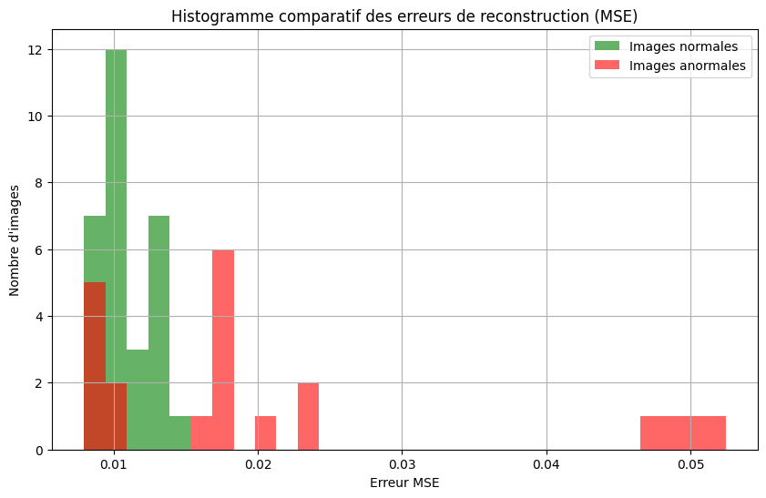
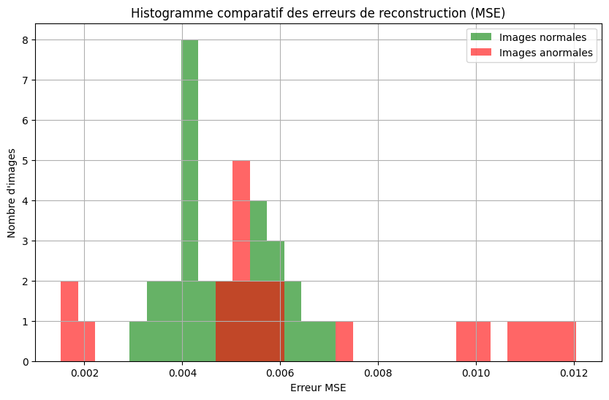
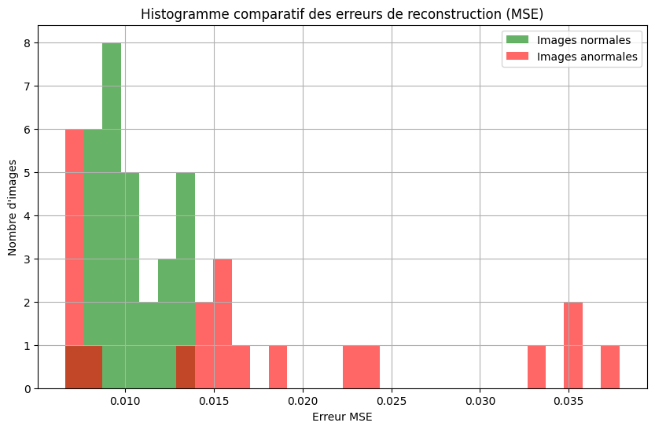
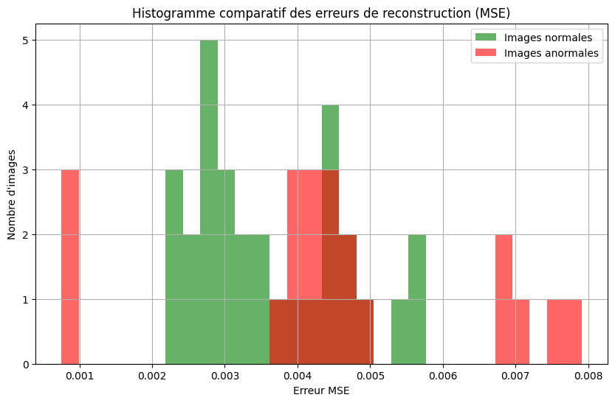
RGB 480x480
Gris
768x768
Gris
768x768
RGB
768x768
Gris
896x896

Slide 2
Données 480x480

Slide 3
Aucun cercle trouvé pour: C:\Users\sauvi\Desktop\Notebooks Python\notebooks\Donnees\train\Extime643.9ms-gain3.2x-5X- red2.67 bleu2.47_4822_mod_2.jpg
Aucun cercle trouvé pour: C:\Users\sauvi\Desktop\Notebooks Python\notebooks\Donnees\train\Extime643.9ms-gain3.2x-5X- red2.67 bleu2.47_4823_add_shadow_effect.jpg
Aucun cercle trouvé pour: C:\Users\sauvi\Desktop\Notebooks Python\notebooks\Donnees\train\Extime643.9ms-gain3.2x-5X- red2.67 bleu2.47_4825_add_shadow_effect.jpg
Aucun cercle trouvé pour: C:\Users\sauvi\Desktop\Notebooks Python\notebooks\Donnees\train\Extime643.9ms-gain3.2x-5X- red2.67 bleu2.47_4825_adjust_brightness_contrast.jpg
Aucun cercle trouvé pour: C:\Users\sauvi\Desktop\Notebooks Python\notebooks\Donnees\train\Extime643.9ms-gain3.2x-5X- red2.67 bleu2.47_4825_skew_image.jpg
Aucun cercle trouvé pour: C:\Users\sauvi\Desktop\Notebooks Python\notebooks\Donnees\train\Extime643.9ms-gain3.2x-5X- red2.67 bleu2.47_4826_mod_1.jpg
Aucun cercle trouvé pour: C:\Users\sauvi\Desktop\Notebooks Python\notebooks\Donnees\train\Extime643.9ms-gain3.2x-5X- red2.67 bleu2.47_4826_zoom_in.jpg
Aucun cercle trouvé pour: C:\Users\sauvi\Desktop\Notebooks Python\notebooks\Donnees\train\Extime643.9ms-gain3.2x-5X- red2.67 bleu2.47_4827_mod_0.jpg
Aucun cercle trouvé pour: C:\Users\sauvi\Desktop\Notebooks Python\notebooks\Donnees\train\Extime643.9ms-gain3.2x-5X- red2.67 bleu2.47_4827_mod_2.jpg
Aucun cercle trouvé pour: C:\Users\sauvi\Desktop\Notebooks Python\notebooks\Donnees\train\Extime643.9ms-gain3.2x-5X- red2.67 bleu2.47_4828_zoom_in.jpg
Aucun cercle trouvé pour: C:\Users\sauvi\Desktop\Notebooks Python\notebooks\Donnees\train\Extime643.9ms-gain3.2x-5X- red2.67 bleu2.47_4829_zoom_in.jpg
Aucun cercle trouvé pour: C:\Users\sauvi\Desktop\Notebooks Python\notebooks\Donnees\train\Extime643.9ms-gain3.2x-5X- red2.67 bleu2.47_4830_modify_colors.jpg
Aucun cercle trouvé pour: C:\Users\sauvi\Desktop\Notebooks Python\notebooks\Donnees\train\Extime643.9ms-gain3.2x-5X- red2.67 bleu2.47_4830_mod_1.jpg
Aucun cercle trouvé pour: C:\Users\sauvi\Desktop\Notebooks Python\notebooks\Donnees\train\Extime643.9ms-gain3.2x-5X- red2.67 bleu2.47_4830_mod_2.jpg
Aucun cercle trouvé pour: C:\Users\sauvi\Desktop\Notebooks Python\notebooks\Donnees\train\Extime643.9ms-gain3.2x-5X- red2.67 bleu2.47_4830_skew_image.jpg
Aucun cercle trouvé pour: C:\Users\sauvi\Desktop\Notebooks Python\notebooks\Donnees\train\Extime643.9ms-gain3.2x-5X- red2.67 bleu2.47_4830_zoom_in.jpg
Aucun cercle trouvé pour: C:\Users\sauvi\Desktop\Notebooks Python\notebooks\Donnees\train\Extime643.9ms-gain3.2x-5X- red2.67 bleu2.47_4831_add_shadow_effect.jpg
Aucun cercle trouvé pour: C:\Users\sauvi\Desktop\Notebooks Python\notebooks\Donnees\train\Extime643.9ms-gain3.2x-5X- red2.67 bleu2.47_4832_add_light_effect.jpg
Aucun cercle trouvé pour: C:\Users\sauvi\Desktop\Notebooks Python\notebooks\Donnees\train\Extime643.9ms-gain3.2x-5X- red2.67 bleu2.47_4832_mod_2.jpg
Aucun cercle trouvé pour: C:\Users\sauvi\Desktop\Notebooks Python\notebooks\Donnees\train\Extime643.9ms-gain3.2x-5X- red2.67 bleu2.47_4833_mod_2.jpg
Aucun cercle trouvé pour: C:\Users\sauvi\Desktop\Notebooks Python\notebooks\Donnees\train\Extime643.9ms-gain3.2x-5X- red2.67 bleu2.47_4833_skew_image.jpg
Aucun cercle trouvé pour: C:\Users\sauvi\Desktop\Notebooks Python\notebooks\Donnees\train\Extime643.9ms-gain3.2x-5X- red2.67 bleu2.47_4833_zoom_in.jpg
Aucun cercle trouvé pour: C:\Users\sauvi\Desktop\Notebooks Python\notebooks\Donnees\train\Extime643.9ms-gain3.2x-5X- red2.67 bleu2.47_4834_mod_2.jpg
Aucun cercle trouvé pour: C:\Users\sauvi\Desktop\Notebooks Python\notebooks\Donnees\train\Extime643.9ms-gain3.2x-5X- red2.67 bleu2.47_4834_skew_image.jpg
Aucun cercle trouvé pour: C:\Users\sauvi\Desktop\Notebooks Python\notebooks\Donnees\train\Extime643.9ms-gain3.2x-5X- red2.67 bleu2.47_4834_zoom_in.jpg
Aucun cercle trouvé pour: C:\Users\sauvi\Desktop\Notebooks Python\notebooks\Donnees\train\Extime643.9ms-gain3.2x-5X- red2.67 bleu2.47_4835_add_light_effect.jpg
Aucun cercle trouvé pour: C:\Users\sauvi\Desktop\Notebooks Python\notebooks\Donnees\train\Extime643.9ms-gain3.2x-5X- red2.67 bleu2.47_4835_skew_image.jpg
Aucun cercle trouvé pour: C:\Users\sauvi\Desktop\Notebooks Python\notebooks\Donnees\train\Extime643.9ms-gain3.2x-5X- red2.67 bleu2.47_4836_add_light_effect.jpg
Aucun cercle trouvé pour: C:\Users\sauvi\Desktop\Notebooks Python\notebooks\Donnees\train\Extime643.9ms-gain3.2x-5X- red2.67 bleu2.47_4836_mod_1.jpg
Aucun cercle trouvé pour: C:\Users\sauvi\Desktop\Notebooks Python\notebooks\Donnees\train\Extime643.9ms-gain3.2x-5X- red2.67 bleu2.47_4836_skew_image.jpg
Aucun cercle trouvé pour: C:\Users\sauvi\Desktop\Notebooks Python\notebooks\Donnees\train\Extime643.9ms-gain3.2x-5X- red2.67 bleu2.47_4836_zoom_in.jpg
Aucun cercle trouvé pour: C:\Users\sauvi\Desktop\Notebooks Python\notebooks\Donnees\train\Extime643.9ms-gain3.2x-5X- red2.67 bleu2.47_4837_add_light_effect.jpg
Aucun cercle trouvé pour: C:\Users\sauvi\Desktop\Notebooks Python\notebooks\Donnees\train\Extime643.9ms-gain3.2x-5X- red2.67 bleu2.47_4837_modify_colors.jpg
Aucun cercle trouvé pour: C:\Users\sauvi\Desktop\Notebooks Python\notebooks\Donnees\train\Extime643.9ms-gain3.2x-5X- red2.67 bleu2.47_4837_mod_1.jpg
Aucun cercle trouvé pour: C:\Users\sauvi\Desktop\Notebooks Python\notebooks\Donnees\train\Extime643.9ms-gain3.2x-5X- red2.67 bleu2.47_4838_mod_1.jpg
Aucun cercle trouvé pour: C:\Users\sauvi\Desktop\Notebooks Python\notebooks\Donnees\train\Extime643.9ms-gain3.2x-5X- red2.67 bleu2.47_4838_mod_2.jpg
Aucun cercle trouvé pour: C:\Users\sauvi\Desktop\Notebooks Python\notebooks\Donnees\train\Extime643.9ms-gain3.2x-5X- red2.67 bleu2.47_4838_zoom_in.jpg
Aucun cercle trouvé pour: C:\Users\sauvi\Desktop\Notebooks Python\notebooks\Donnees\train\Extime643.9ms-gain3.2x-5X- red2.67 bleu2.47_4839_add_light_effect.jpg
Aucun cercle trouvé pour: C:\Users\sauvi\Desktop\Notebooks Python\notebooks\Donnees\train\Extime643.9ms-gain3.2x-5X- red2.67 bleu2.47_4839_mod_1.jpg
Aucun cercle trouvé pour: C:\Users\sauvi\Desktop\Notebooks Python\notebooks\Donnees\train\Extime643.9ms-gain3.2x-5X- red2.67 bleu2.47_4839_skew_image.jpg
Aucun cercle trouvé pour: C:\Users\sauvi\Desktop\Notebooks Python\notebooks\Donnees\train\Extime643.9ms-gain3.2x-5X- red2.67 bleu2.47_4839_zoom_in.jpg
Aucun cercle trouvé pour: C:\Users\sauvi\Desktop\Notebooks Python\notebooks\Donnees\train\Extime643.9ms-gain3.2x-5X- red2.67 bleu2.47_4842_add_light_effect.jpg
Aucun cercle trouvé pour: C:\Users\sauvi\Desktop\Notebooks Python\notebooks\Donnees\train\Extime643.9ms-gain3.2x-5X- red2.67 bleu2.47_4842_mod_1.jpg
Aucun cercle trouvé pour: C:\Users\sauvi\Desktop\Notebooks Python\notebooks\Donnees\train\Extime643.9ms-gain3.2x-5X- red2.67 bleu2.47_4842_zoom_in.jpg
Aucun cercle trouvé pour: C:\Users\sauvi\Desktop\Notebooks Python\notebooks\Donnees\train\Extime643.9ms-gain3.2x-5X- red2.67 bleu2.47_4843_mod_0.jpg
Aucun cercle trouvé pour: C:\Users\sauvi\Desktop\Notebooks Python\notebooks\Donnees\train\Extime643.9ms-gain3.2x-5X- red2.67 bleu2.47_4843_mod_1.jpg
Aucun cercle trouvé pour: C:\Users\sauvi\Desktop\Notebooks Python\notebooks\Donnees\train\Extime643.9ms-gain3.2x-5X- red2.67 bleu2.47_4843_zoom_in.jpg
Aucun cercle trouvé pour: C:\Users\sauvi\Desktop\Notebooks Python\notebooks\Donnees\train\Extime643.9ms-gain3.2x-5X- red2.67 bleu2.47_4844_add_shadow_effect.jpg
Aucun cercle trouvé pour: C:\Users\sauvi\Desktop\Notebooks Python\notebooks\Donnees\train\Extime643.9ms-gain3.2x-5X- red2.67 bleu2.47_4844_adjust_brightness_contrast.jpg
Aucun cercle trouvé pour: C:\Users\sauvi\Desktop\Notebooks Python\notebooks\Donnees\train\Extime643.9ms-gain3.2x-5X- red2.67 bleu2.47_4844_modify_colors.jpg
Aucun cercle trouvé pour: C:\Users\sauvi\Desktop\Notebooks Python\notebooks\Donnees\train\Extime643.9ms-gain3.2x-5X- red2.67 bleu2.47_4844_mod_0.jpg
Aucun cercle trouvé pour: C:\Users\sauvi\Desktop\Notebooks Python\notebooks\Donnees\train\Extime643.9ms-gain3.2x-5X- red2.67 bleu2.47_4846_mod_2.jpg
Aucun cercle trouvé pour: C:\Users\sauvi\Desktop\Notebooks Python\notebooks\Donnees\train\Extime643.9ms-gain3.2x-5X- red2.67 bleu2.47_4846_skew_image.jpg
Aucun cercle trouvé pour: C:\Users\sauvi\Desktop\Notebooks Python\notebooks\Donnees\train\Extime643.9ms-gain3.2x-5X- red2.67 bleu2.47_4847_mod_0.jpg
Aucun cercle trouvé pour: C:\Users\sauvi\Desktop\Notebooks Python\notebooks\Donnees\train\Extime643.9ms-gain3.2x-5X- red2.67 bleu2.47_4847_mod_1.jpg
Aucun cercle trouvé pour: C:\Users\sauvi\Desktop\Notebooks Python\notebooks\Donnees\train\Extime643.9ms-gain3.2x-5X- red2.67 bleu2.47_4847_mod_2.jpg
Aucun cercle trouvé pour: C:\Users\sauvi\Desktop\Notebooks Python\notebooks\Donnees\train\Extime643.9ms-gain3.2x-5X- red2.67 bleu2.47_4847_zoom_in.jpg
Aucun cercle trouvé pour: C:\Users\sauvi\Desktop\Notebooks Python\notebooks\Donnees\train\Extime643.9ms-gain3.2x-5X- red2.67 bleu2.47_4848_mod_0.jpg
Aucun cercle trouvé pour: C:\Users\sauvi\Desktop\Notebooks Python\notebooks\Donnees\train\Extime643.9ms-gain3.2x-5X- red2.67 bleu2.47_4848_zoom_in.jpg
Aucun cercle trouvé pour: C:\Users\sauvi\Desktop\Notebooks Python\notebooks\Donnees\train\Extime643.9ms-gain3.2x-5X- red2.67 bleu2.47_4849_adjust_brightness_contrast.jpg
Aucun cercle trouvé pour: C:\Users\sauvi\Desktop\Notebooks Python\notebooks\Donnees\train\Extime643.9ms-gain3.2x-5X- red2.67 bleu2.47_4849_modify_colors.jpg
Aucun cercle trouvé pour: C:\Users\sauvi\Desktop\Notebooks Python\notebooks\Donnees\train\Extime643.9ms-gain3.2x-5X- red2.67 bleu2.47_4849_mod_1.jpg
Aucun cercle trouvé pour: C:\Users\sauvi\Desktop\Notebooks Python\notebooks\Donnees\train\Extime643.9ms-gain3.2x-5X- red2.67 bleu2.47_4850_add_shadow_effect.jpg
Aucun cercle trouvé pour: C:\Users\sauvi\Desktop\Notebooks Python\notebooks\Donnees\train\Extime643.9ms-gain3.2x-5X- red2.67 bleu2.47_4850_mod_2.jpg
Aucun cercle trouvé pour: C:\Users\sauvi\Desktop\Notebooks Python\notebooks\Donnees\train\Extime643.9ms-gain3.2x-5X- red2.67 bleu2.47_4850_rotate_and_crop.jpg
Aucun cercle trouvé pour: C:\Users\sauvi\Desktop\Notebooks Python\notebooks\Donnees\train\Extime643.9ms-gain3.2x-5X- red2.67 bleu2.47_4851_modify_colors.jpg
Aucun cercle trouvé pour: C:\Users\sauvi\Desktop\Notebooks Python\notebooks\Donnees\train\Extime643.9ms-gain3.2x-5X- red2.67 bleu2.47_4851_zoom_in.jpg
Aucun cercle trouvé pour: C:\Users\sauvi\Desktop\Notebooks Python\notebooks\Donnees\train\Extime643.9ms-gain3.2x-5X- red2.67 bleu2.47_4852_mod_2.jpg
Aucun cercle trouvé pour: C:\Users\sauvi\Desktop\Notebooks Python\notebooks\Donnees\train\Extime643.9ms-gain3.2x-5X- red2.67 bleu2.47_4852_skew_image.jpg
Aucun cercle trouvé pour: C:\Users\sauvi\Desktop\Notebooks Python\notebooks\Donnees\train\Extime643.9ms-gain3.2x-5X- red2.67 bleu2.47_4852_zoom_in.jpg
Aucun cercle trouvé pour: C:\Users\sauvi\Desktop\Notebooks Python\notebooks\Donnees\train\Extime643.9ms-gain3.2x-5X- red2.67 bleu2.47_4853_mod_1.jpg
Aucun cercle trouvé pour: C:\Users\sauvi\Desktop\Notebooks Python\notebooks\Donnees\train\Extime643.9ms-gain3.2x-5X- red2.67 bleu2.47_4853_mod_2.jpg
Aucun cercle trouvé pour: C:\Users\sauvi\Desktop\Notebooks Python\notebooks\Donnees\train\Extime643.9ms-gain3.2x-5X- red2.67 bleu2.47_4853_zoom_in.jpg
Aucun cercle trouvé pour: C:\Users\sauvi\Desktop\Notebooks Python\notebooks\Donnees\train\Extime643.9ms-gain3.2x-5X- red2.67 bleu2.47_4854_zoom_in.jpg
Aucun cercle trouvé pour: C:\Users\sauvi\Desktop\Notebooks Python\notebooks\Donnees\train\Extime643.9ms-gain3.2x-5X- red2.67 bleu2.47_4855_modify_colors.jpg
Aucun cercle trouvé pour: C:\Users\sauvi\Desktop\Notebooks Python\notebooks\Donnees\train\Extime643.9ms-gain3.2x-5X- red2.67 bleu2.47_4856_mod_0.jpg
Aucun cercle trouvé pour: C:\Users\sauvi\Desktop\Notebooks Python\notebooks\Donnees\train\Extime643.9ms-gain3.2x-5X- red2.67 bleu2.47_4856_mod_1.jpg
Aucun cercle trouvé pour: C:\Users\sauvi\Desktop\Notebooks Python\notebooks\Donnees\train\Extime643.9ms-gain3.2x-5X- red2.67 bleu2.47_4856_zoom_in.jpg
Aucun cercle trouvé pour: C:\Users\sauvi\Desktop\Notebooks Python\notebooks\Donnees\train\Extime643.9ms-gain3.2x-5X- red2.67 bleu2.47_4857_mod_2.jpg
Aucun cercle trouvé pour: C:\Users\sauvi\Desktop\Notebooks Python\notebooks\Donnees\train\Extime643.9ms-gain3.2x-5X- red2.67 bleu2.47_4857_skew_image.jpg
Aucun cercle trouvé pour: C:\Users\sauvi\Desktop\Notebooks Python\notebooks\Donnees\train\Extime643.9ms-gain3.2x-5X- red2.67 bleu2.47_4858_modify_colors.jpg
Aucun cercle trouvé pour: C:\Users\sauvi\Desktop\Notebooks Python\notebooks\Donnees\train\Extime643.9ms-gain3.2x-5X- red2.67 bleu2.47_4858_mod_0.jpg
Aucun cercle trouvé pour: C:\Users\sauvi\Desktop\Notebooks Python\notebooks\Donnees\train\Extime643.9ms-gain3.2x-5X- red2.67 bleu2.47_4858_mod_1.jpg
Aucun cercle trouvé pour: C:\Users\sauvi\Desktop\Notebooks Python\notebooks\Donnees\train\Extime643.9ms-gain3.2x-5X- red2.67 bleu2.47_4858_zoom_in.jpg
Aucun cercle trouvé pour: C:\Users\sauvi\Desktop\Notebooks Python\notebooks\Donnees\train\Extime643.9ms-gain3.2x-5X- red2.67 bleu2.47_4859_mod_0.jpg
Aucun cercle trouvé pour: C:\Users\sauvi\Desktop\Notebooks Python\notebooks\Donnees\train\Extime643.9ms-gain3.2x-5X- red2.67 bleu2.47_4859_mod_1.jpg
Aucun cercle trouvé pour: C:\Users\sauvi\Desktop\Notebooks Python\notebooks\Donnees\train\Extime643.9ms-gain3.2x-5X- red2.67 bleu2.47_4859_mod_2.jpg
Aucun cercle trouvé pour: C:\Users\sauvi\Desktop\Notebooks Python\notebooks\Donnees\train\Extime643.9ms-gain3.2x-5X- red2.67 bleu2.47_4859_zoom_in.jpg
Aucun cercle trouvé pour: C:\Users\sauvi\Desktop\Notebooks Python\notebooks\Donnees\train\Extime643.9ms-gain3.2x-5X- red2.67 bleu2.47_4860_mod_2.jpg
Aucun cercle trouvé pour: C:\Users\sauvi\Desktop\Notebooks Python\notebooks\Donnees\train\Extime643.9ms-gain3.2x-5X- red2.67 bleu2.47_4860_zoom_in.jpg
Aucun cercle trouvé pour: C:\Users\sauvi\Desktop\Notebooks Python\notebooks\Donnees\train\Extime643.9ms-gain3.2x-5X- red2.67 bleu2.47_4861_mod_0.jpg
Aucun cercle trouvé pour: C:\Users\sauvi\Desktop\Notebooks Python\notebooks\Donnees\train\Extime643.9ms-gain3.2x-5X- red2.67 bleu2.47_4861_mod_2.jpg
Aucun cercle trouvé pour: C:\Users\sauvi\Desktop\Notebooks Python\notebooks\Donnees\train\Extime643.9ms-gain3.2x-5X- red2.67 bleu2.47_4862_add_shadow_effect.jpg
Aucun cercle trouvé pour: C:\Users\sauvi\Desktop\Notebooks Python\notebooks\Donnees\train\Extime643.9ms-gain3.2x-5X- red2.67 bleu2.47_4862_modify_colors.jpg
Aucun cercle trouvé pour: C:\Users\sauvi\Desktop\Notebooks Python\notebooks\Donnees\train\Extime643.9ms-gain3.2x-5X- red2.67 bleu2.47_4862_skew_image.jpg
Aucun cercle trouvé pour: C:\Users\sauvi\Desktop\Notebooks Python\notebooks\Donnees\train\Extime643.9ms-gain3.2x-5X- red2.67 bleu2.47_4863_modify_colors.jpg
Aucun cercle trouvé pour: C:\Users\sauvi\Desktop\Notebooks Python\notebooks\Donnees\train\Extime643.9ms-gain3.2x-5X- red2.67 bleu2.47_4863_mod_1.jpg
Aucun cercle trouvé pour: C:\Users\sauvi\Desktop\Notebooks Python\notebooks\Donnees\train\Extime643.9ms-gain3.2x-5X- red2.67 bleu2.47_4863_mod_2.jpg
Aucun cercle trouvé pour: C:\Users\sauvi\Desktop\Notebooks Python\notebooks\Donnees\train\Extime643.9ms-gain3.2x-5X- red2.67 bleu2.47_4863_skew_image.jpg
Aucun cercle trouvé pour: C:\Users\sauvi\Desktop\Notebooks Python\notebooks\Donnees\train\Extime643.9ms-gain3.2x-5X- red2.67 bleu2.47_4864_mod_0.jpg
Aucun cercle trouvé pour: C:\Users\sauvi\Desktop\Notebooks Python\notebooks\Donnees\train\Extime643.9ms-gain3.2x-5X- red2.67 bleu2.47_4864_mod_1.jpg
Aucun cercle trouvé pour: C:\Users\sauvi\Desktop\Notebooks Python\notebooks\Donnees\train\Extime643.9ms-gain3.2x-5X- red2.67 bleu2.47_4864_mod_2.jpg
Aucun cercle trouvé pour: C:\Users\sauvi\Desktop\Notebooks Python\notebooks\Donnees\train\Extime643.9ms-gain3.2x-5X- red2.67 bleu2.47_4864_zoom_in.jpg
Aucun cercle trouvé pour: C:\Users\sauvi\Desktop\Notebooks Python\notebooks\Donnees\train\Extime643.9ms-gain3.2x-5X- red2.67 bleu2.47_4866_mod_1.jpg
Aucun cercle trouvé pour: C:\Users\sauvi\Desktop\Notebooks Python\notebooks\Donnees\train\Extime643.9ms-gain3.2x-5X- red2.67 bleu2.47_4866_mod_2.jpg
Aucun cercle trouvé pour: C:\Users\sauvi\Desktop\Notebooks Python\notebooks\Donnees\train\Extime643.9ms-gain3.2x-5X- red2.67 bleu2.47_4866_zoom_in.jpg
Aucun cercle trouvé pour: C:\Users\sauvi\Desktop\Notebooks Python\notebooks\Donnees\train\Extime643.9ms-gain3.2x-5X- red2.67 bleu2.47_4867_mod_0.jpg
Aucun cercle trouvé pour: C:\Users\sauvi\Desktop\Notebooks Python\notebooks\Donnees\train\Extime643.9ms-gain3.2x-5X- red2.67 bleu2.47_4867_mod_1.jpg
Aucun cercle trouvé pour: C:\Users\sauvi\Desktop\Notebooks Python\notebooks\Donnees\train\Extime643.9ms-gain3.2x-5X- red2.67 bleu2.47_4867_zoom_in.jpg
Aucun cercle trouvé pour: C:\Users\sauvi\Desktop\Notebooks Python\notebooks\Donnees\train\Extime643.9ms-gain3.2x-5X- red2.67 bleu2.47_4868_add_shadow_effect.jpg
Aucun cercle trouvé pour: C:\Users\sauvi\Desktop\Notebooks Python\notebooks\Donnees\train\Extime643.9ms-gain3.2x-5X- red2.67 bleu2.47_4868_modify_colors.jpg
Aucun cercle trouvé pour: C:\Users\sauvi\Desktop\Notebooks Python\notebooks\Donnees\train\Extime643.9ms-gain3.2x-5X- red2.67 bleu2.47_4868_mod_1.jpg
Aucun cercle trouvé pour: C:\Users\sauvi\Desktop\Notebooks Python\notebooks\Donnees\train\Extime643.9ms-gain3.2x-5X- red2.67 bleu2.47_4868_rotate_and_crop.jpg
Aucun cercle trouvé pour: C:\Users\sauvi\Desktop\Notebooks Python\notebooks\Donnees\train\Extime643.9ms-gain3.2x-5X- red2.67 bleu2.47_4868_zoom_in.jpg
Aucun cercle trouvé pour: C:\Users\sauvi\Desktop\Notebooks Python\notebooks\Donnees\train\Extime643.9ms-gain3.2x-5X- red2.67 bleu2.47_4869_mod_0.jpg
Aucun cercle trouvé pour: C:\Users\sauvi\Desktop\Notebooks Python\notebooks\Donnees\train\Extime643.9ms-gain3.2x-5X- red2.67 bleu2.47_4869_mod_1.jpg
Aucun cercle trouvé pour: C:\Users\sauvi\Desktop\Notebooks Python\notebooks\Donnees\train\Extime643.9ms-gain3.2x-5X- red2.67 bleu2.47_4869_mod_2.jpg
Aucun cercle trouvé pour: C:\Users\sauvi\Desktop\Notebooks Python\notebooks\Donnees\train\Extime643.9ms-gain3.2x-5X- red2.67 bleu2.47_4870_modify_colors.jpg
Aucun cercle trouvé pour: C:\Users\sauvi\Desktop\Notebooks Python\notebooks\Donnees\train\Extime643.9ms-gain3.2x-5X- red2.67 bleu2.47_4870_mod_2.jpg
Aucun cercle trouvé pour: C:\Users\sauvi\Desktop\Notebooks Python\notebooks\Donnees\train\Extime643.9ms-gain3.2x-5X- red2.67 bleu2.47_4871_add_shadow_effect.jpg
Aucun cercle trouvé pour: C:\Users\sauvi\Desktop\Notebooks Python\notebooks\Donnees\train\Extime643.9ms-gain3.2x-5X- red2.67 bleu2.47_4871_adjust_brightness_contrast.jpg
Aucun cercle trouvé pour: C:\Users\sauvi\Desktop\Notebooks Python\notebooks\Donnees\train\Extime643.9ms-gain3.2x-5X- red2.67 bleu2.47_4871_mod_0.jpg
Aucun cercle trouvé pour: C:\Users\sauvi\Desktop\Notebooks Python\notebooks\Donnees\train\Extime643.9ms-gain3.2x-5X- red2.67 bleu2.47_4871_zoom_in.jpg
Aucun cercle trouvé pour: C:\Users\sauvi\Desktop\Notebooks Python\notebooks\Donnees\train\Extime643.9ms-gain3.2x-5X- red2.67 bleu2.47_4872_add_shadow_effect.jpg
Aucun cercle trouvé pour: C:\Users\sauvi\Desktop\Notebooks Python\notebooks\Donnees\train\Extime643.9ms-gain3.2x-5X- red2.67 bleu2.47_4872_mod_1.jpg
Aucun cercle trouvé pour: C:\Users\sauvi\Desktop\Notebooks Python\notebooks\Donnees\train\Extime643.9ms-gain3.2x-5X- red2.67 bleu2.47_4873_mod_0.jpg
Aucun cercle trouvé pour: C:\Users\sauvi\Desktop\Notebooks Python\notebooks\Donnees\train\Extime643.9ms-gain3.2x-5X- red2.67 bleu2.47_4873_mod_2.jpg
Aucun cercle trouvé pour: C:\Users\sauvi\Desktop\Notebooks Python\notebooks\Donnees\train\Extime643.9ms-gain3.2x-5X- red2.67 bleu2.47_4873_zoom_in.jpg
Aucun cercle trouvé pour: C:\Users\sauvi\Desktop\Notebooks Python\notebooks\Donnees\test\Extime643.9ms-gain3.2x-5X- red2.67 bleu2.47_4830_add_shadow_effect.jpg
Aucun cercle trouvé pour: C:\Users\sauvi\Desktop\Notebooks Python\notebooks\Donnees\test\Extime643.9ms-gain3.2x-5X- red2.67 bleu2.47_4832_zoom_in.jpg
Aucun cercle trouvé pour: C:\Users\sauvi\Desktop\Notebooks Python\notebooks\Donnees\test\Extime643.9ms-gain3.2x-5X- red2.67 bleu2.47_4849_add_shadow_effect.jpg
Aucun cercle trouvé pour: C:\Users\sauvi\Desktop\Notebooks Python\notebooks\Donnees\test\Extime643.9ms-gain3.2x-5X- red2.67 bleu2.47_4854_mod_0.jpg
Aucun cercle trouvé pour: C:\Users\sauvi\Desktop\Notebooks Python\notebooks\Donnees\test\Extime643.9ms-gain3.2x-5X- red2.67 bleu2.47_4861_zoom_in.jpg
Aucun cercle trouvé pour: C:\Users\sauvi\Desktop\Notebooks Python\notebooks\Donnees\test_faux\9um 2_4544.jpg
Aucun cercle trouvé pour: C:\Users\sauvi\Desktop\Notebooks Python\notebooks\Donnees\test_faux\9um 2_4548.jpg
Aucun cercle trouvé pour: C:\Users\sauvi\Desktop\Notebooks Python\notebooks\Donnees\test_faux\Extime643.9ms-gain3.2x-5X- red267_4812.jpg
Aucun cercle trouvé pour: C:\Users\sauvi\Desktop\Notebooks Python\notebooks\Donnees\test_faux\Extime643.9ms-gain3.2x-5X- red267_4813.jpg
Aucun cercle trouvé pour: C:\Users\sauvi\Desktop\Notebooks Python\notebooks\Donnees\test_faux\Extime643.9ms-gain3.2x-5X- red267_4814.jpg
Test modèle siamois chargé !

Slide 4
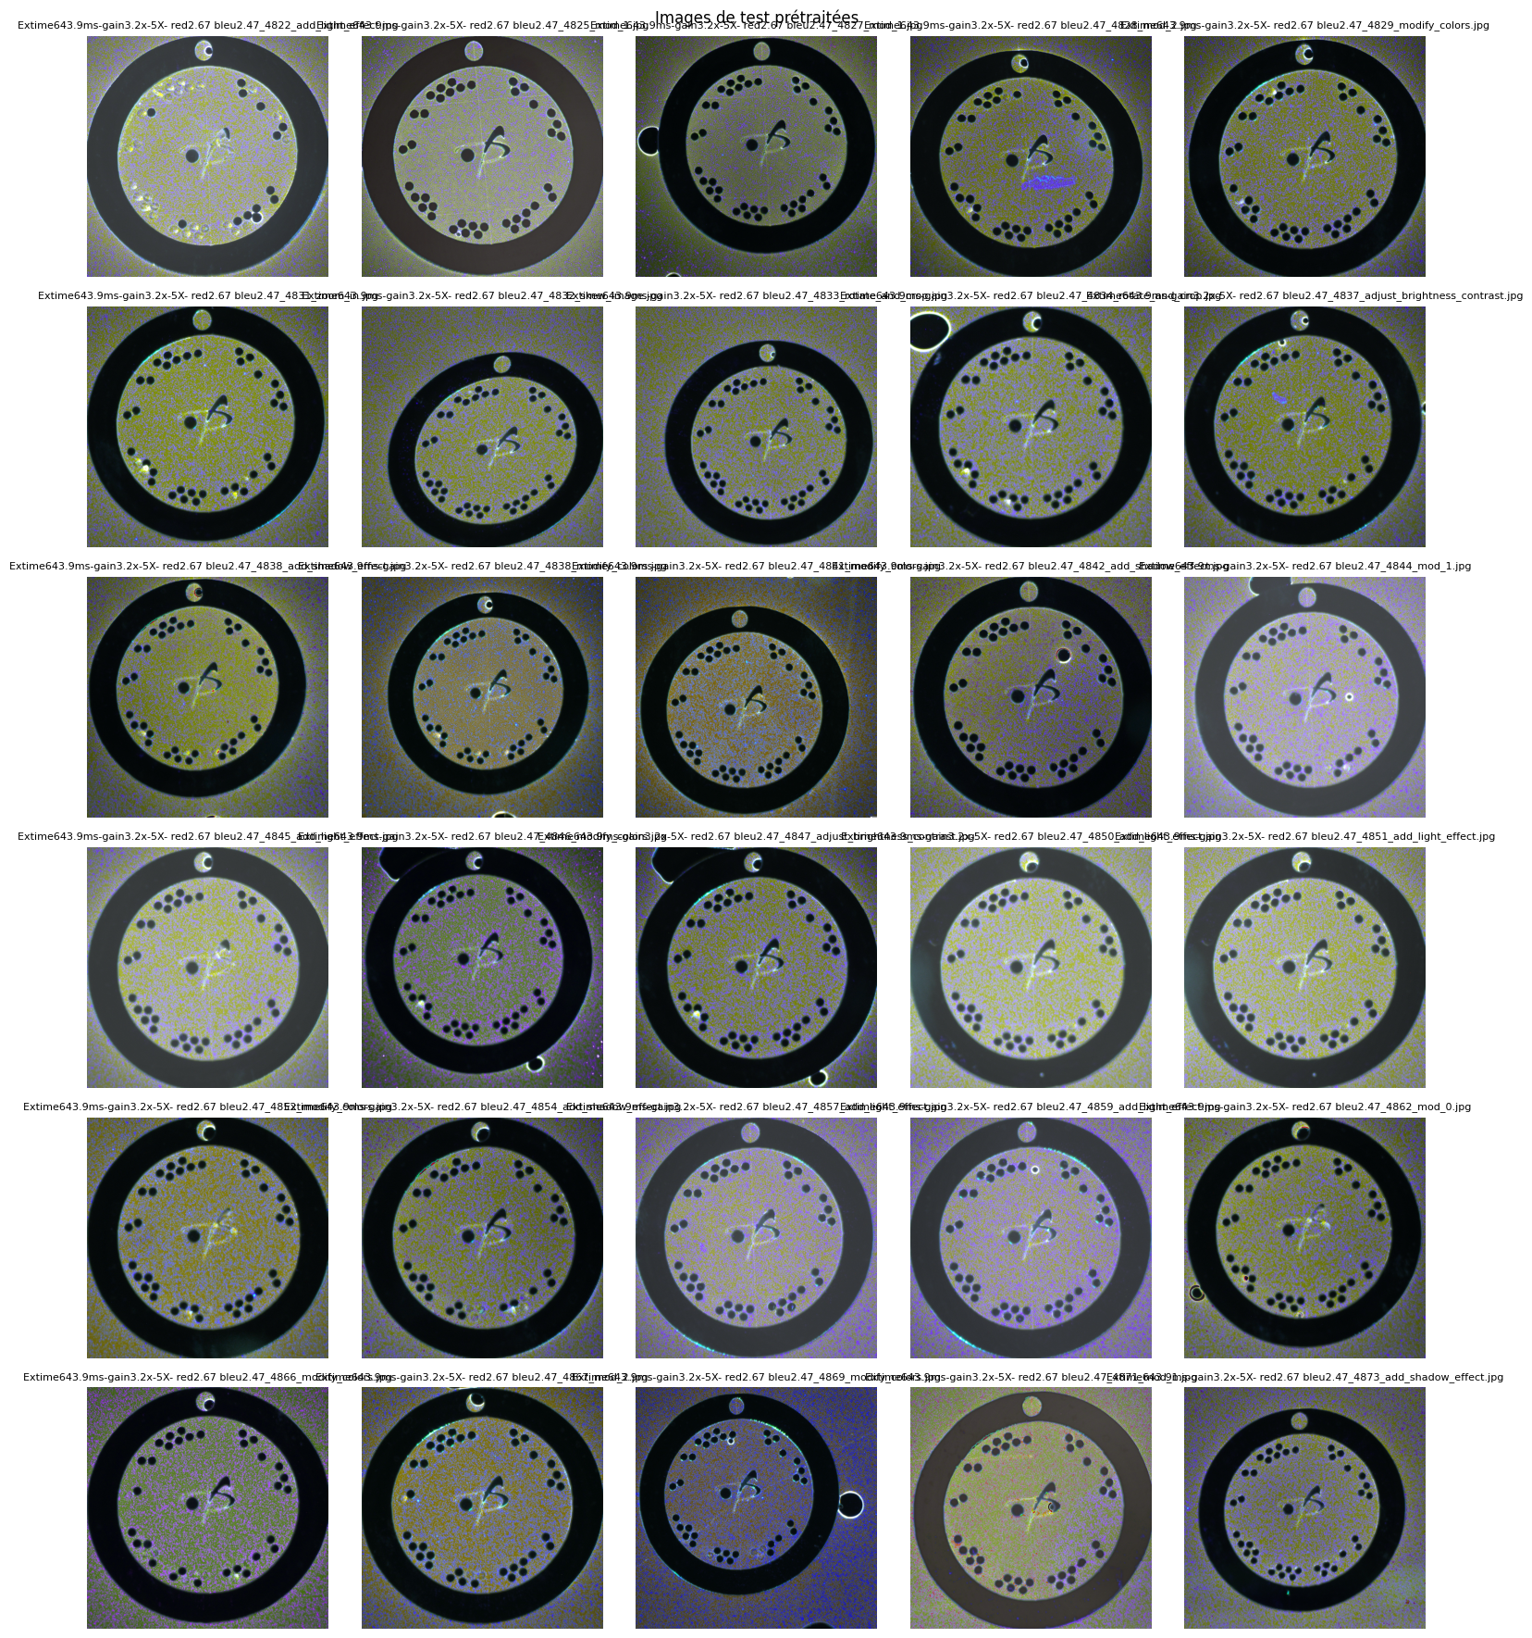

Slide 5
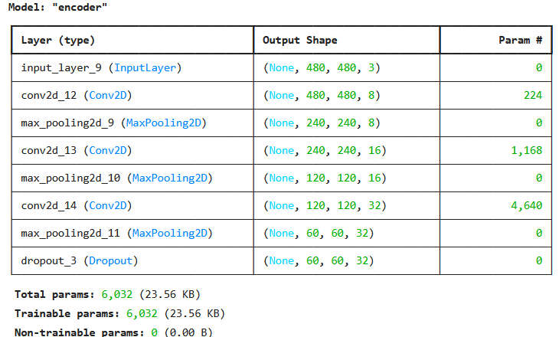
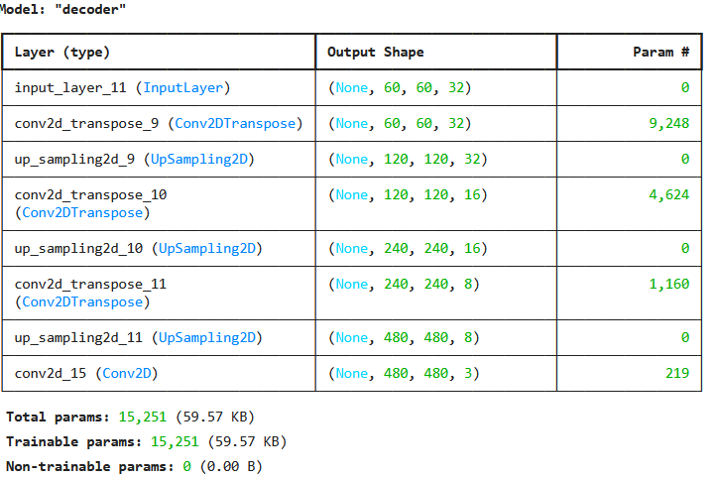

Slide 6
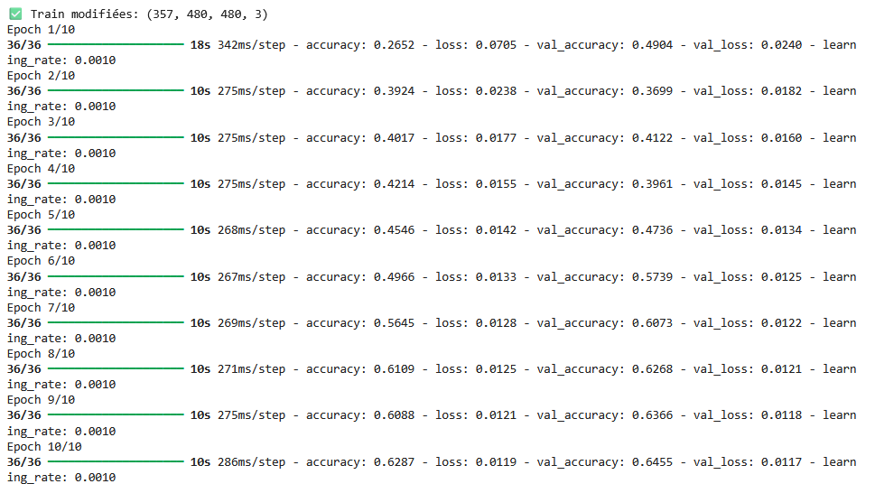

Slide 7
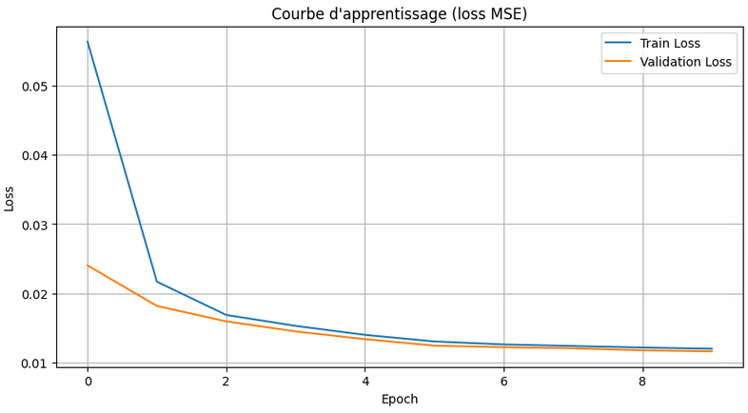

Slide 8
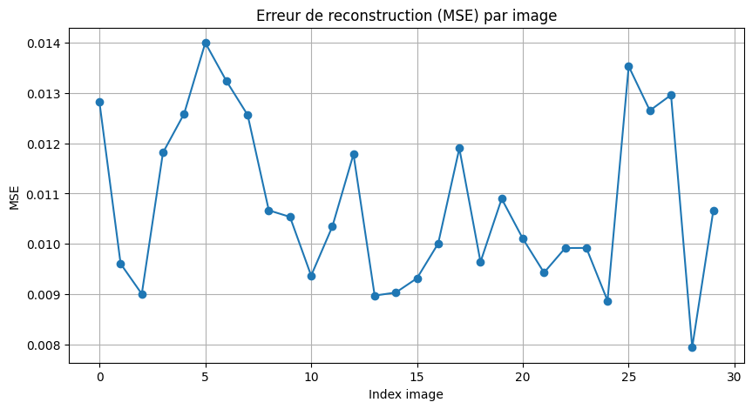
Vrai

Slide 9
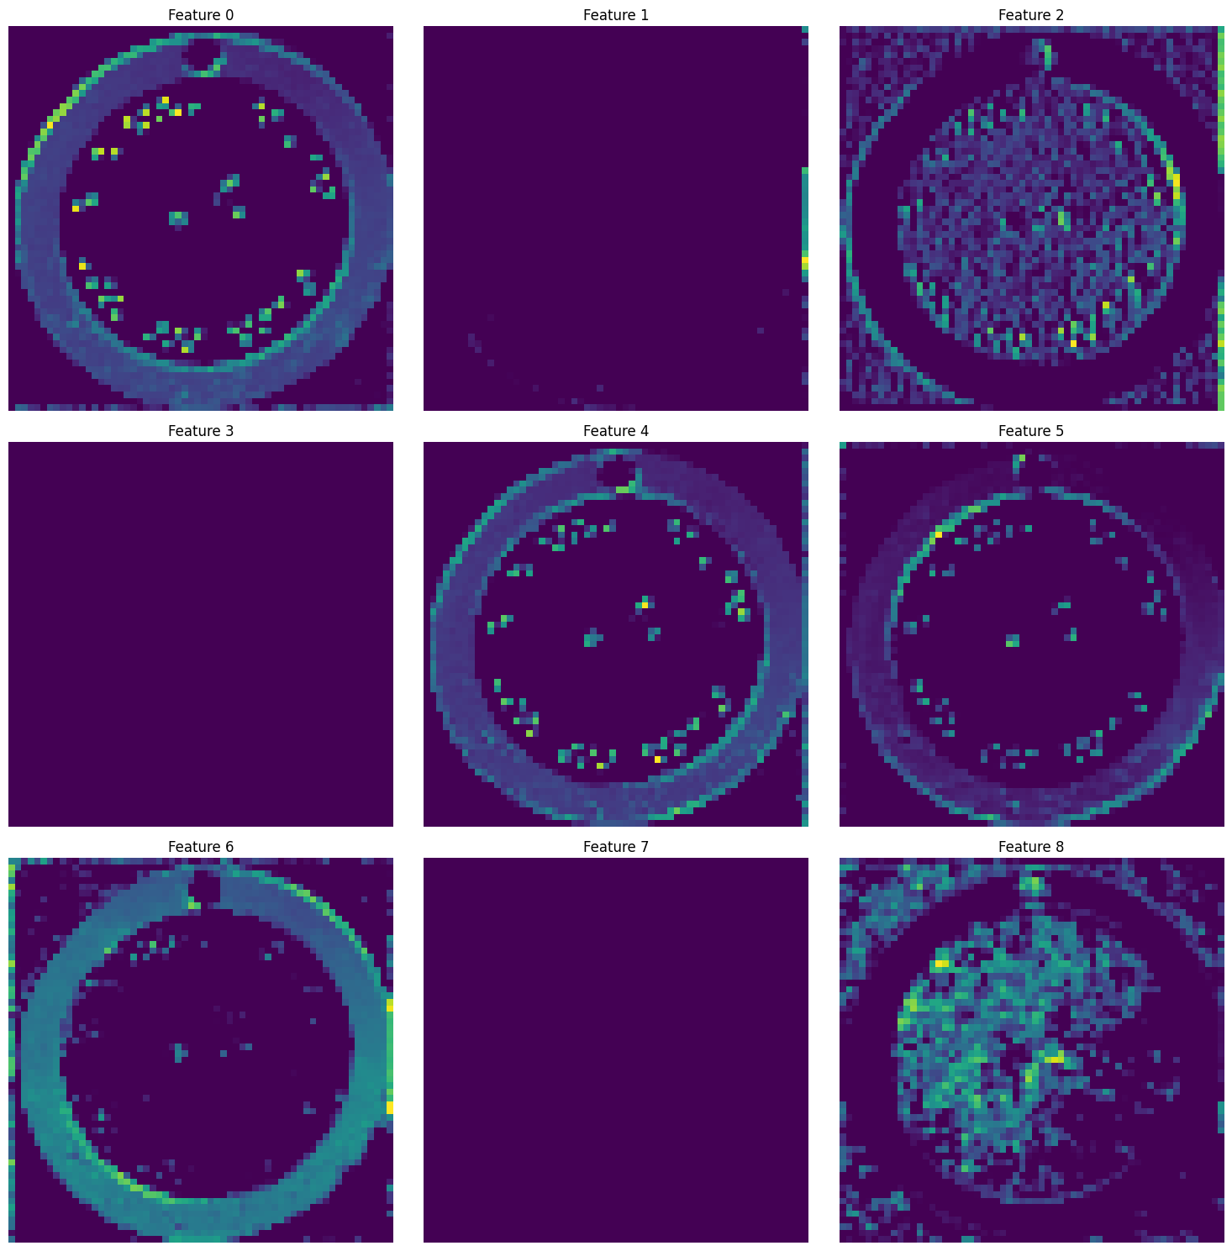
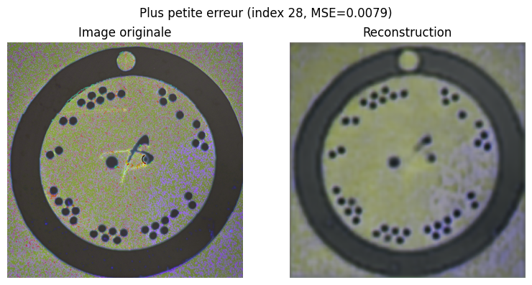
Vrai

Slide 10
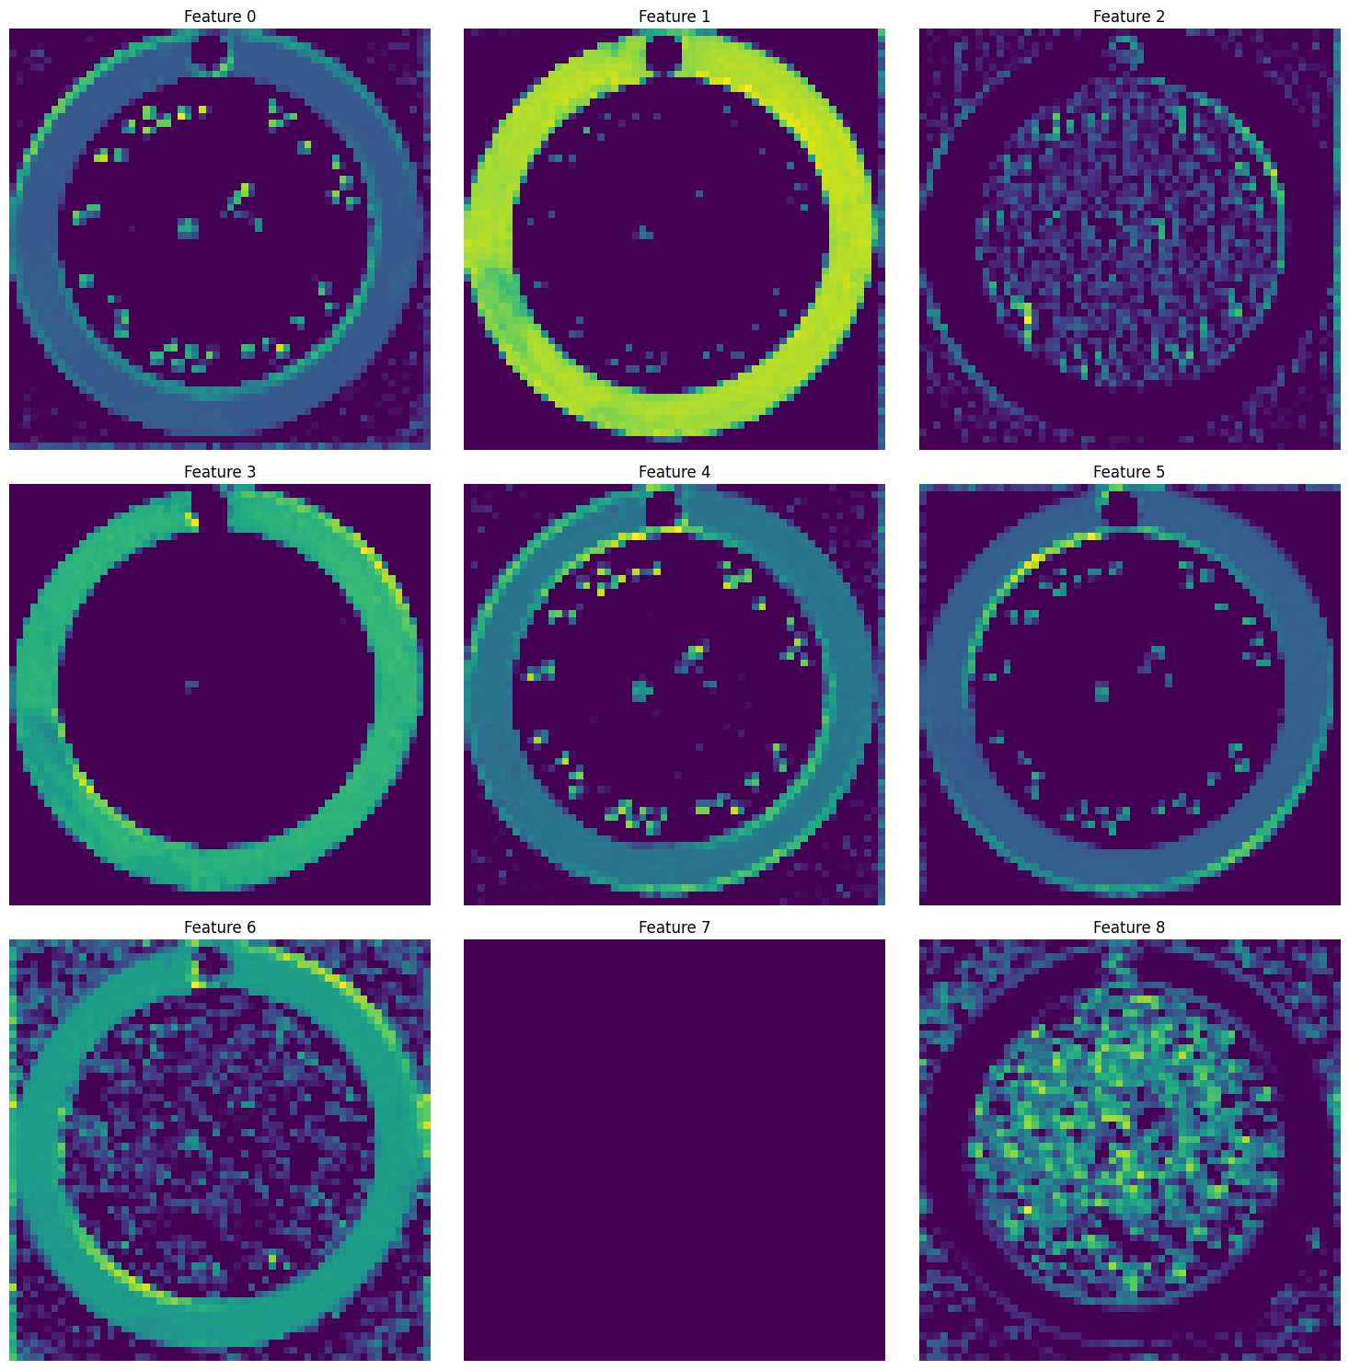
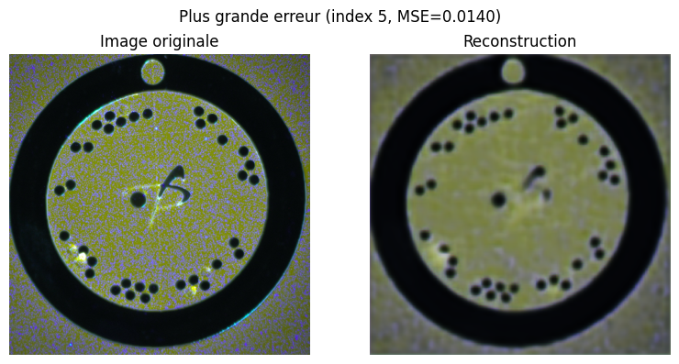
Vrai

Slide 11
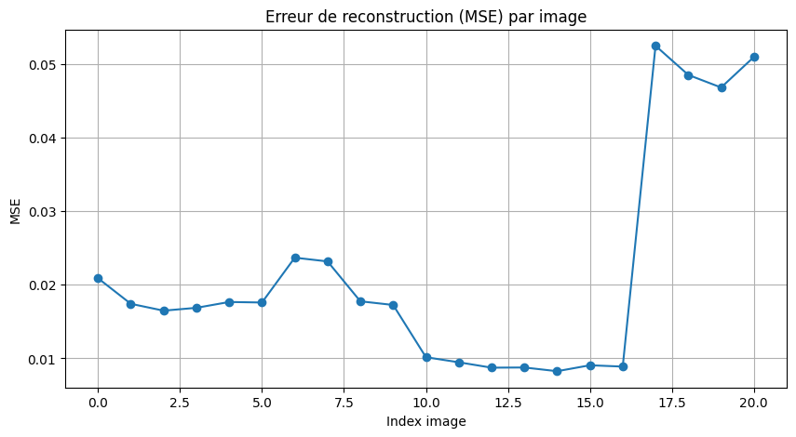
Faux

Slide 12
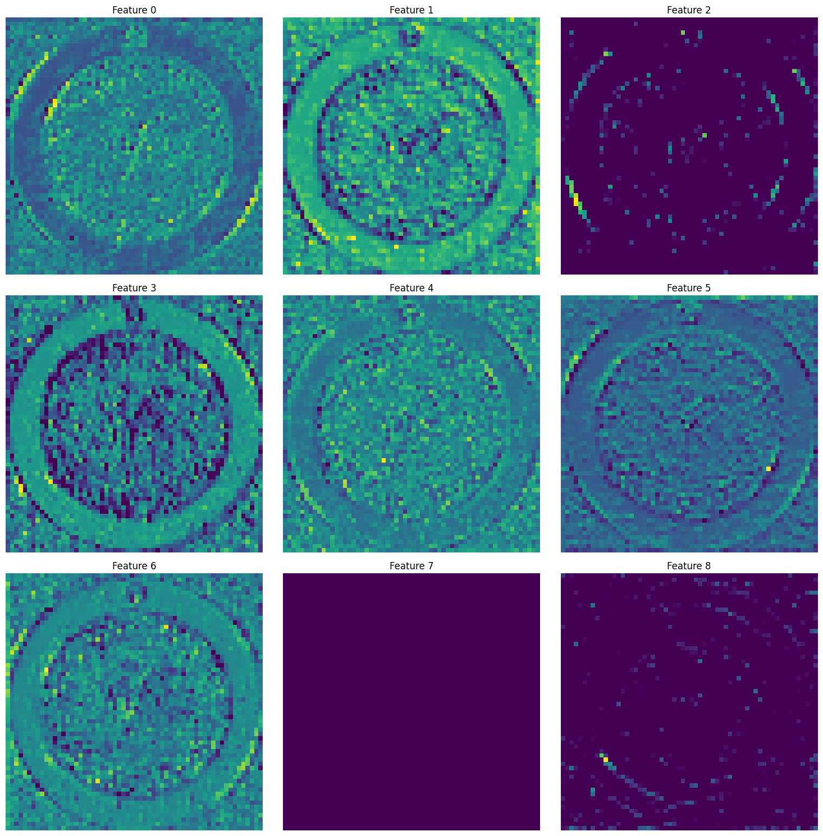
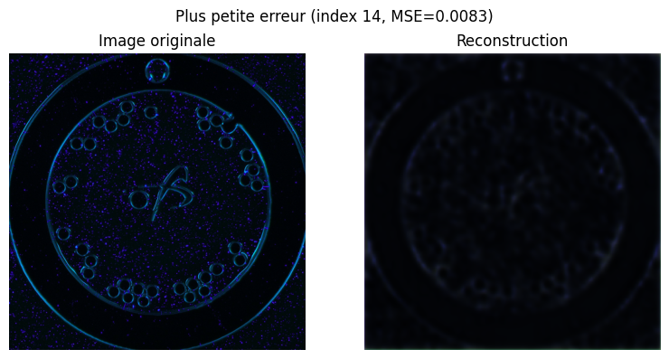
Faux

Slide 13
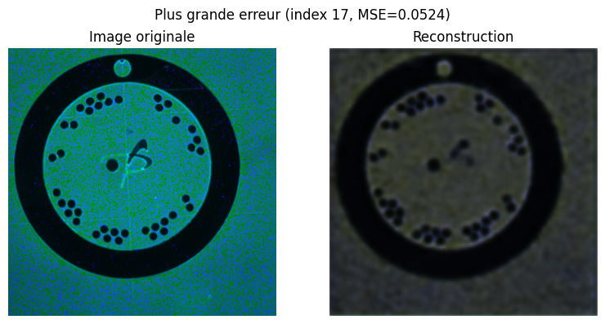
Faux

Slide 15
Données 768x768

Slide 16
ucun cercle trouvé pour: C:\Users\sauvi\Desktop\Notebooks Python\notebooks\Donnees\train\Extime643.9ms-gain3.2x-5X- red2.67 bleu2.47_4822_mod_2.jpg
Aucun cercle trouvé pour: C:\Users\sauvi\Desktop\Notebooks Python\notebooks\Donnees\train\Extime643.9ms-gain3.2x-5X- red2.67 bleu2.47_4823_add_shadow_effect.jpg
Aucun cercle trouvé pour: C:\Users\sauvi\Desktop\Notebooks Python\notebooks\Donnees\train\Extime643.9ms-gain3.2x-5X- red2.67 bleu2.47_4825_add_shadow_effect.jpg
Aucun cercle trouvé pour: C:\Users\sauvi\Desktop\Notebooks Python\notebooks\Donnees\train\Extime643.9ms-gain3.2x-5X- red2.67 bleu2.47_4825_adjust_brightness_contrast.jpg
Aucun cercle trouvé pour: C:\Users\sauvi\Desktop\Notebooks Python\notebooks\Donnees\train\Extime643.9ms-gain3.2x-5X- red2.67 bleu2.47_4825_skew_image.jpg
Aucun cercle trouvé pour: C:\Users\sauvi\Desktop\Notebooks Python\notebooks\Donnees\train\Extime643.9ms-gain3.2x-5X- red2.67 bleu2.47_4826_mod_1.jpg
Aucun cercle trouvé pour: C:\Users\sauvi\Desktop\Notebooks Python\notebooks\Donnees\train\Extime643.9ms-gain3.2x-5X- red2.67 bleu2.47_4826_zoom_in.jpg
Aucun cercle trouvé pour: C:\Users\sauvi\Desktop\Notebooks Python\notebooks\Donnees\train\Extime643.9ms-gain3.2x-5X- red2.67 bleu2.47_4827_mod_0.jpg
Aucun cercle trouvé pour: C:\Users\sauvi\Desktop\Notebooks Python\notebooks\Donnees\train\Extime643.9ms-gain3.2x-5X- red2.67 bleu2.47_4827_mod_2.jpg
Aucun cercle trouvé pour: C:\Users\sauvi\Desktop\Notebooks Python\notebooks\Donnees\train\Extime643.9ms-gain3.2x-5X- red2.67 bleu2.47_4828_zoom_in.jpg
Aucun cercle trouvé pour: C:\Users\sauvi\Desktop\Notebooks Python\notebooks\Donnees\train\Extime643.9ms-gain3.2x-5X- red2.67 bleu2.47_4829_zoom_in.jpg
Aucun cercle trouvé pour: C:\Users\sauvi\Desktop\Notebooks Python\notebooks\Donnees\train\Extime643.9ms-gain3.2x-5X- red2.67 bleu2.47_4830_modify_colors.jpg
Aucun cercle trouvé pour: C:\Users\sauvi\Desktop\Notebooks Python\notebooks\Donnees\train\Extime643.9ms-gain3.2x-5X- red2.67 bleu2.47_4830_mod_1.jpg
Aucun cercle trouvé pour: C:\Users\sauvi\Desktop\Notebooks Python\notebooks\Donnees\train\Extime643.9ms-gain3.2x-5X- red2.67 bleu2.47_4830_mod_2.jpg
Aucun cercle trouvé pour: C:\Users\sauvi\Desktop\Notebooks Python\notebooks\Donnees\train\Extime643.9ms-gain3.2x-5X- red2.67 bleu2.47_4830_skew_image.jpg
Aucun cercle trouvé pour: C:\Users\sauvi\Desktop\Notebooks Python\notebooks\Donnees\train\Extime643.9ms-gain3.2x-5X- red2.67 bleu2.47_4830_zoom_in.jpg
Aucun cercle trouvé pour: C:\Users\sauvi\Desktop\Notebooks Python\notebooks\Donnees\train\Extime643.9ms-gain3.2x-5X- red2.67 bleu2.47_4831_add_shadow_effect.jpg
Aucun cercle trouvé pour: C:\Users\sauvi\Desktop\Notebooks Python\notebooks\Donnees\train\Extime643.9ms-gain3.2x-5X- red2.67 bleu2.47_4832_add_light_effect.jpg
Aucun cercle trouvé pour: C:\Users\sauvi\Desktop\Notebooks Python\notebooks\Donnees\train\Extime643.9ms-gain3.2x-5X- red2.67 bleu2.47_4832_mod_2.jpg
Aucun cercle trouvé pour: C:\Users\sauvi\Desktop\Notebooks Python\notebooks\Donnees\train\Extime643.9ms-gain3.2x-5X- red2.67 bleu2.47_4833_mod_2.jpg
Aucun cercle trouvé pour: C:\Users\sauvi\Desktop\Notebooks Python\notebooks\Donnees\train\Extime643.9ms-gain3.2x-5X- red2.67 bleu2.47_4833_skew_image.jpg
Aucun cercle trouvé pour: C:\Users\sauvi\Desktop\Notebooks Python\notebooks\Donnees\train\Extime643.9ms-gain3.2x-5X- red2.67 bleu2.47_4833_zoom_in.jpg
Aucun cercle trouvé pour: C:\Users\sauvi\Desktop\Notebooks Python\notebooks\Donnees\train\Extime643.9ms-gain3.2x-5X- red2.67 bleu2.47_4834_mod_2.jpg
Aucun cercle trouvé pour: C:\Users\sauvi\Desktop\Notebooks Python\notebooks\Donnees\train\Extime643.9ms-gain3.2x-5X- red2.67 bleu2.47_4834_skew_image.jpg
Aucun cercle trouvé pour: C:\Users\sauvi\Desktop\Notebooks Python\notebooks\Donnees\train\Extime643.9ms-gain3.2x-5X- red2.67 bleu2.47_4834_zoom_in.jpg
Aucun cercle trouvé pour: C:\Users\sauvi\Desktop\Notebooks Python\notebooks\Donnees\train\Extime643.9ms-gain3.2x-5X- red2.67 bleu2.47_4835_add_light_effect.jpg
Aucun cercle trouvé pour: C:\Users\sauvi\Desktop\Notebooks Python\notebooks\Donnees\train\Extime643.9ms-gain3.2x-5X- red2.67 bleu2.47_4835_skew_image.jpg
Aucun cercle trouvé pour: C:\Users\sauvi\Desktop\Notebooks Python\notebooks\Donnees\train\Extime643.9ms-gain3.2x-5X- red2.67 bleu2.47_4836_add_light_effect.jpg
Aucun cercle trouvé pour: C:\Users\sauvi\Desktop\Notebooks Python\notebooks\Donnees\train\Extime643.9ms-gain3.2x-5X- red2.67 bleu2.47_4836_mod_1.jpg
Aucun cercle trouvé pour: C:\Users\sauvi\Desktop\Notebooks Python\notebooks\Donnees\train\Extime643.9ms-gain3.2x-5X- red2.67 bleu2.47_4836_skew_image.jpg
Aucun cercle trouvé pour: C:\Users\sauvi\Desktop\Notebooks Python\notebooks\Donnees\train\Extime643.9ms-gain3.2x-5X- red2.67 bleu2.47_4836_zoom_in.jpg
Aucun cercle trouvé pour: C:\Users\sauvi\Desktop\Notebooks Python\notebooks\Donnees\train\Extime643.9ms-gain3.2x-5X- red2.67 bleu2.47_4837_add_light_effect.jpg
Aucun cercle trouvé pour: C:\Users\sauvi\Desktop\Notebooks Python\notebooks\Donnees\train\Extime643.9ms-gain3.2x-5X- red2.67 bleu2.47_4837_modify_colors.jpg
Aucun cercle trouvé pour: C:\Users\sauvi\Desktop\Notebooks Python\notebooks\Donnees\train\Extime643.9ms-gain3.2x-5X- red2.67 bleu2.47_4837_mod_1.jpg
Aucun cercle trouvé pour: C:\Users\sauvi\Desktop\Notebooks Python\notebooks\Donnees\train\Extime643.9ms-gain3.2x-5X- red2.67 bleu2.47_4838_mod_1.jpg
Aucun cercle trouvé pour: C:\Users\sauvi\Desktop\Notebooks Python\notebooks\Donnees\train\Extime643.9ms-gain3.2x-5X- red2.67 bleu2.47_4838_mod_2.jpg
Aucun cercle trouvé pour: C:\Users\sauvi\Desktop\Notebooks Python\notebooks\Donnees\train\Extime643.9ms-gain3.2x-5X- red2.67 bleu2.47_4838_zoom_in.jpg
Aucun cercle trouvé pour: C:\Users\sauvi\Desktop\Notebooks Python\notebooks\Donnees\train\Extime643.9ms-gain3.2x-5X- red2.67 bleu2.47_4839_add_light_effect.jpg
Aucun cercle trouvé pour: C:\Users\sauvi\Desktop\Notebooks Python\notebooks\Donnees\train\Extime643.9ms-gain3.2x-5X- red2.67 bleu2.47_4839_mod_1.jpg
Aucun cercle trouvé pour: C:\Users\sauvi\Desktop\Notebooks Python\notebooks\Donnees\train\Extime643.9ms-gain3.2x-5X- red2.67 bleu2.47_4839_skew_image.jpg
Aucun cercle trouvé pour: C:\Users\sauvi\Desktop\Notebooks Python\notebooks\Donnees\train\Extime643.9ms-gain3.2x-5X- red2.67 bleu2.47_4839_zoom_in.jpg
Aucun cercle trouvé pour: C:\Users\sauvi\Desktop\Notebooks Python\notebooks\Donnees\train\Extime643.9ms-gain3.2x-5X- red2.67 bleu2.47_4842_add_light_effect.jpg
Aucun cercle trouvé pour: C:\Users\sauvi\Desktop\Notebooks Python\notebooks\Donnees\train\Extime643.9ms-gain3.2x-5X- red2.67 bleu2.47_4842_mod_1.jpg
Aucun cercle trouvé pour: C:\Users\sauvi\Desktop\Notebooks Python\notebooks\Donnees\train\Extime643.9ms-gain3.2x-5X- red2.67 bleu2.47_4842_zoom_in.jpg
Aucun cercle trouvé pour: C:\Users\sauvi\Desktop\Notebooks Python\notebooks\Donnees\train\Extime643.9ms-gain3.2x-5X- red2.67 bleu2.47_4843_mod_0.jpg
Aucun cercle trouvé pour: C:\Users\sauvi\Desktop\Notebooks Python\notebooks\Donnees\train\Extime643.9ms-gain3.2x-5X- red2.67 bleu2.47_4843_mod_1.jpg
Aucun cercle trouvé pour: C:\Users\sauvi\Desktop\Notebooks Python\notebooks\Donnees\train\Extime643.9ms-gain3.2x-5X- red2.67 bleu2.47_4843_zoom_in.jpg
Aucun cercle trouvé pour: C:\Users\sauvi\Desktop\Notebooks Python\notebooks\Donnees\train\Extime643.9ms-gain3.2x-5X- red2.67 bleu2.47_4844_add_shadow_effect.jpg
Aucun cercle trouvé pour: C:\Users\sauvi\Desktop\Notebooks Python\notebooks\Donnees\train\Extime643.9ms-gain3.2x-5X- red2.67 bleu2.47_4844_adjust_brightness_contrast.jpg
Aucun cercle trouvé pour: C:\Users\sauvi\Desktop\Notebooks Python\notebooks\Donnees\train\Extime643.9ms-gain3.2x-5X- red2.67 bleu2.47_4844_modify_colors.jpg
Aucun cercle trouvé pour: C:\Users\sauvi\Desktop\Notebooks Python\notebooks\Donnees\train\Extime643.9ms-gain3.2x-5X- red2.67 bleu2.47_4844_mod_0.jpg
Aucun cercle trouvé pour: C:\Users\sauvi\Desktop\Notebooks Python\notebooks\Donnees\train\Extime643.9ms-gain3.2x-5X- red2.67 bleu2.47_4846_mod_2.jpg
Aucun cercle trouvé pour: C:\Users\sauvi\Desktop\Notebooks Python\notebooks\Donnees\train\Extime643.9ms-gain3.2x-5X- red2.67 bleu2.47_4846_skew_image.jpg
Aucun cercle trouvé pour: C:\Users\sauvi\Desktop\Notebooks Python\notebooks\Donnees\train\Extime643.9ms-gain3.2x-5X- red2.67 bleu2.47_4847_mod_0.jpg
Aucun cercle trouvé pour: C:\Users\sauvi\Desktop\Notebooks Python\notebooks\Donnees\train\Extime643.9ms-gain3.2x-5X- red2.67 bleu2.47_4847_mod_1.jpg
Aucun cercle trouvé pour: C:\Users\sauvi\Desktop\Notebooks Python\notebooks\Donnees\train\Extime643.9ms-gain3.2x-5X- red2.67 bleu2.47_4847_mod_2.jpg
Aucun cercle trouvé pour: C:\Users\sauvi\Desktop\Notebooks Python\notebooks\Donnees\train\Extime643.9ms-gain3.2x-5X- red2.67 bleu2.47_4847_zoom_in.jpg
Aucun cercle trouvé pour: C:\Users\sauvi\Desktop\Notebooks Python\notebooks\Donnees\train\Extime643.9ms-gain3.2x-5X- red2.67 bleu2.47_4848_mod_0.jpg
Aucun cercle trouvé pour: C:\Users\sauvi\Desktop\Notebooks Python\notebooks\Donnees\train\Extime643.9ms-gain3.2x-5X- red2.67 bleu2.47_4848_zoom_in.jpg
Aucun cercle trouvé pour: C:\Users\sauvi\Desktop\Notebooks Python\notebooks\Donnees\train\Extime643.9ms-gain3.2x-5X- red2.67 bleu2.47_4849_adjust_brightness_contrast.jpg
Aucun cercle trouvé pour: C:\Users\sauvi\Desktop\Notebooks Python\notebooks\Donnees\train\Extime643.9ms-gain3.2x-5X- red2.67 bleu2.47_4849_modify_colors.jpg
Aucun cercle trouvé pour: C:\Users\sauvi\Desktop\Notebooks Python\notebooks\Donnees\train\Extime643.9ms-gain3.2x-5X- red2.67 bleu2.47_4849_mod_1.jpg
Aucun cercle trouvé pour: C:\Users\sauvi\Desktop\Notebooks Python\notebooks\Donnees\train\Extime643.9ms-gain3.2x-5X- red2.67 bleu2.47_4850_add_shadow_effect.jpg
Aucun cercle trouvé pour: C:\Users\sauvi\Desktop\Notebooks Python\notebooks\Donnees\train\Extime643.9ms-gain3.2x-5X- red2.67 bleu2.47_4850_mod_2.jpg
Aucun cercle trouvé pour: C:\Users\sauvi\Desktop\Notebooks Python\notebooks\Donnees\train\Extime643.9ms-gain3.2x-5X- red2.67 bleu2.47_4850_rotate_and_crop.jpg
Aucun cercle trouvé pour: C:\Users\sauvi\Desktop\Notebooks Python\notebooks\Donnees\train\Extime643.9ms-gain3.2x-5X- red2.67 bleu2.47_4851_modify_colors.jpg
Aucun cercle trouvé pour: C:\Users\sauvi\Desktop\Notebooks Python\notebooks\Donnees\train\Extime643.9ms-gain3.2x-5X- red2.67 bleu2.47_4851_zoom_in.jpg
Aucun cercle trouvé pour: C:\Users\sauvi\Desktop\Notebooks Python\notebooks\Donnees\train\Extime643.9ms-gain3.2x-5X- red2.67 bleu2.47_4852_mod_2.jpg
Aucun cercle trouvé pour: C:\Users\sauvi\Desktop\Notebooks Python\notebooks\Donnees\train\Extime643.9ms-gain3.2x-5X- red2.67 bleu2.47_4852_skew_image.jpg
Aucun cercle trouvé pour: C:\Users\sauvi\Desktop\Notebooks Python\notebooks\Donnees\train\Extime643.9ms-gain3.2x-5X- red2.67 bleu2.47_4852_zoom_in.jpg
Aucun cercle trouvé pour: C:\Users\sauvi\Desktop\Notebooks Python\notebooks\Donnees\train\Extime643.9ms-gain3.2x-5X- red2.67 bleu2.47_4853_mod_1.jpg
Aucun cercle trouvé pour: C:\Users\sauvi\Desktop\Notebooks Python\notebooks\Donnees\train\Extime643.9ms-gain3.2x-5X- red2.67 bleu2.47_4853_mod_2.jpg
Aucun cercle trouvé pour: C:\Users\sauvi\Desktop\Notebooks Python\notebooks\Donnees\train\Extime643.9ms-gain3.2x-5X- red2.67 bleu2.47_4853_zoom_in.jpg
Aucun cercle trouvé pour: C:\Users\sauvi\Desktop\Notebooks Python\notebooks\Donnees\train\Extime643.9ms-gain3.2x-5X- red2.67 bleu2.47_4854_zoom_in.jpg
Aucun cercle trouvé pour: C:\Users\sauvi\Desktop\Notebooks Python\notebooks\Donnees\train\Extime643.9ms-gain3.2x-5X- red2.67 bleu2.47_4855_modify_colors.jpg
Aucun cercle trouvé pour: C:\Users\sauvi\Desktop\Notebooks Python\notebooks\Donnees\train\Extime643.9ms-gain3.2x-5X- red2.67 bleu2.47_4856_mod_0.jpg
Aucun cercle trouvé pour: C:\Users\sauvi\Desktop\Notebooks Python\notebooks\Donnees\train\Extime643.9ms-gain3.2x-5X- red2.67 bleu2.47_4856_mod_1.jpg
Aucun cercle trouvé pour: C:\Users\sauvi\Desktop\Notebooks Python\notebooks\Donnees\train\Extime643.9ms-gain3.2x-5X- red2.67 bleu2.47_4856_zoom_in.jpg
Aucun cercle trouvé pour: C:\Users\sauvi\Desktop\Notebooks Python\notebooks\Donnees\train\Extime643.9ms-gain3.2x-5X- red2.67 bleu2.47_4857_mod_2.jpg
Aucun cercle trouvé pour: C:\Users\sauvi\Desktop\Notebooks Python\notebooks\Donnees\train\Extime643.9ms-gain3.2x-5X- red2.67 bleu2.47_4857_skew_image.jpg
Aucun cercle trouvé pour: C:\Users\sauvi\Desktop\Notebooks Python\notebooks\Donnees\train\Extime643.9ms-gain3.2x-5X- red2.67 bleu2.47_4858_modify_colors.jpg
Aucun cercle trouvé pour: C:\Users\sauvi\Desktop\Notebooks Python\notebooks\Donnees\train\Extime643.9ms-gain3.2x-5X- red2.67 bleu2.47_4858_mod_0.jpg
Aucun cercle trouvé pour: C:\Users\sauvi\Desktop\Notebooks Python\notebooks\Donnees\train\Extime643.9ms-gain3.2x-5X- red2.67 bleu2.47_4858_mod_1.jpg
Aucun cercle trouvé pour: C:\Users\sauvi\Desktop\Notebooks Python\notebooks\Donnees\train\Extime643.9ms-gain3.2x-5X- red2.67 bleu2.47_4858_zoom_in.jpg
Aucun cercle trouvé pour: C:\Users\sauvi\Desktop\Notebooks Python\notebooks\Donnees\train\Extime643.9ms-gain3.2x-5X- red2.67 bleu2.47_4859_mod_0.jpg
Aucun cercle trouvé pour: C:\Users\sauvi\Desktop\Notebooks Python\notebooks\Donnees\train\Extime643.9ms-gain3.2x-5X- red2.67 bleu2.47_4859_mod_1.jpg
Aucun cercle trouvé pour: C:\Users\sauvi\Desktop\Notebooks Python\notebooks\Donnees\train\Extime643.9ms-gain3.2x-5X- red2.67 bleu2.47_4859_mod_2.jpg
Aucun cercle trouvé pour: C:\Users\sauvi\Desktop\Notebooks Python\notebooks\Donnees\train\Extime643.9ms-gain3.2x-5X- red2.67 bleu2.47_4859_zoom_in.jpg
Aucun cercle trouvé pour: C:\Users\sauvi\Desktop\Notebooks Python\notebooks\Donnees\train\Extime643.9ms-gain3.2x-5X- red2.67 bleu2.47_4860_mod_2.jpg
Aucun cercle trouvé pour: C:\Users\sauvi\Desktop\Notebooks Python\notebooks\Donnees\train\Extime643.9ms-gain3.2x-5X- red2.67 bleu2.47_4860_zoom_in.jpg
Aucun cercle trouvé pour: C:\Users\sauvi\Desktop\Notebooks Python\notebooks\Donnees\train\Extime643.9ms-gain3.2x-5X- red2.67 bleu2.47_4861_mod_0.jpg
Aucun cercle trouvé pour: C:\Users\sauvi\Desktop\Notebooks Python\notebooks\Donnees\train\Extime643.9ms-gain3.2x-5X- red2.67 bleu2.47_4861_mod_2.jpg
Aucun cercle trouvé pour: C:\Users\sauvi\Desktop\Notebooks Python\notebooks\Donnees\train\Extime643.9ms-gain3.2x-5X- red2.67 bleu2.47_4862_add_shadow_effect.jpg
Aucun cercle trouvé pour: C:\Users\sauvi\Desktop\Notebooks Python\notebooks\Donnees\train\Extime643.9ms-gain3.2x-5X- red2.67 bleu2.47_4862_modify_colors.jpg
Aucun cercle trouvé pour: C:\Users\sauvi\Desktop\Notebooks Python\notebooks\Donnees\train\Extime643.9ms-gain3.2x-5X- red2.67 bleu2.47_4862_skew_image.jpg
Aucun cercle trouvé pour: C:\Users\sauvi\Desktop\Notebooks Python\notebooks\Donnees\train\Extime643.9ms-gain3.2x-5X- red2.67 bleu2.47_4863_modify_colors.jpg
Aucun cercle trouvé pour: C:\Users\sauvi\Desktop\Notebooks Python\notebooks\Donnees\train\Extime643.9ms-gain3.2x-5X- red2.67 bleu2.47_4863_mod_1.jpg
Aucun cercle trouvé pour: C:\Users\sauvi\Desktop\Notebooks Python\notebooks\Donnees\train\Extime643.9ms-gain3.2x-5X- red2.67 bleu2.47_4863_mod_2.jpg
Aucun cercle trouvé pour: C:\Users\sauvi\Desktop\Notebooks Python\notebooks\Donnees\train\Extime643.9ms-gain3.2x-5X- red2.67 bleu2.47_4863_skew_image.jpg
Aucun cercle trouvé pour: C:\Users\sauvi\Desktop\Notebooks Python\notebooks\Donnees\train\Extime643.9ms-gain3.2x-5X- red2.67 bleu2.47_4864_mod_0.jpg
Aucun cercle trouvé pour: C:\Users\sauvi\Desktop\Notebooks Python\notebooks\Donnees\train\Extime643.9ms-gain3.2x-5X- red2.67 bleu2.47_4864_mod_1.jpg
Aucun cercle trouvé pour: C:\Users\sauvi\Desktop\Notebooks Python\notebooks\Donnees\train\Extime643.9ms-gain3.2x-5X- red2.67 bleu2.47_4864_mod_2.jpg
Aucun cercle trouvé pour: C:\Users\sauvi\Desktop\Notebooks Python\notebooks\Donnees\train\Extime643.9ms-gain3.2x-5X- red2.67 bleu2.47_4864_zoom_in.jpg
Aucun cercle trouvé pour: C:\Users\sauvi\Desktop\Notebooks Python\notebooks\Donnees\train\Extime643.9ms-gain3.2x-5X- red2.67 bleu2.47_4866_mod_1.jpg
Aucun cercle trouvé pour: C:\Users\sauvi\Desktop\Notebooks Python\notebooks\Donnees\train\Extime643.9ms-gain3.2x-5X- red2.67 bleu2.47_4866_mod_2.jpg
Aucun cercle trouvé pour: C:\Users\sauvi\Desktop\Notebooks Python\notebooks\Donnees\train\Extime643.9ms-gain3.2x-5X- red2.67 bleu2.47_4866_zoom_in.jpg
Aucun cercle trouvé pour: C:\Users\sauvi\Desktop\Notebooks Python\notebooks\Donnees\train\Extime643.9ms-gain3.2x-5X- red2.67 bleu2.47_4867_mod_0.jpg
Aucun cercle trouvé pour: C:\Users\sauvi\Desktop\Notebooks Python\notebooks\Donnees\train\Extime643.9ms-gain3.2x-5X- red2.67 bleu2.47_4867_mod_1.jpg
Aucun cercle trouvé pour: C:\Users\sauvi\Desktop\Notebooks Python\notebooks\Donnees\train\Extime643.9ms-gain3.2x-5X- red2.67 bleu2.47_4867_zoom_in.jpg
Aucun cercle trouvé pour: C:\Users\sauvi\Desktop\Notebooks Python\notebooks\Donnees\train\Extime643.9ms-gain3.2x-5X- red2.67 bleu2.47_4868_add_shadow_effect.jpg
Aucun cercle trouvé pour: C:\Users\sauvi\Desktop\Notebooks Python\notebooks\Donnees\train\Extime643.9ms-gain3.2x-5X- red2.67 bleu2.47_4868_modify_colors.jpg
Aucun cercle trouvé pour: C:\Users\sauvi\Desktop\Notebooks Python\notebooks\Donnees\train\Extime643.9ms-gain3.2x-5X- red2.67 bleu2.47_4868_mod_1.jpg
Aucun cercle trouvé pour: C:\Users\sauvi\Desktop\Notebooks Python\notebooks\Donnees\train\Extime643.9ms-gain3.2x-5X- red2.67 bleu2.47_4868_rotate_and_crop.jpg
Aucun cercle trouvé pour: C:\Users\sauvi\Desktop\Notebooks Python\notebooks\Donnees\train\Extime643.9ms-gain3.2x-5X- red2.67 bleu2.47_4868_zoom_in.jpg
Aucun cercle trouvé pour: C:\Users\sauvi\Desktop\Notebooks Python\notebooks\Donnees\train\Extime643.9ms-gain3.2x-5X- red2.67 bleu2.47_4869_mod_0.jpg
Aucun cercle trouvé pour: C:\Users\sauvi\Desktop\Notebooks Python\notebooks\Donnees\train\Extime643.9ms-gain3.2x-5X- red2.67 bleu2.47_4869_mod_1.jpg
Aucun cercle trouvé pour: C:\Users\sauvi\Desktop\Notebooks Python\notebooks\Donnees\train\Extime643.9ms-gain3.2x-5X- red2.67 bleu2.47_4869_mod_2.jpg
Aucun cercle trouvé pour: C:\Users\sauvi\Desktop\Notebooks Python\notebooks\Donnees\train\Extime643.9ms-gain3.2x-5X- red2.67 bleu2.47_4870_modify_colors.jpg
Aucun cercle trouvé pour: C:\Users\sauvi\Desktop\Notebooks Python\notebooks\Donnees\train\Extime643.9ms-gain3.2x-5X- red2.67 bleu2.47_4870_mod_2.jpg
Aucun cercle trouvé pour: C:\Users\sauvi\Desktop\Notebooks Python\notebooks\Donnees\train\Extime643.9ms-gain3.2x-5X- red2.67 bleu2.47_4871_add_shadow_effect.jpg
Aucun cercle trouvé pour: C:\Users\sauvi\Desktop\Notebooks Python\notebooks\Donnees\train\Extime643.9ms-gain3.2x-5X- red2.67 bleu2.47_4871_adjust_brightness_contrast.jpg
Aucun cercle trouvé pour: C:\Users\sauvi\Desktop\Notebooks Python\notebooks\Donnees\train\Extime643.9ms-gain3.2x-5X- red2.67 bleu2.47_4871_mod_0.jpg
Aucun cercle trouvé pour: C:\Users\sauvi\Desktop\Notebooks Python\notebooks\Donnees\train\Extime643.9ms-gain3.2x-5X- red2.67 bleu2.47_4871_zoom_in.jpg
Aucun cercle trouvé pour: C:\Users\sauvi\Desktop\Notebooks Python\notebooks\Donnees\train\Extime643.9ms-gain3.2x-5X- red2.67 bleu2.47_4872_add_shadow_effect.jpg
Aucun cercle trouvé pour: C:\Users\sauvi\Desktop\Notebooks Python\notebooks\Donnees\train\Extime643.9ms-gain3.2x-5X- red2.67 bleu2.47_4872_mod_1.jpg
Aucun cercle trouvé pour: C:\Users\sauvi\Desktop\Notebooks Python\notebooks\Donnees\train\Extime643.9ms-gain3.2x-5X- red2.67 bleu2.47_4873_mod_0.jpg
Aucun cercle trouvé pour: C:\Users\sauvi\Desktop\Notebooks Python\notebooks\Donnees\train\Extime643.9ms-gain3.2x-5X- red2.67 bleu2.47_4873_mod_2.jpg
Aucun cercle trouvé pour: C:\Users\sauvi\Desktop\Notebooks Python\notebooks\Donnees\train\Extime643.9ms-gain3.2x-5X- red2.67 bleu2.47_4873_zoom_in.jpg
Aucun cercle trouvé pour: C:\Users\sauvi\Desktop\Notebooks Python\notebooks\Donnees\test\Extime643.9ms-gain3.2x-5X- red2.67 bleu2.47_4830_add_shadow_effect.jpg
Aucun cercle trouvé pour: C:\Users\sauvi\Desktop\Notebooks Python\notebooks\Donnees\test\Extime643.9ms-gain3.2x-5X- red2.67 bleu2.47_4832_zoom_in.jpg
Aucun cercle trouvé pour: C:\Users\sauvi\Desktop\Notebooks Python\notebooks\Donnees\test\Extime643.9ms-gain3.2x-5X- red2.67 bleu2.47_4849_add_shadow_effect.jpg
Aucun cercle trouvé pour: C:\Users\sauvi\Desktop\Notebooks Python\notebooks\Donnees\test\Extime643.9ms-gain3.2x-5X- red2.67 bleu2.47_4854_mod_0.jpg
Aucun cercle trouvé pour: C:\Users\sauvi\Desktop\Notebooks Python\notebooks\Donnees\test\Extime643.9ms-gain3.2x-5X- red2.67 bleu2.47_4861_zoom_in.jpg
Aucun cercle trouvé pour: C:\Users\sauvi\Desktop\Notebooks Python\notebooks\Donnees\test_faux\9um 2_4544.jpg
Aucun cercle trouvé pour: C:\Users\sauvi\Desktop\Notebooks Python\notebooks\Donnees\test_faux\9um 2_4548.jpg
Aucun cercle trouvé pour: C:\Users\sauvi\Desktop\Notebooks Python\notebooks\Donnees\test_faux\Extime643.9ms-gain3.2x-5X- red267_4812.jpg
Aucun cercle trouvé pour: C:\Users\sauvi\Desktop\Notebooks Python\notebooks\Donnees\test_faux\Extime643.9ms-gain3.2x-5X- red267_4813.jpg
Aucun cercle trouvé pour: C:\Users\sauvi\Desktop\Notebooks Python\notebooks\Donnees\test_faux\Extime643.9ms-gain3.2x-5X- red267_4814.jpg
Test modèle siamois chargé !

Slide 17
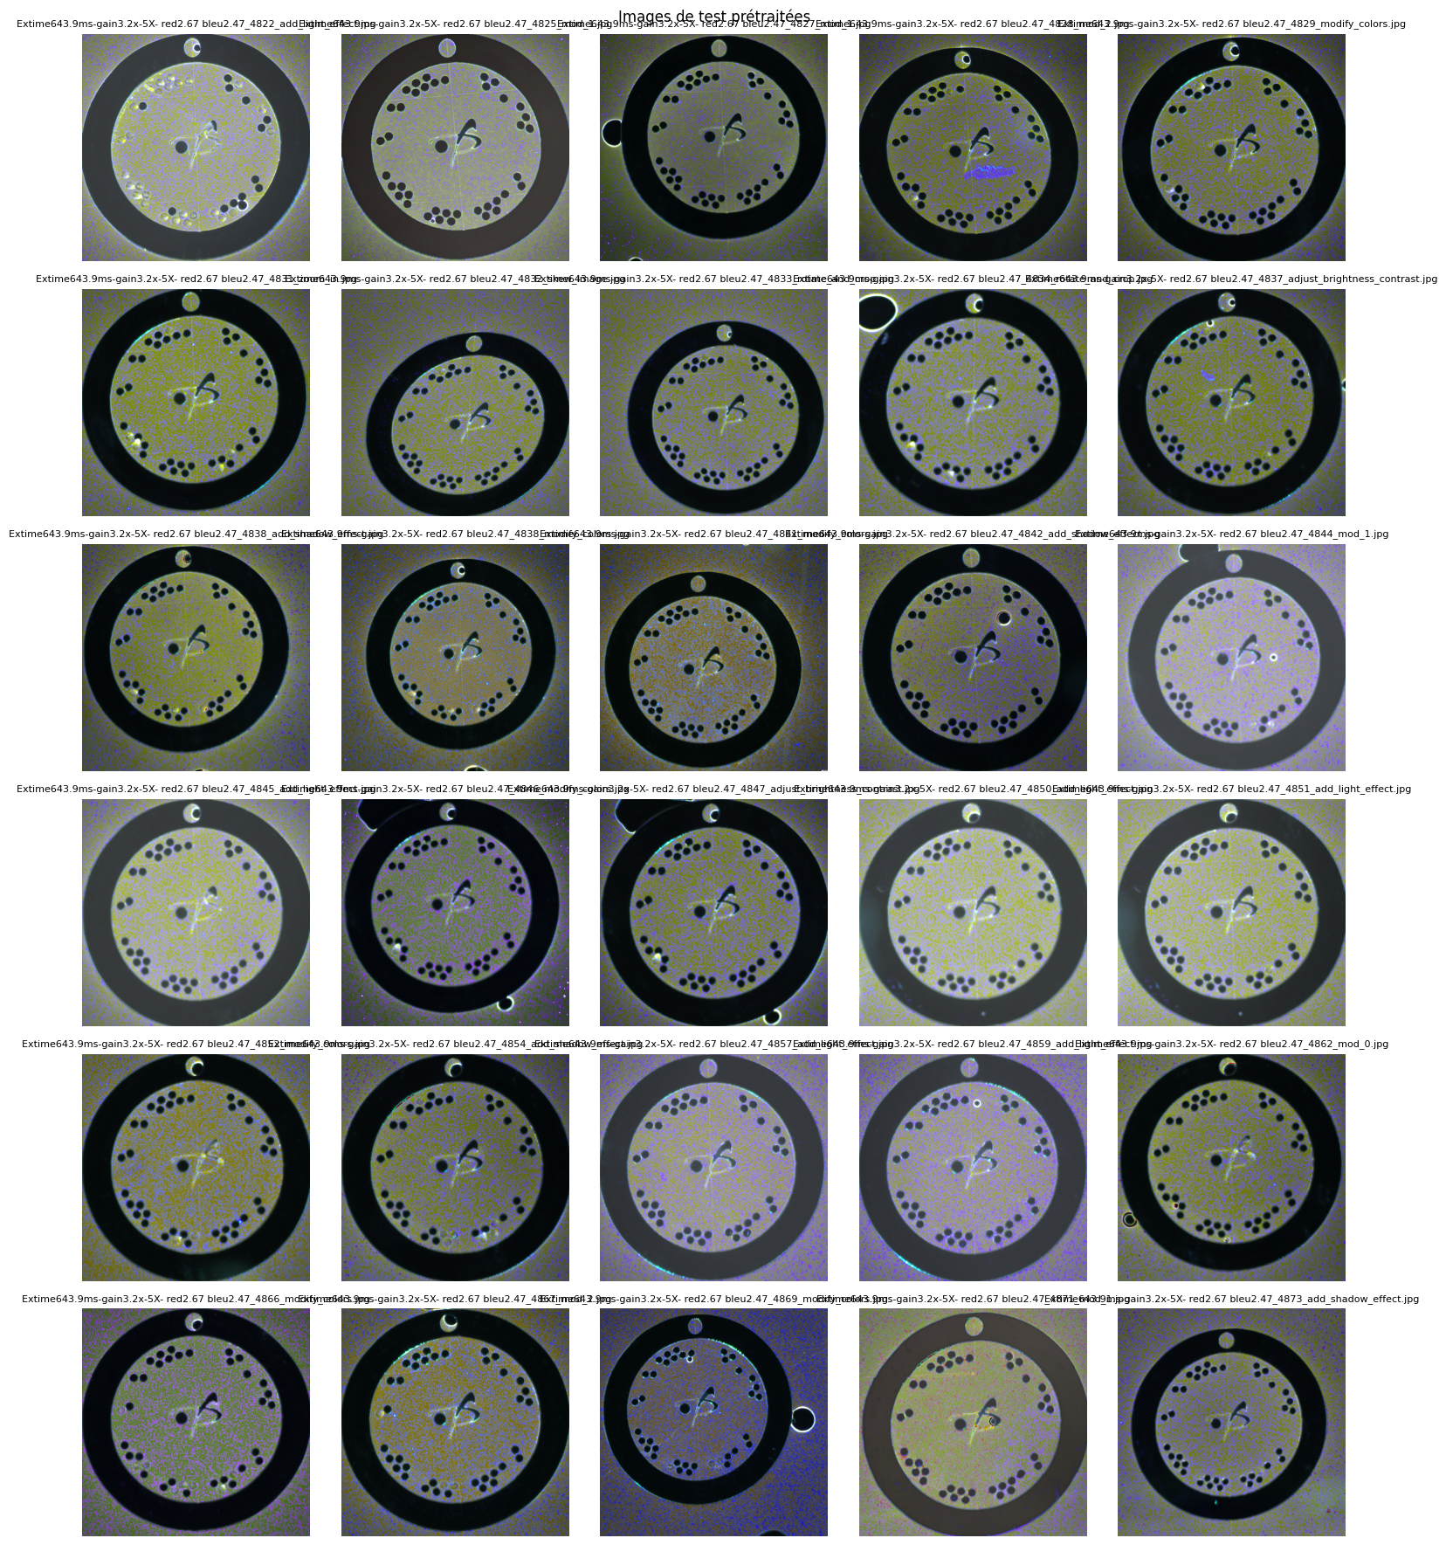

Slide 18
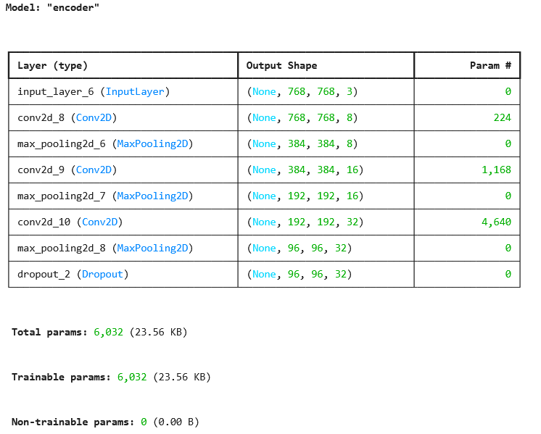
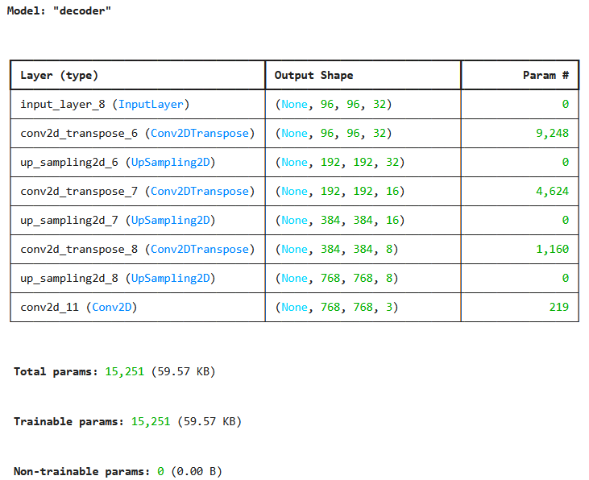

Slide 19
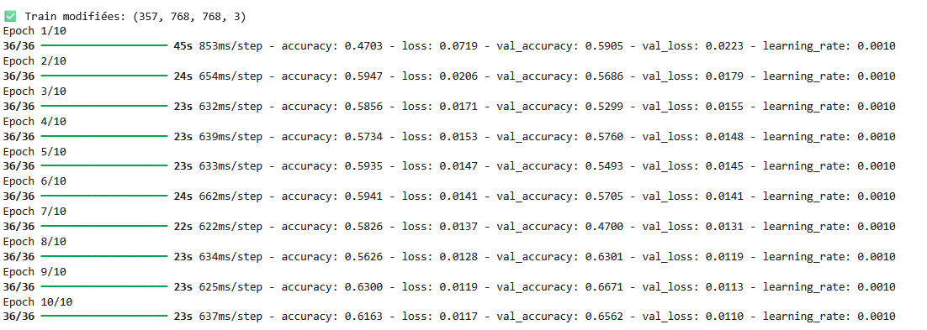

Slide 20
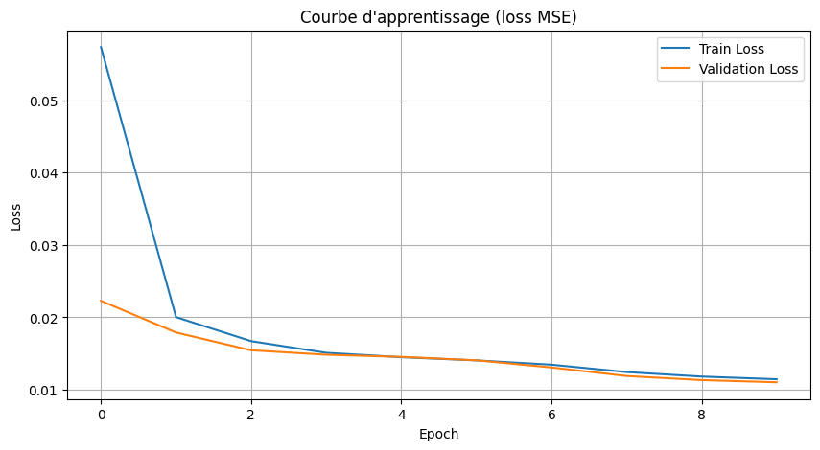

Slide 21
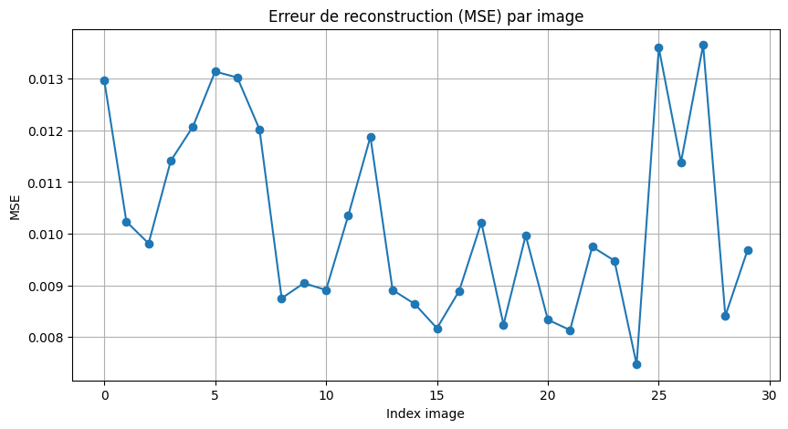
Vrai

Slide 22
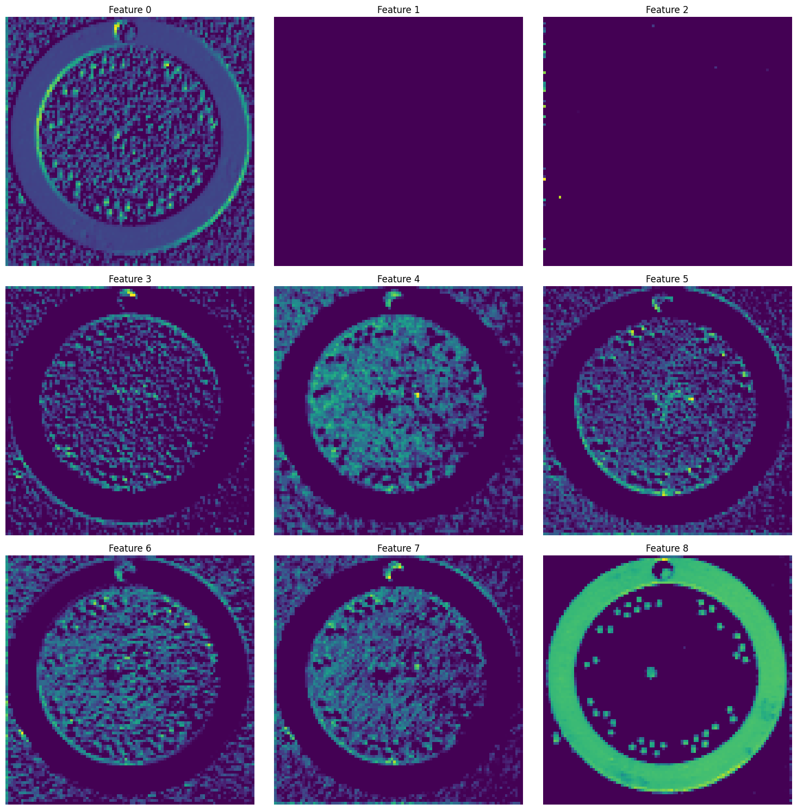
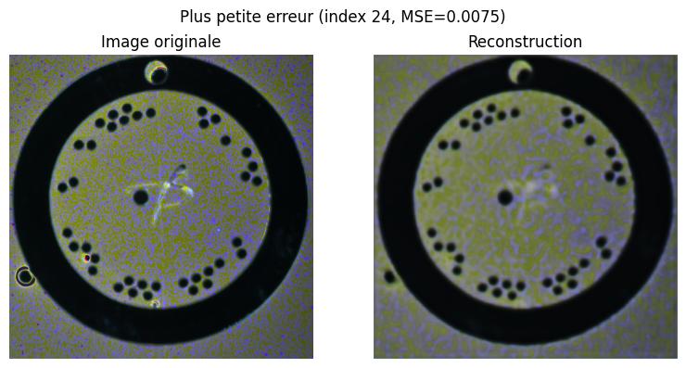
Vrai

Slide 23
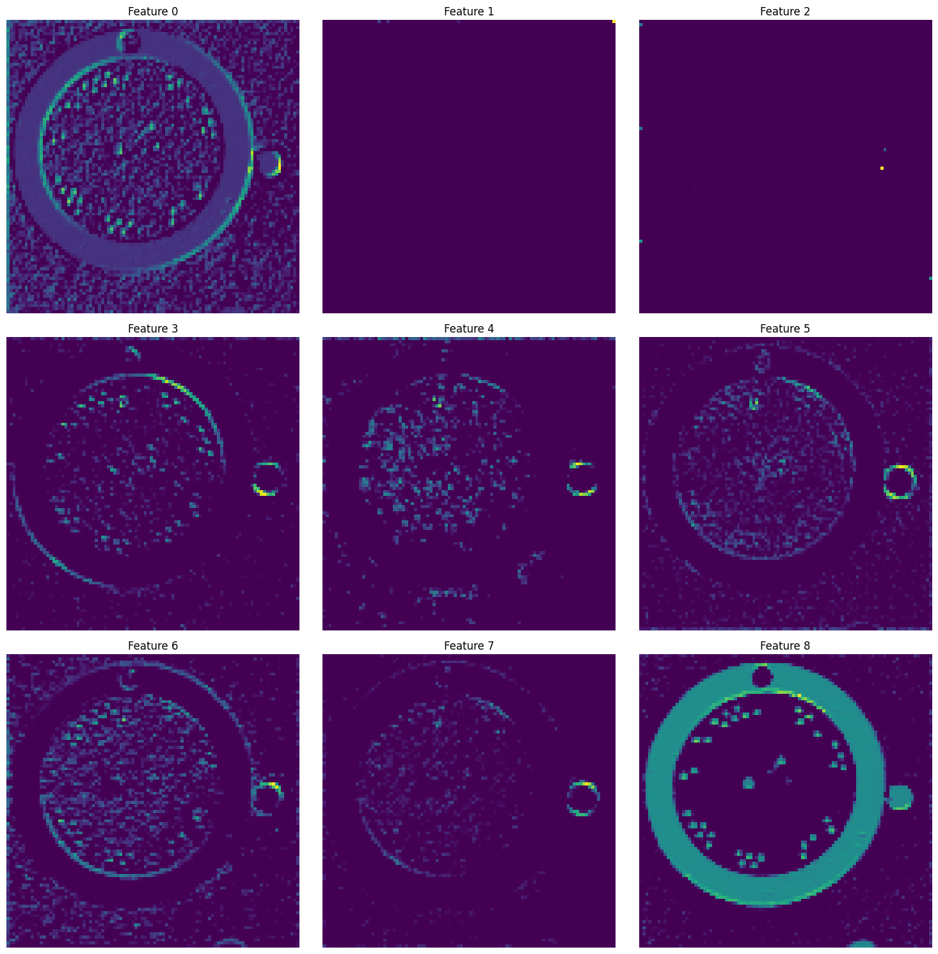
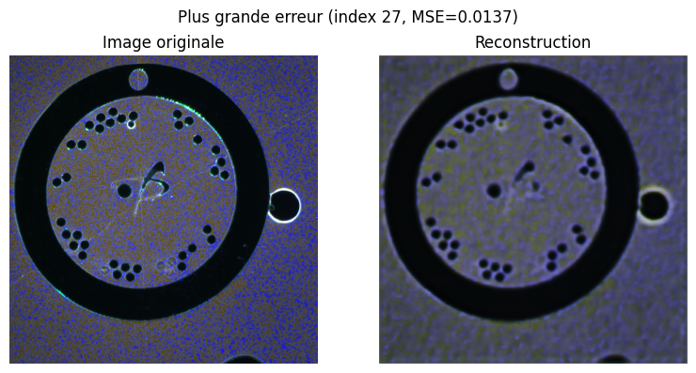
Vrai

Slide 24
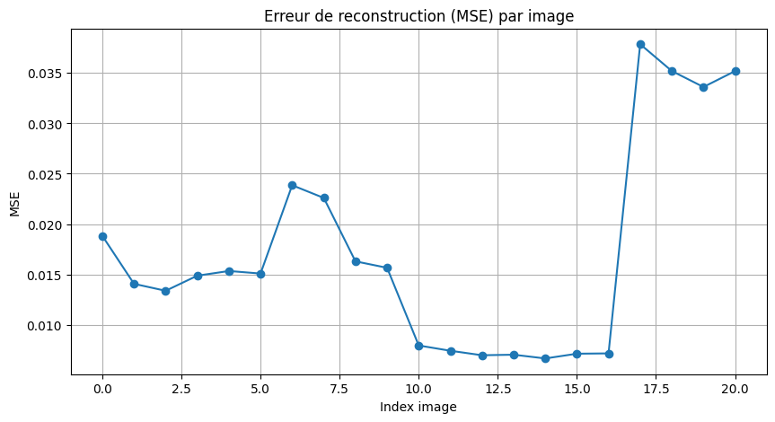
Faux

Slide 25
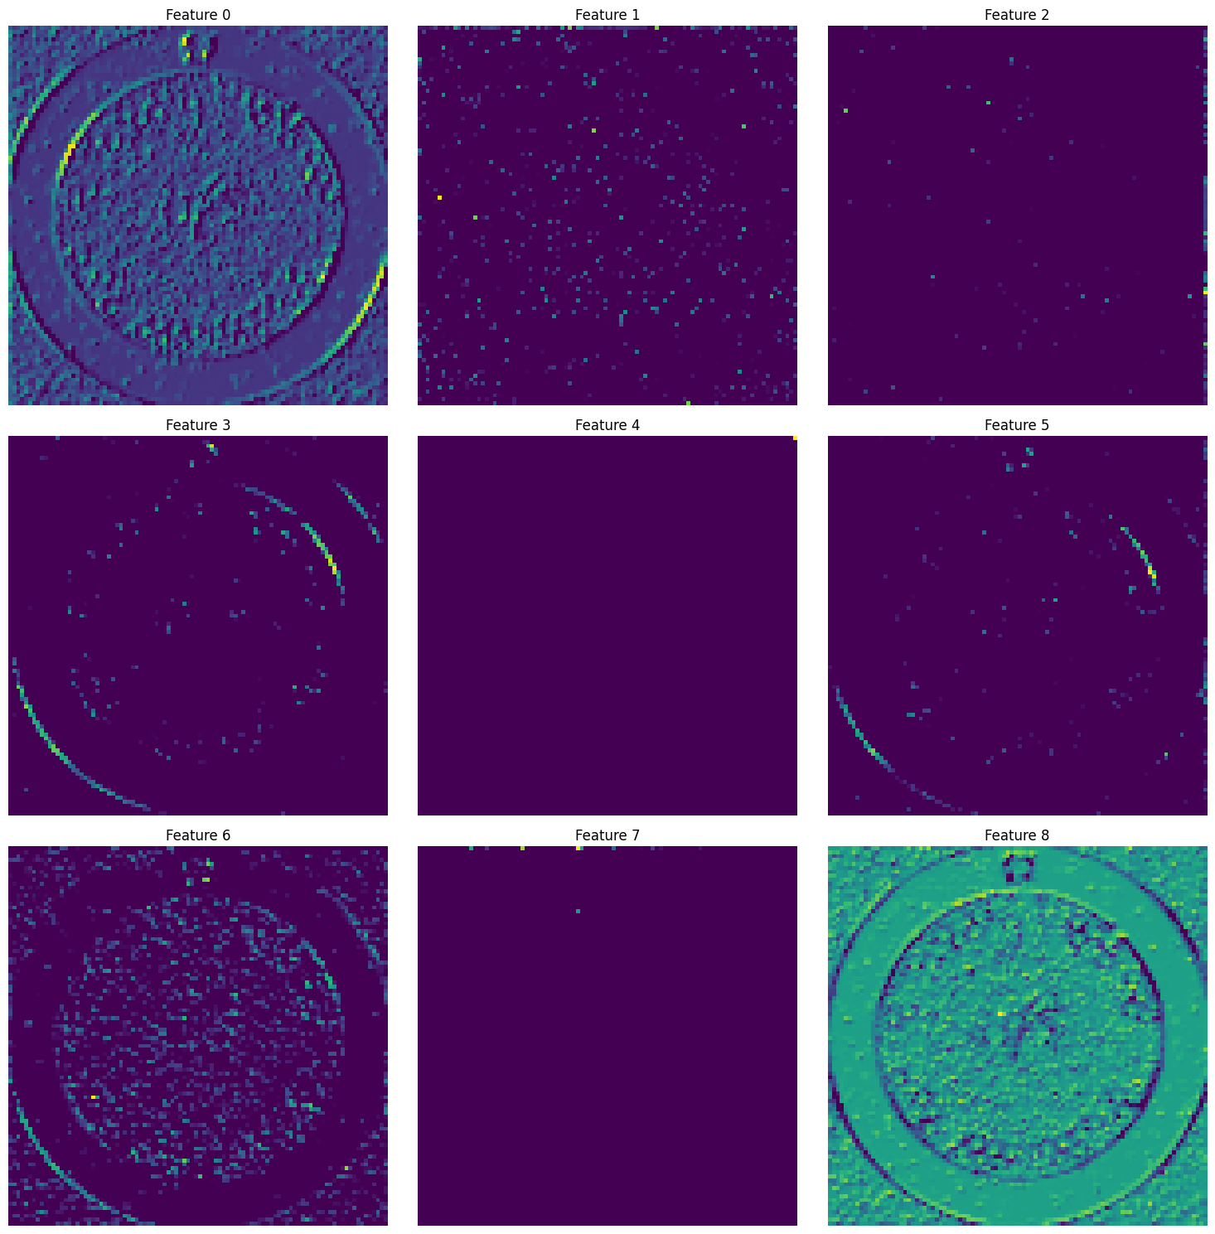
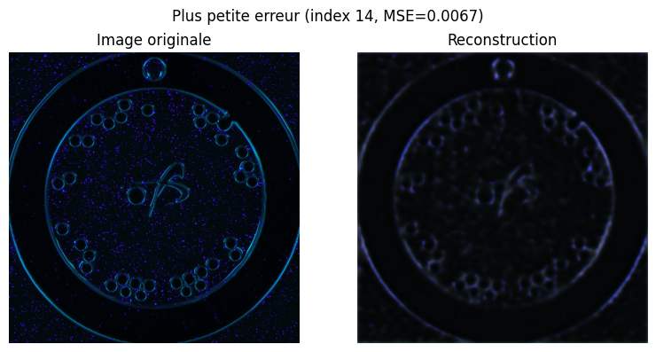
Faux

Slide 26
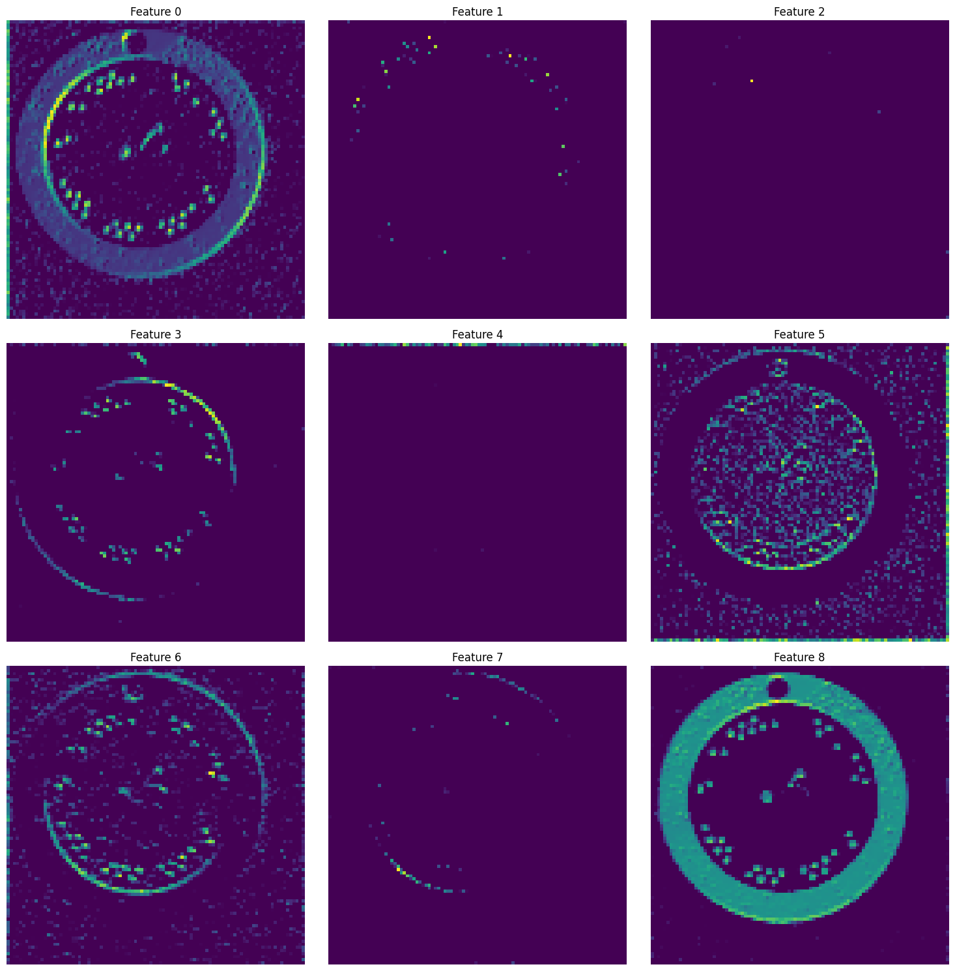
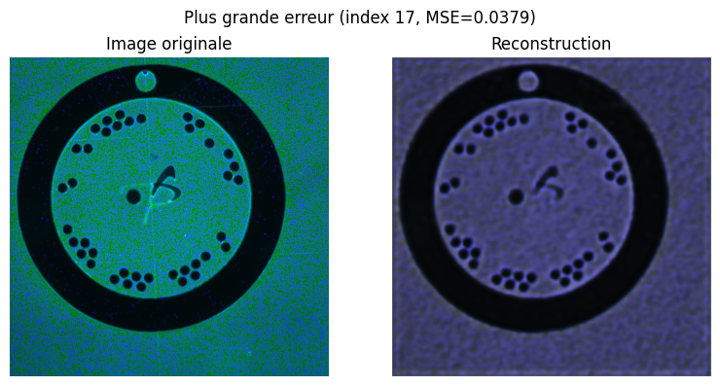
Faux

Slide 28
Données 768x768 Noir et blanc

Slide 29
Aucun cercle trouvé pour: C:\Users\sauvi\Desktop\Notebooks Python\notebooks\Donnees\train\Extime643.9ms-gain3.2x-5X- red2.67 bleu2.47_4822_mod_2.jpg
Aucun cercle trouvé pour: C:\Users\sauvi\Desktop\Notebooks Python\notebooks\Donnees\train\Extime643.9ms-gain3.2x-5X- red2.67 bleu2.47_4823_add_shadow_effect.jpg
Aucun cercle trouvé pour: C:\Users\sauvi\Desktop\Notebooks Python\notebooks\Donnees\train\Extime643.9ms-gain3.2x-5X- red2.67 bleu2.47_4825_add_shadow_effect.jpg
Aucun cercle trouvé pour: C:\Users\sauvi\Desktop\Notebooks Python\notebooks\Donnees\train\Extime643.9ms-gain3.2x-5X- red2.67 bleu2.47_4825_adjust_brightness_contrast.jpg
Aucun cercle trouvé pour: C:\Users\sauvi\Desktop\Notebooks Python\notebooks\Donnees\train\Extime643.9ms-gain3.2x-5X- red2.67 bleu2.47_4825_skew_image.jpg
Aucun cercle trouvé pour: C:\Users\sauvi\Desktop\Notebooks Python\notebooks\Donnees\train\Extime643.9ms-gain3.2x-5X- red2.67 bleu2.47_4826_mod_1.jpg
Aucun cercle trouvé pour: C:\Users\sauvi\Desktop\Notebooks Python\notebooks\Donnees\train\Extime643.9ms-gain3.2x-5X- red2.67 bleu2.47_4826_zoom_in.jpg
Aucun cercle trouvé pour: C:\Users\sauvi\Desktop\Notebooks Python\notebooks\Donnees\train\Extime643.9ms-gain3.2x-5X- red2.67 bleu2.47_4827_mod_0.jpg
Aucun cercle trouvé pour: C:\Users\sauvi\Desktop\Notebooks Python\notebooks\Donnees\train\Extime643.9ms-gain3.2x-5X- red2.67 bleu2.47_4827_mod_2.jpg
Aucun cercle trouvé pour: C:\Users\sauvi\Desktop\Notebooks Python\notebooks\Donnees\train\Extime643.9ms-gain3.2x-5X- red2.67 bleu2.47_4828_zoom_in.jpg
Aucun cercle trouvé pour: C:\Users\sauvi\Desktop\Notebooks Python\notebooks\Donnees\train\Extime643.9ms-gain3.2x-5X- red2.67 bleu2.47_4829_zoom_in.jpg
Aucun cercle trouvé pour: C:\Users\sauvi\Desktop\Notebooks Python\notebooks\Donnees\train\Extime643.9ms-gain3.2x-5X- red2.67 bleu2.47_4830_modify_colors.jpg
Aucun cercle trouvé pour: C:\Users\sauvi\Desktop\Notebooks Python\notebooks\Donnees\train\Extime643.9ms-gain3.2x-5X- red2.67 bleu2.47_4830_mod_1.jpg
Aucun cercle trouvé pour: C:\Users\sauvi\Desktop\Notebooks Python\notebooks\Donnees\train\Extime643.9ms-gain3.2x-5X- red2.67 bleu2.47_4830_mod_2.jpg
Aucun cercle trouvé pour: C:\Users\sauvi\Desktop\Notebooks Python\notebooks\Donnees\train\Extime643.9ms-gain3.2x-5X- red2.67 bleu2.47_4830_skew_image.jpg
Aucun cercle trouvé pour: C:\Users\sauvi\Desktop\Notebooks Python\notebooks\Donnees\train\Extime643.9ms-gain3.2x-5X- red2.67 bleu2.47_4830_zoom_in.jpg
Aucun cercle trouvé pour: C:\Users\sauvi\Desktop\Notebooks Python\notebooks\Donnees\train\Extime643.9ms-gain3.2x-5X- red2.67 bleu2.47_4831_add_shadow_effect.jpg
Aucun cercle trouvé pour: C:\Users\sauvi\Desktop\Notebooks Python\notebooks\Donnees\train\Extime643.9ms-gain3.2x-5X- red2.67 bleu2.47_4832_add_light_effect.jpg
Aucun cercle trouvé pour: C:\Users\sauvi\Desktop\Notebooks Python\notebooks\Donnees\train\Extime643.9ms-gain3.2x-5X- red2.67 bleu2.47_4832_mod_2.jpg
Aucun cercle trouvé pour: C:\Users\sauvi\Desktop\Notebooks Python\notebooks\Donnees\train\Extime643.9ms-gain3.2x-5X- red2.67 bleu2.47_4833_mod_2.jpg
Aucun cercle trouvé pour: C:\Users\sauvi\Desktop\Notebooks Python\notebooks\Donnees\train\Extime643.9ms-gain3.2x-5X- red2.67 bleu2.47_4833_skew_image.jpg
Aucun cercle trouvé pour: C:\Users\sauvi\Desktop\Notebooks Python\notebooks\Donnees\train\Extime643.9ms-gain3.2x-5X- red2.67 bleu2.47_4833_zoom_in.jpg
Aucun cercle trouvé pour: C:\Users\sauvi\Desktop\Notebooks Python\notebooks\Donnees\train\Extime643.9ms-gain3.2x-5X- red2.67 bleu2.47_4834_mod_2.jpg
Aucun cercle trouvé pour: C:\Users\sauvi\Desktop\Notebooks Python\notebooks\Donnees\train\Extime643.9ms-gain3.2x-5X- red2.67 bleu2.47_4834_skew_image.jpg
Aucun cercle trouvé pour: C:\Users\sauvi\Desktop\Notebooks Python\notebooks\Donnees\train\Extime643.9ms-gain3.2x-5X- red2.67 bleu2.47_4834_zoom_in.jpg
Aucun cercle trouvé pour: C:\Users\sauvi\Desktop\Notebooks Python\notebooks\Donnees\train\Extime643.9ms-gain3.2x-5X- red2.67 bleu2.47_4835_add_light_effect.jpg
Aucun cercle trouvé pour: C:\Users\sauvi\Desktop\Notebooks Python\notebooks\Donnees\train\Extime643.9ms-gain3.2x-5X- red2.67 bleu2.47_4835_skew_image.jpg
Aucun cercle trouvé pour: C:\Users\sauvi\Desktop\Notebooks Python\notebooks\Donnees\train\Extime643.9ms-gain3.2x-5X- red2.67 bleu2.47_4836_add_light_effect.jpg
Aucun cercle trouvé pour: C:\Users\sauvi\Desktop\Notebooks Python\notebooks\Donnees\train\Extime643.9ms-gain3.2x-5X- red2.67 bleu2.47_4836_mod_1.jpg
Aucun cercle trouvé pour: C:\Users\sauvi\Desktop\Notebooks Python\notebooks\Donnees\train\Extime643.9ms-gain3.2x-5X- red2.67 bleu2.47_4836_skew_image.jpg
Aucun cercle trouvé pour: C:\Users\sauvi\Desktop\Notebooks Python\notebooks\Donnees\train\Extime643.9ms-gain3.2x-5X- red2.67 bleu2.47_4836_zoom_in.jpg
Aucun cercle trouvé pour: C:\Users\sauvi\Desktop\Notebooks Python\notebooks\Donnees\train\Extime643.9ms-gain3.2x-5X- red2.67 bleu2.47_4837_add_light_effect.jpg
Aucun cercle trouvé pour: C:\Users\sauvi\Desktop\Notebooks Python\notebooks\Donnees\train\Extime643.9ms-gain3.2x-5X- red2.67 bleu2.47_4837_modify_colors.jpg
Aucun cercle trouvé pour: C:\Users\sauvi\Desktop\Notebooks Python\notebooks\Donnees\train\Extime643.9ms-gain3.2x-5X- red2.67 bleu2.47_4837_mod_1.jpg
Aucun cercle trouvé pour: C:\Users\sauvi\Desktop\Notebooks Python\notebooks\Donnees\train\Extime643.9ms-gain3.2x-5X- red2.67 bleu2.47_4838_mod_1.jpg
Aucun cercle trouvé pour: C:\Users\sauvi\Desktop\Notebooks Python\notebooks\Donnees\train\Extime643.9ms-gain3.2x-5X- red2.67 bleu2.47_4838_mod_2.jpg
Aucun cercle trouvé pour: C:\Users\sauvi\Desktop\Notebooks Python\notebooks\Donnees\train\Extime643.9ms-gain3.2x-5X- red2.67 bleu2.47_4838_zoom_in.jpg
Aucun cercle trouvé pour: C:\Users\sauvi\Desktop\Notebooks Python\notebooks\Donnees\train\Extime643.9ms-gain3.2x-5X- red2.67 bleu2.47_4839_add_light_effect.jpg
Aucun cercle trouvé pour: C:\Users\sauvi\Desktop\Notebooks Python\notebooks\Donnees\train\Extime643.9ms-gain3.2x-5X- red2.67 bleu2.47_4839_mod_1.jpg
Aucun cercle trouvé pour: C:\Users\sauvi\Desktop\Notebooks Python\notebooks\Donnees\train\Extime643.9ms-gain3.2x-5X- red2.67 bleu2.47_4839_skew_image.jpg
Aucun cercle trouvé pour: C:\Users\sauvi\Desktop\Notebooks Python\notebooks\Donnees\train\Extime643.9ms-gain3.2x-5X- red2.67 bleu2.47_4839_zoom_in.jpg
Aucun cercle trouvé pour: C:\Users\sauvi\Desktop\Notebooks Python\notebooks\Donnees\train\Extime643.9ms-gain3.2x-5X- red2.67 bleu2.47_4842_add_light_effect.jpg
Aucun cercle trouvé pour: C:\Users\sauvi\Desktop\Notebooks Python\notebooks\Donnees\train\Extime643.9ms-gain3.2x-5X- red2.67 bleu2.47_4842_mod_1.jpg
Aucun cercle trouvé pour: C:\Users\sauvi\Desktop\Notebooks Python\notebooks\Donnees\train\Extime643.9ms-gain3.2x-5X- red2.67 bleu2.47_4842_zoom_in.jpg
Aucun cercle trouvé pour: C:\Users\sauvi\Desktop\Notebooks Python\notebooks\Donnees\train\Extime643.9ms-gain3.2x-5X- red2.67 bleu2.47_4843_mod_0.jpg
Aucun cercle trouvé pour: C:\Users\sauvi\Desktop\Notebooks Python\notebooks\Donnees\train\Extime643.9ms-gain3.2x-5X- red2.67 bleu2.47_4843_mod_1.jpg
Aucun cercle trouvé pour: C:\Users\sauvi\Desktop\Notebooks Python\notebooks\Donnees\train\Extime643.9ms-gain3.2x-5X- red2.67 bleu2.47_4843_zoom_in.jpg
Aucun cercle trouvé pour: C:\Users\sauvi\Desktop\Notebooks Python\notebooks\Donnees\train\Extime643.9ms-gain3.2x-5X- red2.67 bleu2.47_4844_add_shadow_effect.jpg
Aucun cercle trouvé pour: C:\Users\sauvi\Desktop\Notebooks Python\notebooks\Donnees\train\Extime643.9ms-gain3.2x-5X- red2.67 bleu2.47_4844_adjust_brightness_contrast.jpg
Aucun cercle trouvé pour: C:\Users\sauvi\Desktop\Notebooks Python\notebooks\Donnees\train\Extime643.9ms-gain3.2x-5X- red2.67 bleu2.47_4844_modify_colors.jpg
Aucun cercle trouvé pour: C:\Users\sauvi\Desktop\Notebooks Python\notebooks\Donnees\train\Extime643.9ms-gain3.2x-5X- red2.67 bleu2.47_4844_mod_0.jpg
Aucun cercle trouvé pour: C:\Users\sauvi\Desktop\Notebooks Python\notebooks\Donnees\train\Extime643.9ms-gain3.2x-5X- red2.67 bleu2.47_4846_mod_2.jpg
Aucun cercle trouvé pour: C:\Users\sauvi\Desktop\Notebooks Python\notebooks\Donnees\train\Extime643.9ms-gain3.2x-5X- red2.67 bleu2.47_4846_skew_image.jpg
Aucun cercle trouvé pour: C:\Users\sauvi\Desktop\Notebooks Python\notebooks\Donnees\train\Extime643.9ms-gain3.2x-5X- red2.67 bleu2.47_4847_mod_0.jpg
Aucun cercle trouvé pour: C:\Users\sauvi\Desktop\Notebooks Python\notebooks\Donnees\train\Extime643.9ms-gain3.2x-5X- red2.67 bleu2.47_4847_mod_1.jpg
Aucun cercle trouvé pour: C:\Users\sauvi\Desktop\Notebooks Python\notebooks\Donnees\train\Extime643.9ms-gain3.2x-5X- red2.67 bleu2.47_4847_mod_2.jpg
Aucun cercle trouvé pour: C:\Users\sauvi\Desktop\Notebooks Python\notebooks\Donnees\train\Extime643.9ms-gain3.2x-5X- red2.67 bleu2.47_4847_zoom_in.jpg
Aucun cercle trouvé pour: C:\Users\sauvi\Desktop\Notebooks Python\notebooks\Donnees\train\Extime643.9ms-gain3.2x-5X- red2.67 bleu2.47_4848_mod_0.jpg
Aucun cercle trouvé pour: C:\Users\sauvi\Desktop\Notebooks Python\notebooks\Donnees\train\Extime643.9ms-gain3.2x-5X- red2.67 bleu2.47_4848_zoom_in.jpg
Aucun cercle trouvé pour: C:\Users\sauvi\Desktop\Notebooks Python\notebooks\Donnees\train\Extime643.9ms-gain3.2x-5X- red2.67 bleu2.47_4849_adjust_brightness_contrast.jpg
Aucun cercle trouvé pour: C:\Users\sauvi\Desktop\Notebooks Python\notebooks\Donnees\train\Extime643.9ms-gain3.2x-5X- red2.67 bleu2.47_4849_modify_colors.jpg
Aucun cercle trouvé pour: C:\Users\sauvi\Desktop\Notebooks Python\notebooks\Donnees\train\Extime643.9ms-gain3.2x-5X- red2.67 bleu2.47_4849_mod_1.jpg
Aucun cercle trouvé pour: C:\Users\sauvi\Desktop\Notebooks Python\notebooks\Donnees\train\Extime643.9ms-gain3.2x-5X- red2.67 bleu2.47_4850_add_shadow_effect.jpg
Aucun cercle trouvé pour: C:\Users\sauvi\Desktop\Notebooks Python\notebooks\Donnees\train\Extime643.9ms-gain3.2x-5X- red2.67 bleu2.47_4850_mod_2.jpg
Aucun cercle trouvé pour: C:\Users\sauvi\Desktop\Notebooks Python\notebooks\Donnees\train\Extime643.9ms-gain3.2x-5X- red2.67 bleu2.47_4850_rotate_and_crop.jpg
Aucun cercle trouvé pour: C:\Users\sauvi\Desktop\Notebooks Python\notebooks\Donnees\train\Extime643.9ms-gain3.2x-5X- red2.67 bleu2.47_4851_modify_colors.jpg
Aucun cercle trouvé pour: C:\Users\sauvi\Desktop\Notebooks Python\notebooks\Donnees\train\Extime643.9ms-gain3.2x-5X- red2.67 bleu2.47_4851_zoom_in.jpg
Aucun cercle trouvé pour: C:\Users\sauvi\Desktop\Notebooks Python\notebooks\Donnees\train\Extime643.9ms-gain3.2x-5X- red2.67 bleu2.47_4852_mod_2.jpg
Aucun cercle trouvé pour: C:\Users\sauvi\Desktop\Notebooks Python\notebooks\Donnees\train\Extime643.9ms-gain3.2x-5X- red2.67 bleu2.47_4852_skew_image.jpg
Aucun cercle trouvé pour: C:\Users\sauvi\Desktop\Notebooks Python\notebooks\Donnees\train\Extime643.9ms-gain3.2x-5X- red2.67 bleu2.47_4852_zoom_in.jpg
Aucun cercle trouvé pour: C:\Users\sauvi\Desktop\Notebooks Python\notebooks\Donnees\train\Extime643.9ms-gain3.2x-5X- red2.67 bleu2.47_4853_mod_1.jpg
Aucun cercle trouvé pour: C:\Users\sauvi\Desktop\Notebooks Python\notebooks\Donnees\train\Extime643.9ms-gain3.2x-5X- red2.67 bleu2.47_4853_mod_2.jpg
Aucun cercle trouvé pour: C:\Users\sauvi\Desktop\Notebooks Python\notebooks\Donnees\train\Extime643.9ms-gain3.2x-5X- red2.67 bleu2.47_4853_zoom_in.jpg
Aucun cercle trouvé pour: C:\Users\sauvi\Desktop\Notebooks Python\notebooks\Donnees\train\Extime643.9ms-gain3.2x-5X- red2.67 bleu2.47_4854_zoom_in.jpg
Aucun cercle trouvé pour: C:\Users\sauvi\Desktop\Notebooks Python\notebooks\Donnees\train\Extime643.9ms-gain3.2x-5X- red2.67 bleu2.47_4855_modify_colors.jpg
Aucun cercle trouvé pour: C:\Users\sauvi\Desktop\Notebooks Python\notebooks\Donnees\train\Extime643.9ms-gain3.2x-5X- red2.67 bleu2.47_4856_mod_0.jpg
Aucun cercle trouvé pour: C:\Users\sauvi\Desktop\Notebooks Python\notebooks\Donnees\train\Extime643.9ms-gain3.2x-5X- red2.67 bleu2.47_4856_mod_1.jpg
Aucun cercle trouvé pour: C:\Users\sauvi\Desktop\Notebooks Python\notebooks\Donnees\train\Extime643.9ms-gain3.2x-5X- red2.67 bleu2.47_4856_zoom_in.jpg
Aucun cercle trouvé pour: C:\Users\sauvi\Desktop\Notebooks Python\notebooks\Donnees\train\Extime643.9ms-gain3.2x-5X- red2.67 bleu2.47_4857_mod_2.jpg
Aucun cercle trouvé pour: C:\Users\sauvi\Desktop\Notebooks Python\notebooks\Donnees\train\Extime643.9ms-gain3.2x-5X- red2.67 bleu2.47_4857_skew_image.jpg
Aucun cercle trouvé pour: C:\Users\sauvi\Desktop\Notebooks Python\notebooks\Donnees\train\Extime643.9ms-gain3.2x-5X- red2.67 bleu2.47_4858_modify_colors.jpg
Aucun cercle trouvé pour: C:\Users\sauvi\Desktop\Notebooks Python\notebooks\Donnees\train\Extime643.9ms-gain3.2x-5X- red2.67 bleu2.47_4858_mod_0.jpg
Aucun cercle trouvé pour: C:\Users\sauvi\Desktop\Notebooks Python\notebooks\Donnees\train\Extime643.9ms-gain3.2x-5X- red2.67 bleu2.47_4858_mod_1.jpg
Aucun cercle trouvé pour: C:\Users\sauvi\Desktop\Notebooks Python\notebooks\Donnees\train\Extime643.9ms-gain3.2x-5X- red2.67 bleu2.47_4858_zoom_in.jpg
Aucun cercle trouvé pour: C:\Users\sauvi\Desktop\Notebooks Python\notebooks\Donnees\train\Extime643.9ms-gain3.2x-5X- red2.67 bleu2.47_4859_mod_0.jpg
Aucun cercle trouvé pour: C:\Users\sauvi\Desktop\Notebooks Python\notebooks\Donnees\train\Extime643.9ms-gain3.2x-5X- red2.67 bleu2.47_4859_mod_1.jpg
Aucun cercle trouvé pour: C:\Users\sauvi\Desktop\Notebooks Python\notebooks\Donnees\train\Extime643.9ms-gain3.2x-5X- red2.67 bleu2.47_4859_mod_2.jpg
Aucun cercle trouvé pour: C:\Users\sauvi\Desktop\Notebooks Python\notebooks\Donnees\train\Extime643.9ms-gain3.2x-5X- red2.67 bleu2.47_4859_zoom_in.jpg
Aucun cercle trouvé pour: C:\Users\sauvi\Desktop\Notebooks Python\notebooks\Donnees\train\Extime643.9ms-gain3.2x-5X- red2.67 bleu2.47_4860_mod_2.jpg
Aucun cercle trouvé pour: C:\Users\sauvi\Desktop\Notebooks Python\notebooks\Donnees\train\Extime643.9ms-gain3.2x-5X- red2.67 bleu2.47_4860_zoom_in.jpg
Aucun cercle trouvé pour: C:\Users\sauvi\Desktop\Notebooks Python\notebooks\Donnees\train\Extime643.9ms-gain3.2x-5X- red2.67 bleu2.47_4861_mod_0.jpg
Aucun cercle trouvé pour: C:\Users\sauvi\Desktop\Notebooks Python\notebooks\Donnees\train\Extime643.9ms-gain3.2x-5X- red2.67 bleu2.47_4861_mod_2.jpg
Aucun cercle trouvé pour: C:\Users\sauvi\Desktop\Notebooks Python\notebooks\Donnees\train\Extime643.9ms-gain3.2x-5X- red2.67 bleu2.47_4862_add_shadow_effect.jpg
Aucun cercle trouvé pour: C:\Users\sauvi\Desktop\Notebooks Python\notebooks\Donnees\train\Extime643.9ms-gain3.2x-5X- red2.67 bleu2.47_4862_modify_colors.jpg
Aucun cercle trouvé pour: C:\Users\sauvi\Desktop\Notebooks Python\notebooks\Donnees\train\Extime643.9ms-gain3.2x-5X- red2.67 bleu2.47_4862_skew_image.jpg
Aucun cercle trouvé pour: C:\Users\sauvi\Desktop\Notebooks Python\notebooks\Donnees\train\Extime643.9ms-gain3.2x-5X- red2.67 bleu2.47_4863_modify_colors.jpg
Aucun cercle trouvé pour: C:\Users\sauvi\Desktop\Notebooks Python\notebooks\Donnees\train\Extime643.9ms-gain3.2x-5X- red2.67 bleu2.47_4863_mod_1.jpg
Aucun cercle trouvé pour: C:\Users\sauvi\Desktop\Notebooks Python\notebooks\Donnees\train\Extime643.9ms-gain3.2x-5X- red2.67 bleu2.47_4863_mod_2.jpg
Aucun cercle trouvé pour: C:\Users\sauvi\Desktop\Notebooks Python\notebooks\Donnees\train\Extime643.9ms-gain3.2x-5X- red2.67 bleu2.47_4863_skew_image.jpg
Aucun cercle trouvé pour: C:\Users\sauvi\Desktop\Notebooks Python\notebooks\Donnees\train\Extime643.9ms-gain3.2x-5X- red2.67 bleu2.47_4864_mod_0.jpg
Aucun cercle trouvé pour: C:\Users\sauvi\Desktop\Notebooks Python\notebooks\Donnees\train\Extime643.9ms-gain3.2x-5X- red2.67 bleu2.47_4864_mod_1.jpg
Aucun cercle trouvé pour: C:\Users\sauvi\Desktop\Notebooks Python\notebooks\Donnees\train\Extime643.9ms-gain3.2x-5X- red2.67 bleu2.47_4864_mod_2.jpg
Aucun cercle trouvé pour: C:\Users\sauvi\Desktop\Notebooks Python\notebooks\Donnees\train\Extime643.9ms-gain3.2x-5X- red2.67 bleu2.47_4864_zoom_in.jpg
Aucun cercle trouvé pour: C:\Users\sauvi\Desktop\Notebooks Python\notebooks\Donnees\train\Extime643.9ms-gain3.2x-5X- red2.67 bleu2.47_4866_mod_1.jpg
Aucun cercle trouvé pour: C:\Users\sauvi\Desktop\Notebooks Python\notebooks\Donnees\train\Extime643.9ms-gain3.2x-5X- red2.67 bleu2.47_4866_mod_2.jpg
Aucun cercle trouvé pour: C:\Users\sauvi\Desktop\Notebooks Python\notebooks\Donnees\train\Extime643.9ms-gain3.2x-5X- red2.67 bleu2.47_4866_zoom_in.jpg
Aucun cercle trouvé pour: C:\Users\sauvi\Desktop\Notebooks Python\notebooks\Donnees\train\Extime643.9ms-gain3.2x-5X- red2.67 bleu2.47_4867_mod_0.jpg
Aucun cercle trouvé pour: C:\Users\sauvi\Desktop\Notebooks Python\notebooks\Donnees\train\Extime643.9ms-gain3.2x-5X- red2.67 bleu2.47_4867_mod_1.jpg
Aucun cercle trouvé pour: C:\Users\sauvi\Desktop\Notebooks Python\notebooks\Donnees\train\Extime643.9ms-gain3.2x-5X- red2.67 bleu2.47_4867_zoom_in.jpg
Aucun cercle trouvé pour: C:\Users\sauvi\Desktop\Notebooks Python\notebooks\Donnees\train\Extime643.9ms-gain3.2x-5X- red2.67 bleu2.47_4868_add_shadow_effect.jpg
Aucun cercle trouvé pour: C:\Users\sauvi\Desktop\Notebooks Python\notebooks\Donnees\train\Extime643.9ms-gain3.2x-5X- red2.67 bleu2.47_4868_modify_colors.jpg
Aucun cercle trouvé pour: C:\Users\sauvi\Desktop\Notebooks Python\notebooks\Donnees\train\Extime643.9ms-gain3.2x-5X- red2.67 bleu2.47_4868_mod_1.jpg
Aucun cercle trouvé pour: C:\Users\sauvi\Desktop\Notebooks Python\notebooks\Donnees\train\Extime643.9ms-gain3.2x-5X- red2.67 bleu2.47_4868_rotate_and_crop.jpg
Aucun cercle trouvé pour: C:\Users\sauvi\Desktop\Notebooks Python\notebooks\Donnees\train\Extime643.9ms-gain3.2x-5X- red2.67 bleu2.47_4868_zoom_in.jpg
Aucun cercle trouvé pour: C:\Users\sauvi\Desktop\Notebooks Python\notebooks\Donnees\train\Extime643.9ms-gain3.2x-5X- red2.67 bleu2.47_4869_mod_0.jpg
Aucun cercle trouvé pour: C:\Users\sauvi\Desktop\Notebooks Python\notebooks\Donnees\train\Extime643.9ms-gain3.2x-5X- red2.67 bleu2.47_4869_mod_1.jpg
Aucun cercle trouvé pour: C:\Users\sauvi\Desktop\Notebooks Python\notebooks\Donnees\train\Extime643.9ms-gain3.2x-5X- red2.67 bleu2.47_4869_mod_2.jpg
Aucun cercle trouvé pour: C:\Users\sauvi\Desktop\Notebooks Python\notebooks\Donnees\train\Extime643.9ms-gain3.2x-5X- red2.67 bleu2.47_4870_modify_colors.jpg
Aucun cercle trouvé pour: C:\Users\sauvi\Desktop\Notebooks Python\notebooks\Donnees\train\Extime643.9ms-gain3.2x-5X- red2.67 bleu2.47_4870_mod_2.jpg
Aucun cercle trouvé pour: C:\Users\sauvi\Desktop\Notebooks Python\notebooks\Donnees\train\Extime643.9ms-gain3.2x-5X- red2.67 bleu2.47_4871_add_shadow_effect.jpg
Aucun cercle trouvé pour: C:\Users\sauvi\Desktop\Notebooks Python\notebooks\Donnees\train\Extime643.9ms-gain3.2x-5X- red2.67 bleu2.47_4871_adjust_brightness_contrast.jpg
Aucun cercle trouvé pour: C:\Users\sauvi\Desktop\Notebooks Python\notebooks\Donnees\train\Extime643.9ms-gain3.2x-5X- red2.67 bleu2.47_4871_mod_0.jpg
Aucun cercle trouvé pour: C:\Users\sauvi\Desktop\Notebooks Python\notebooks\Donnees\train\Extime643.9ms-gain3.2x-5X- red2.67 bleu2.47_4871_zoom_in.jpg
Aucun cercle trouvé pour: C:\Users\sauvi\Desktop\Notebooks Python\notebooks\Donnees\train\Extime643.9ms-gain3.2x-5X- red2.67 bleu2.47_4872_add_shadow_effect.jpg
Aucun cercle trouvé pour: C:\Users\sauvi\Desktop\Notebooks Python\notebooks\Donnees\train\Extime643.9ms-gain3.2x-5X- red2.67 bleu2.47_4872_mod_1.jpg
Aucun cercle trouvé pour: C:\Users\sauvi\Desktop\Notebooks Python\notebooks\Donnees\train\Extime643.9ms-gain3.2x-5X- red2.67 bleu2.47_4873_mod_0.jpg
Aucun cercle trouvé pour: C:\Users\sauvi\Desktop\Notebooks Python\notebooks\Donnees\train\Extime643.9ms-gain3.2x-5X- red2.67 bleu2.47_4873_mod_2.jpg
Aucun cercle trouvé pour: C:\Users\sauvi\Desktop\Notebooks Python\notebooks\Donnees\train\Extime643.9ms-gain3.2x-5X- red2.67 bleu2.47_4873_zoom_in.jpg
Aucun cercle trouvé pour: C:\Users\sauvi\Desktop\Notebooks Python\notebooks\Donnees\test\Extime643.9ms-gain3.2x-5X- red2.67 bleu2.47_4830_add_shadow_effect.jpg
Aucun cercle trouvé pour: C:\Users\sauvi\Desktop\Notebooks Python\notebooks\Donnees\test\Extime643.9ms-gain3.2x-5X- red2.67 bleu2.47_4832_zoom_in.jpg
Aucun cercle trouvé pour: C:\Users\sauvi\Desktop\Notebooks Python\notebooks\Donnees\test\Extime643.9ms-gain3.2x-5X- red2.67 bleu2.47_4849_add_shadow_effect.jpg
Aucun cercle trouvé pour: C:\Users\sauvi\Desktop\Notebooks Python\notebooks\Donnees\test\Extime643.9ms-gain3.2x-5X- red2.67 bleu2.47_4854_mod_0.jpg
Aucun cercle trouvé pour: C:\Users\sauvi\Desktop\Notebooks Python\notebooks\Donnees\test\Extime643.9ms-gain3.2x-5X- red2.67 bleu2.47_4861_zoom_in.jpg
Aucun cercle trouvé pour: C:\Users\sauvi\Desktop\Notebooks Python\notebooks\Donnees\test_faux\9um 2_4544.jpg
Aucun cercle trouvé pour: C:\Users\sauvi\Desktop\Notebooks Python\notebooks\Donnees\test_faux\9um 2_4548.jpg
Aucun cercle trouvé pour: C:\Users\sauvi\Desktop\Notebooks Python\notebooks\Donnees\test_faux\Extime643.9ms-gain3.2x-5X- red267_4812.jpg
Aucun cercle trouvé pour: C:\Users\sauvi\Desktop\Notebooks Python\notebooks\Donnees\test_faux\Extime643.9ms-gain3.2x-5X- red267_4813.jpg
Aucun cercle trouvé pour: C:\Users\sauvi\Desktop\Notebooks Python\notebooks\Donnees\test_faux\Extime643.9ms-gain3.2x-5X- red267_4814.jpg
Test modèle siamois chargé !

Slide 30
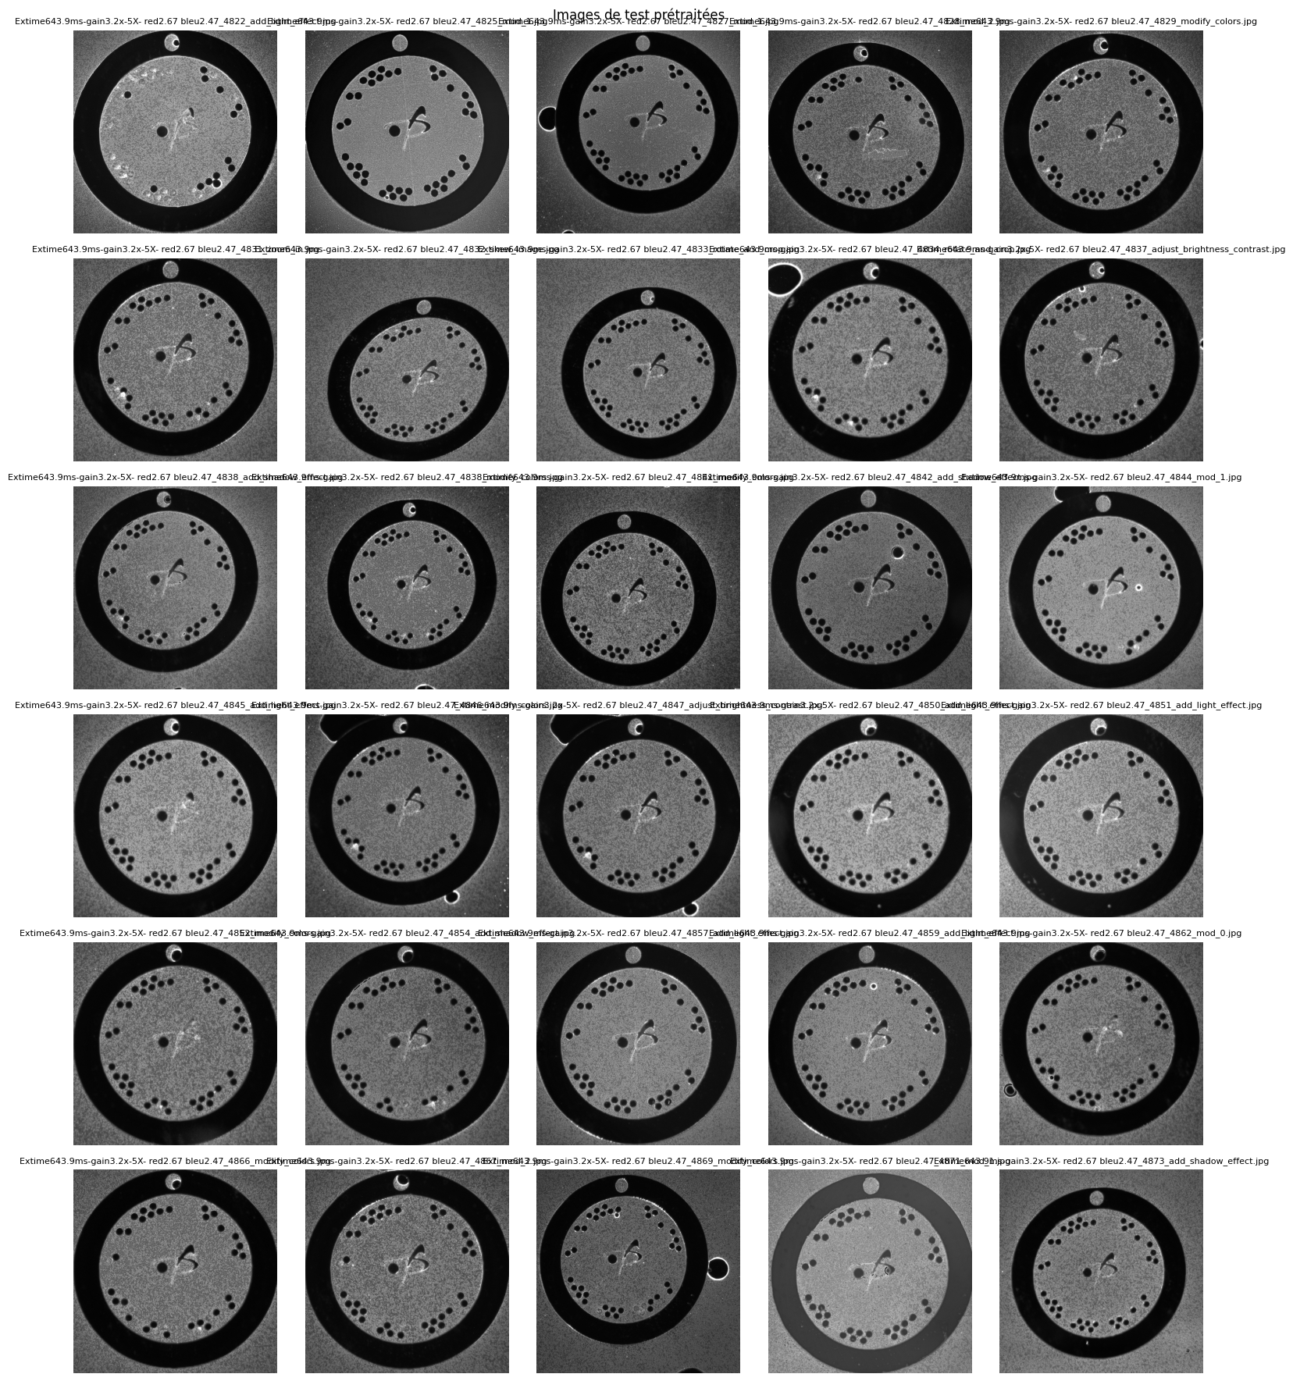

Slide 31
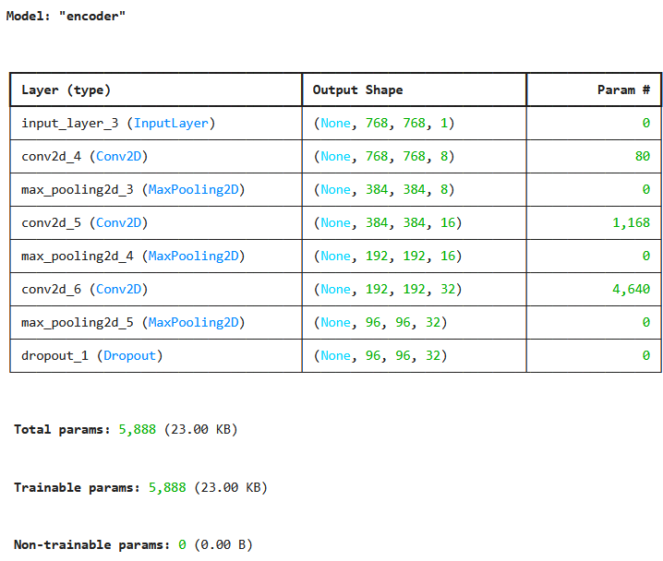
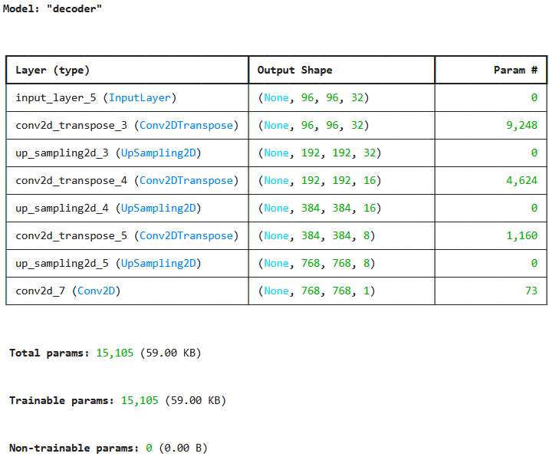

Slide 32
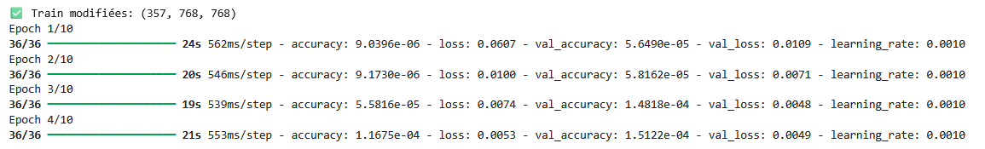

Slide 33
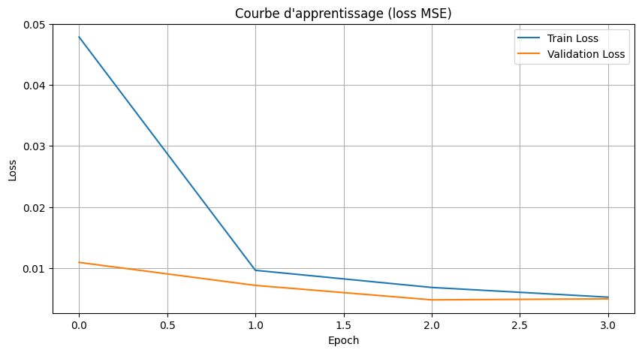

Slide 34
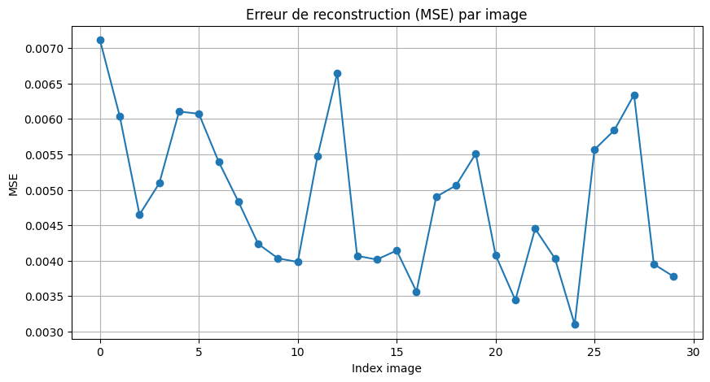
Vrai

Slide 35
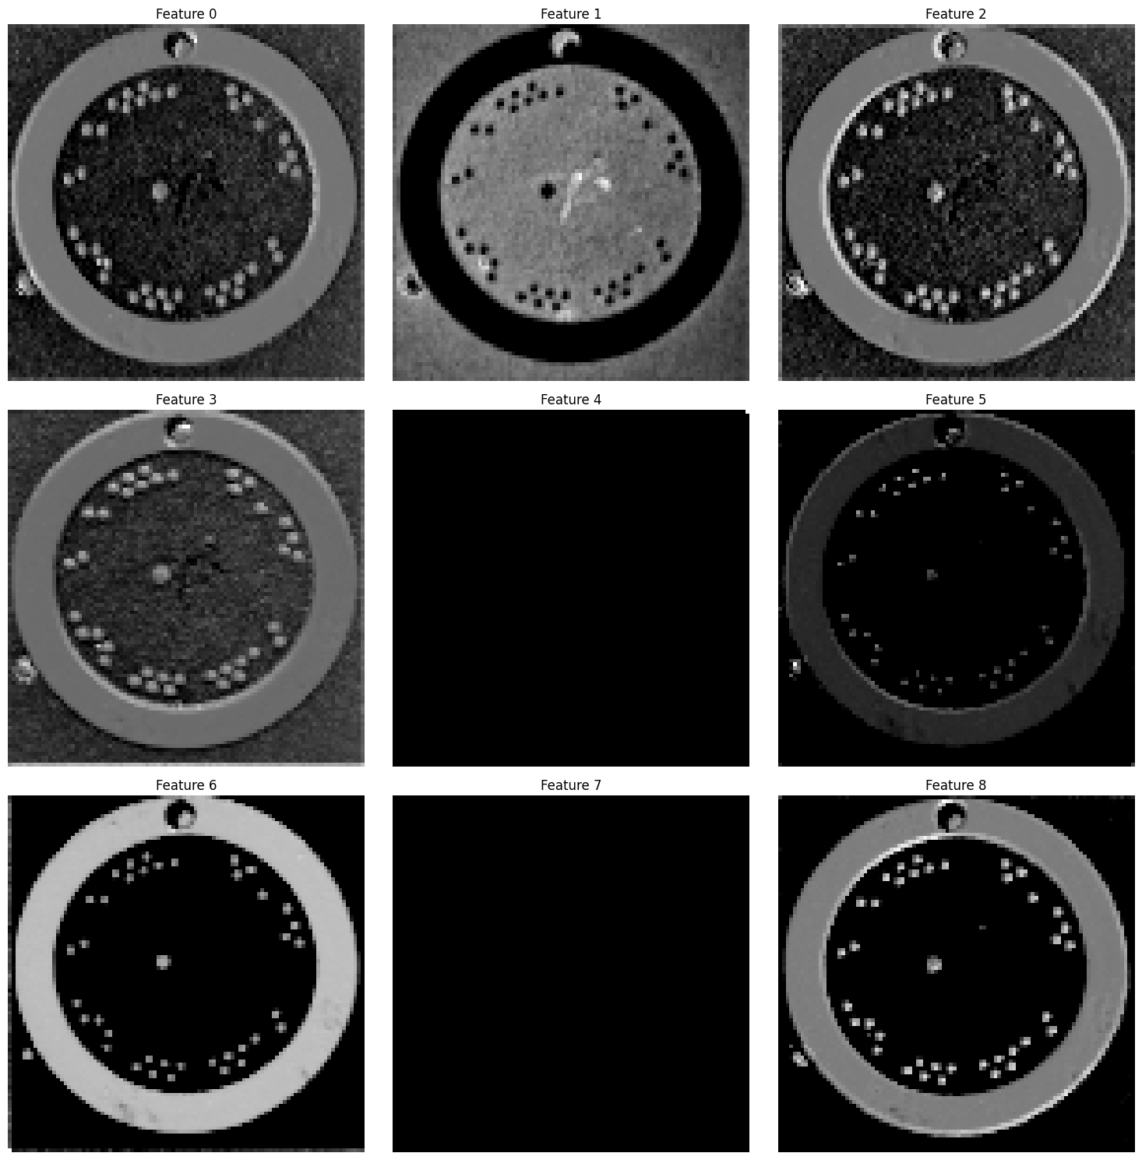
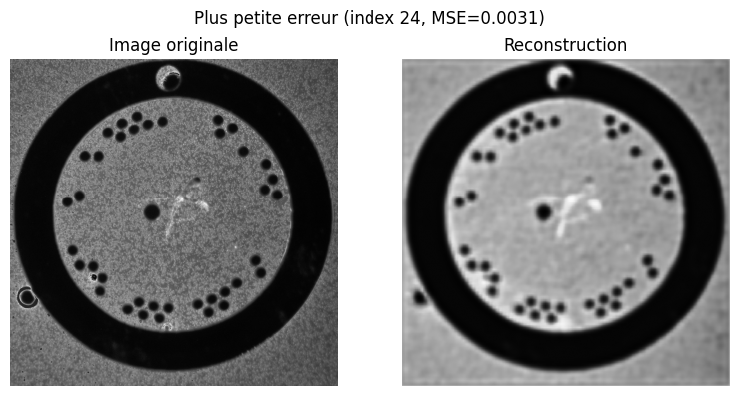
Vrai

Slide 36
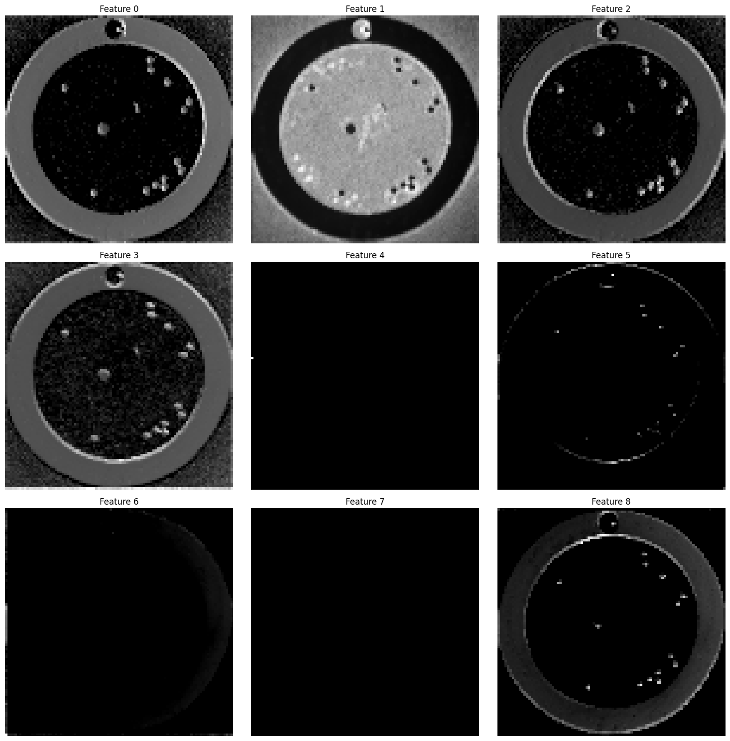
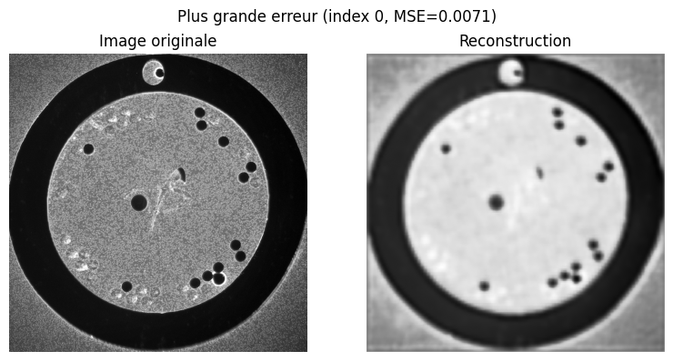
Vrai

Slide 37
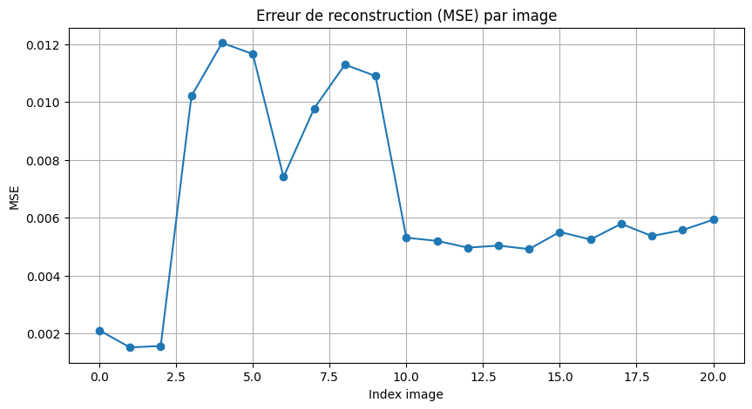
Faux

Slide 38
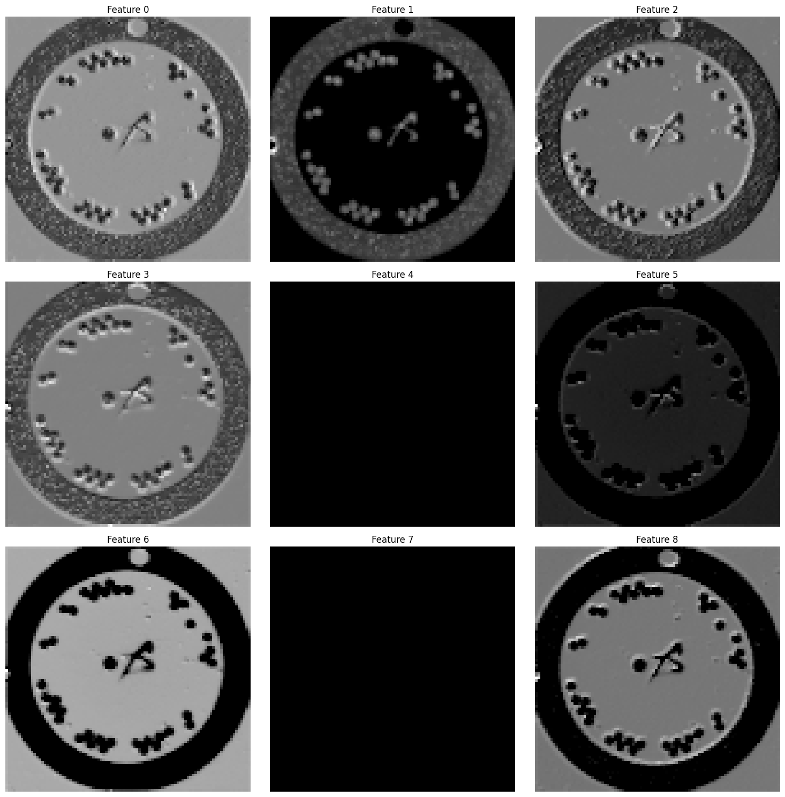
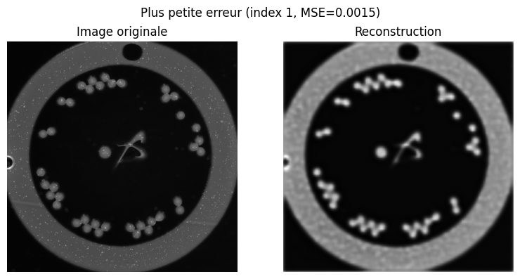
Faux

Slide 39
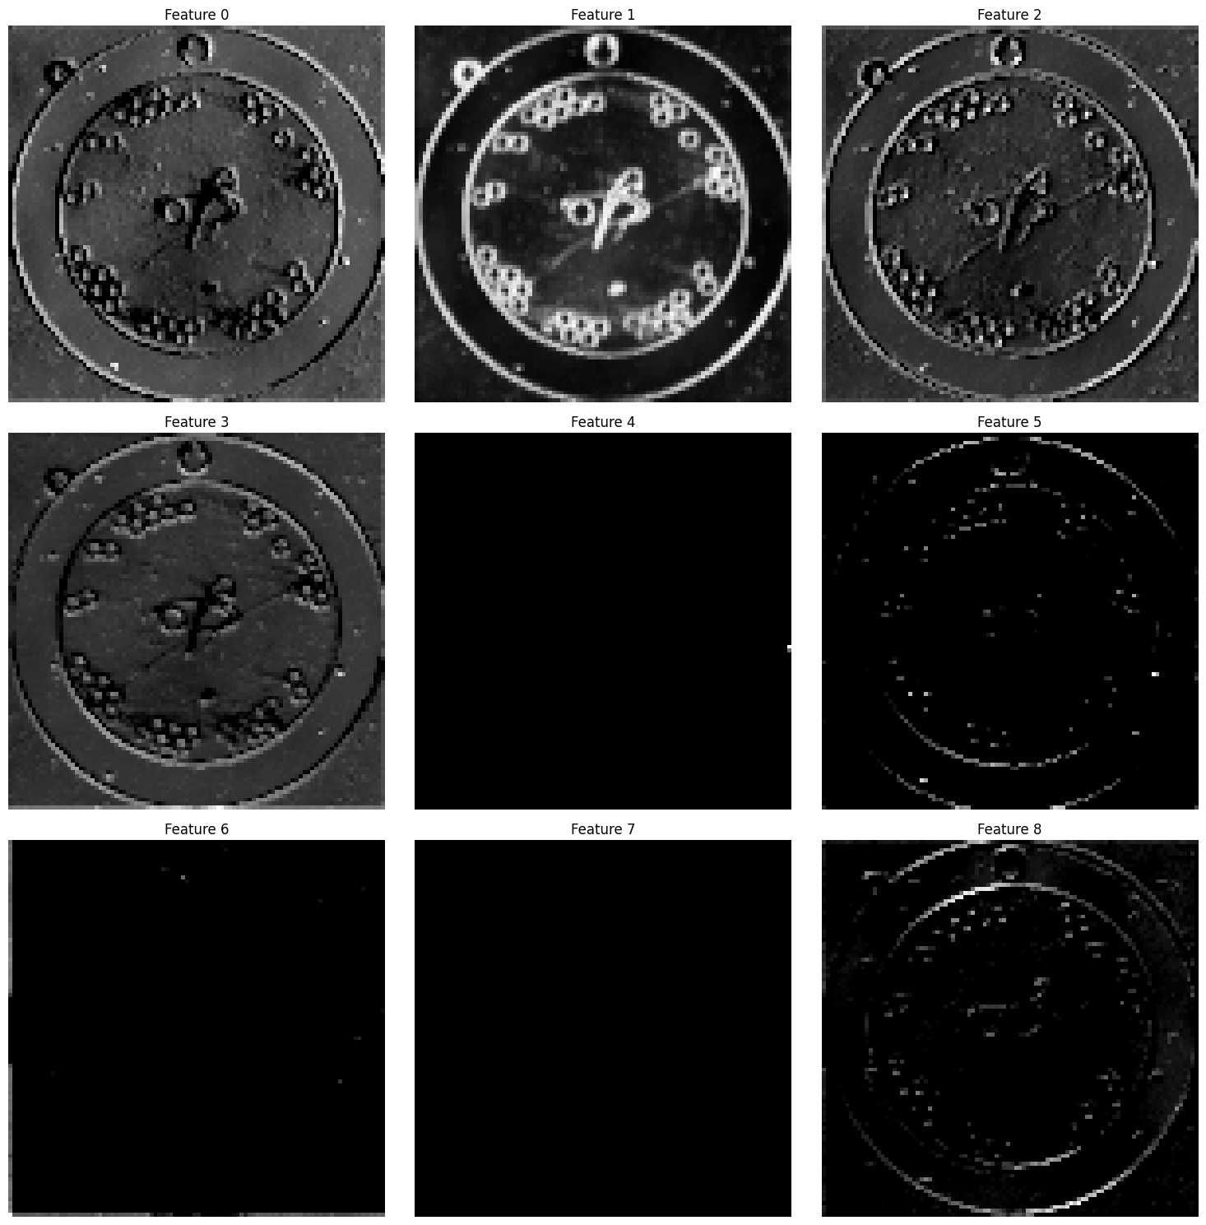
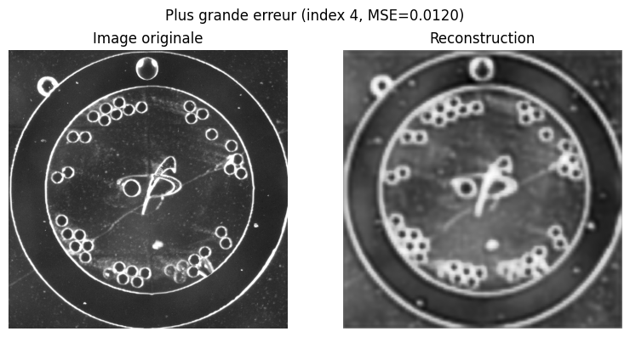
Faux

Slide 41
Données 896x896 Noir et blanc

Slide 42
Aucun cercle trouvé pour: C:\Users\sauvi\Desktop\Notebooks Python\notebooks\Donnees\train\Extime643.9ms-gain3.2x-5X- red2.67 bleu2.47_4822_mod_2.jpg
Aucun cercle trouvé pour: C:\Users\sauvi\Desktop\Notebooks Python\notebooks\Donnees\train\Extime643.9ms-gain3.2x-5X- red2.67 bleu2.47_4823_add_shadow_effect.jpg
Aucun cercle trouvé pour: C:\Users\sauvi\Desktop\Notebooks Python\notebooks\Donnees\train\Extime643.9ms-gain3.2x-5X- red2.67 bleu2.47_4825_add_shadow_effect.jpg
Aucun cercle trouvé pour: C:\Users\sauvi\Desktop\Notebooks Python\notebooks\Donnees\train\Extime643.9ms-gain3.2x-5X- red2.67 bleu2.47_4825_adjust_brightness_contrast.jpg
Aucun cercle trouvé pour: C:\Users\sauvi\Desktop\Notebooks Python\notebooks\Donnees\train\Extime643.9ms-gain3.2x-5X- red2.67 bleu2.47_4825_skew_image.jpg
Aucun cercle trouvé pour: C:\Users\sauvi\Desktop\Notebooks Python\notebooks\Donnees\train\Extime643.9ms-gain3.2x-5X- red2.67 bleu2.47_4826_mod_1.jpg
Aucun cercle trouvé pour: C:\Users\sauvi\Desktop\Notebooks Python\notebooks\Donnees\train\Extime643.9ms-gain3.2x-5X- red2.67 bleu2.47_4826_zoom_in.jpg
Aucun cercle trouvé pour: C:\Users\sauvi\Desktop\Notebooks Python\notebooks\Donnees\train\Extime643.9ms-gain3.2x-5X- red2.67 bleu2.47_4827_mod_0.jpg
Aucun cercle trouvé pour: C:\Users\sauvi\Desktop\Notebooks Python\notebooks\Donnees\train\Extime643.9ms-gain3.2x-5X- red2.67 bleu2.47_4827_mod_2.jpg
Aucun cercle trouvé pour: C:\Users\sauvi\Desktop\Notebooks Python\notebooks\Donnees\train\Extime643.9ms-gain3.2x-5X- red2.67 bleu2.47_4828_zoom_in.jpg
Aucun cercle trouvé pour: C:\Users\sauvi\Desktop\Notebooks Python\notebooks\Donnees\train\Extime643.9ms-gain3.2x-5X- red2.67 bleu2.47_4829_zoom_in.jpg
Aucun cercle trouvé pour: C:\Users\sauvi\Desktop\Notebooks Python\notebooks\Donnees\train\Extime643.9ms-gain3.2x-5X- red2.67 bleu2.47_4830_modify_colors.jpg
Aucun cercle trouvé pour: C:\Users\sauvi\Desktop\Notebooks Python\notebooks\Donnees\train\Extime643.9ms-gain3.2x-5X- red2.67 bleu2.47_4830_mod_1.jpg
Aucun cercle trouvé pour: C:\Users\sauvi\Desktop\Notebooks Python\notebooks\Donnees\train\Extime643.9ms-gain3.2x-5X- red2.67 bleu2.47_4830_mod_2.jpg
Aucun cercle trouvé pour: C:\Users\sauvi\Desktop\Notebooks Python\notebooks\Donnees\train\Extime643.9ms-gain3.2x-5X- red2.67 bleu2.47_4830_skew_image.jpg
Aucun cercle trouvé pour: C:\Users\sauvi\Desktop\Notebooks Python\notebooks\Donnees\train\Extime643.9ms-gain3.2x-5X- red2.67 bleu2.47_4830_zoom_in.jpg
Aucun cercle trouvé pour: C:\Users\sauvi\Desktop\Notebooks Python\notebooks\Donnees\train\Extime643.9ms-gain3.2x-5X- red2.67 bleu2.47_4831_add_shadow_effect.jpg
Aucun cercle trouvé pour: C:\Users\sauvi\Desktop\Notebooks Python\notebooks\Donnees\train\Extime643.9ms-gain3.2x-5X- red2.67 bleu2.47_4832_add_light_effect.jpg
Aucun cercle trouvé pour: C:\Users\sauvi\Desktop\Notebooks Python\notebooks\Donnees\train\Extime643.9ms-gain3.2x-5X- red2.67 bleu2.47_4832_mod_2.jpg
Aucun cercle trouvé pour: C:\Users\sauvi\Desktop\Notebooks Python\notebooks\Donnees\train\Extime643.9ms-gain3.2x-5X- red2.67 bleu2.47_4833_mod_2.jpg
Aucun cercle trouvé pour: C:\Users\sauvi\Desktop\Notebooks Python\notebooks\Donnees\train\Extime643.9ms-gain3.2x-5X- red2.67 bleu2.47_4833_skew_image.jpg
Aucun cercle trouvé pour: C:\Users\sauvi\Desktop\Notebooks Python\notebooks\Donnees\train\Extime643.9ms-gain3.2x-5X- red2.67 bleu2.47_4833_zoom_in.jpg
Aucun cercle trouvé pour: C:\Users\sauvi\Desktop\Notebooks Python\notebooks\Donnees\train\Extime643.9ms-gain3.2x-5X- red2.67 bleu2.47_4834_mod_2.jpg
Aucun cercle trouvé pour: C:\Users\sauvi\Desktop\Notebooks Python\notebooks\Donnees\train\Extime643.9ms-gain3.2x-5X- red2.67 bleu2.47_4834_skew_image.jpg
Aucun cercle trouvé pour: C:\Users\sauvi\Desktop\Notebooks Python\notebooks\Donnees\train\Extime643.9ms-gain3.2x-5X- red2.67 bleu2.47_4834_zoom_in.jpg
Aucun cercle trouvé pour: C:\Users\sauvi\Desktop\Notebooks Python\notebooks\Donnees\train\Extime643.9ms-gain3.2x-5X- red2.67 bleu2.47_4835_add_light_effect.jpg
Aucun cercle trouvé pour: C:\Users\sauvi\Desktop\Notebooks Python\notebooks\Donnees\train\Extime643.9ms-gain3.2x-5X- red2.67 bleu2.47_4835_skew_image.jpg
Aucun cercle trouvé pour: C:\Users\sauvi\Desktop\Notebooks Python\notebooks\Donnees\train\Extime643.9ms-gain3.2x-5X- red2.67 bleu2.47_4836_add_light_effect.jpg
Aucun cercle trouvé pour: C:\Users\sauvi\Desktop\Notebooks Python\notebooks\Donnees\train\Extime643.9ms-gain3.2x-5X- red2.67 bleu2.47_4836_mod_1.jpg
Aucun cercle trouvé pour: C:\Users\sauvi\Desktop\Notebooks Python\notebooks\Donnees\train\Extime643.9ms-gain3.2x-5X- red2.67 bleu2.47_4836_skew_image.jpg
Aucun cercle trouvé pour: C:\Users\sauvi\Desktop\Notebooks Python\notebooks\Donnees\train\Extime643.9ms-gain3.2x-5X- red2.67 bleu2.47_4836_zoom_in.jpg
Aucun cercle trouvé pour: C:\Users\sauvi\Desktop\Notebooks Python\notebooks\Donnees\train\Extime643.9ms-gain3.2x-5X- red2.67 bleu2.47_4837_add_light_effect.jpg
Aucun cercle trouvé pour: C:\Users\sauvi\Desktop\Notebooks Python\notebooks\Donnees\train\Extime643.9ms-gain3.2x-5X- red2.67 bleu2.47_4837_modify_colors.jpg
Aucun cercle trouvé pour: C:\Users\sauvi\Desktop\Notebooks Python\notebooks\Donnees\train\Extime643.9ms-gain3.2x-5X- red2.67 bleu2.47_4837_mod_1.jpg
Aucun cercle trouvé pour: C:\Users\sauvi\Desktop\Notebooks Python\notebooks\Donnees\train\Extime643.9ms-gain3.2x-5X- red2.67 bleu2.47_4838_mod_1.jpg
Aucun cercle trouvé pour: C:\Users\sauvi\Desktop\Notebooks Python\notebooks\Donnees\train\Extime643.9ms-gain3.2x-5X- red2.67 bleu2.47_4838_mod_2.jpg
Aucun cercle trouvé pour: C:\Users\sauvi\Desktop\Notebooks Python\notebooks\Donnees\train\Extime643.9ms-gain3.2x-5X- red2.67 bleu2.47_4838_zoom_in.jpg
Aucun cercle trouvé pour: C:\Users\sauvi\Desktop\Notebooks Python\notebooks\Donnees\train\Extime643.9ms-gain3.2x-5X- red2.67 bleu2.47_4839_add_light_effect.jpg
Aucun cercle trouvé pour: C:\Users\sauvi\Desktop\Notebooks Python\notebooks\Donnees\train\Extime643.9ms-gain3.2x-5X- red2.67 bleu2.47_4839_mod_1.jpg
Aucun cercle trouvé pour: C:\Users\sauvi\Desktop\Notebooks Python\notebooks\Donnees\train\Extime643.9ms-gain3.2x-5X- red2.67 bleu2.47_4839_skew_image.jpg
Aucun cercle trouvé pour: C:\Users\sauvi\Desktop\Notebooks Python\notebooks\Donnees\train\Extime643.9ms-gain3.2x-5X- red2.67 bleu2.47_4839_zoom_in.jpg
Aucun cercle trouvé pour: C:\Users\sauvi\Desktop\Notebooks Python\notebooks\Donnees\train\Extime643.9ms-gain3.2x-5X- red2.67 bleu2.47_4842_add_light_effect.jpg
Aucun cercle trouvé pour: C:\Users\sauvi\Desktop\Notebooks Python\notebooks\Donnees\train\Extime643.9ms-gain3.2x-5X- red2.67 bleu2.47_4842_mod_1.jpg
Aucun cercle trouvé pour: C:\Users\sauvi\Desktop\Notebooks Python\notebooks\Donnees\train\Extime643.9ms-gain3.2x-5X- red2.67 bleu2.47_4842_zoom_in.jpg
Aucun cercle trouvé pour: C:\Users\sauvi\Desktop\Notebooks Python\notebooks\Donnees\train\Extime643.9ms-gain3.2x-5X- red2.67 bleu2.47_4843_mod_0.jpg
Aucun cercle trouvé pour: C:\Users\sauvi\Desktop\Notebooks Python\notebooks\Donnees\train\Extime643.9ms-gain3.2x-5X- red2.67 bleu2.47_4843_mod_1.jpg
Aucun cercle trouvé pour: C:\Users\sauvi\Desktop\Notebooks Python\notebooks\Donnees\train\Extime643.9ms-gain3.2x-5X- red2.67 bleu2.47_4843_zoom_in.jpg
Aucun cercle trouvé pour: C:\Users\sauvi\Desktop\Notebooks Python\notebooks\Donnees\train\Extime643.9ms-gain3.2x-5X- red2.67 bleu2.47_4844_add_shadow_effect.jpg
Aucun cercle trouvé pour: C:\Users\sauvi\Desktop\Notebooks Python\notebooks\Donnees\train\Extime643.9ms-gain3.2x-5X- red2.67 bleu2.47_4844_adjust_brightness_contrast.jpg
Aucun cercle trouvé pour: C:\Users\sauvi\Desktop\Notebooks Python\notebooks\Donnees\train\Extime643.9ms-gain3.2x-5X- red2.67 bleu2.47_4844_modify_colors.jpg
Aucun cercle trouvé pour: C:\Users\sauvi\Desktop\Notebooks Python\notebooks\Donnees\train\Extime643.9ms-gain3.2x-5X- red2.67 bleu2.47_4844_mod_0.jpg
Aucun cercle trouvé pour: C:\Users\sauvi\Desktop\Notebooks Python\notebooks\Donnees\train\Extime643.9ms-gain3.2x-5X- red2.67 bleu2.47_4846_mod_2.jpg
Aucun cercle trouvé pour: C:\Users\sauvi\Desktop\Notebooks Python\notebooks\Donnees\train\Extime643.9ms-gain3.2x-5X- red2.67 bleu2.47_4846_skew_image.jpg
Aucun cercle trouvé pour: C:\Users\sauvi\Desktop\Notebooks Python\notebooks\Donnees\train\Extime643.9ms-gain3.2x-5X- red2.67 bleu2.47_4847_mod_0.jpg
Aucun cercle trouvé pour: C:\Users\sauvi\Desktop\Notebooks Python\notebooks\Donnees\train\Extime643.9ms-gain3.2x-5X- red2.67 bleu2.47_4847_mod_1.jpg
Aucun cercle trouvé pour: C:\Users\sauvi\Desktop\Notebooks Python\notebooks\Donnees\train\Extime643.9ms-gain3.2x-5X- red2.67 bleu2.47_4847_mod_2.jpg
Aucun cercle trouvé pour: C:\Users\sauvi\Desktop\Notebooks Python\notebooks\Donnees\train\Extime643.9ms-gain3.2x-5X- red2.67 bleu2.47_4847_zoom_in.jpg
Aucun cercle trouvé pour: C:\Users\sauvi\Desktop\Notebooks Python\notebooks\Donnees\train\Extime643.9ms-gain3.2x-5X- red2.67 bleu2.47_4848_mod_0.jpg
Aucun cercle trouvé pour: C:\Users\sauvi\Desktop\Notebooks Python\notebooks\Donnees\train\Extime643.9ms-gain3.2x-5X- red2.67 bleu2.47_4848_zoom_in.jpg
Aucun cercle trouvé pour: C:\Users\sauvi\Desktop\Notebooks Python\notebooks\Donnees\train\Extime643.9ms-gain3.2x-5X- red2.67 bleu2.47_4849_adjust_brightness_contrast.jpg
Aucun cercle trouvé pour: C:\Users\sauvi\Desktop\Notebooks Python\notebooks\Donnees\train\Extime643.9ms-gain3.2x-5X- red2.67 bleu2.47_4849_modify_colors.jpg
Aucun cercle trouvé pour: C:\Users\sauvi\Desktop\Notebooks Python\notebooks\Donnees\train\Extime643.9ms-gain3.2x-5X- red2.67 bleu2.47_4849_mod_1.jpg
Aucun cercle trouvé pour: C:\Users\sauvi\Desktop\Notebooks Python\notebooks\Donnees\train\Extime643.9ms-gain3.2x-5X- red2.67 bleu2.47_4850_add_shadow_effect.jpg
Aucun cercle trouvé pour: C:\Users\sauvi\Desktop\Notebooks Python\notebooks\Donnees\train\Extime643.9ms-gain3.2x-5X- red2.67 bleu2.47_4850_mod_2.jpg
Aucun cercle trouvé pour: C:\Users\sauvi\Desktop\Notebooks Python\notebooks\Donnees\train\Extime643.9ms-gain3.2x-5X- red2.67 bleu2.47_4850_rotate_and_crop.jpg
Aucun cercle trouvé pour: C:\Users\sauvi\Desktop\Notebooks Python\notebooks\Donnees\train\Extime643.9ms-gain3.2x-5X- red2.67 bleu2.47_4851_modify_colors.jpg
Aucun cercle trouvé pour: C:\Users\sauvi\Desktop\Notebooks Python\notebooks\Donnees\train\Extime643.9ms-gain3.2x-5X- red2.67 bleu2.47_4851_zoom_in.jpg
Aucun cercle trouvé pour: C:\Users\sauvi\Desktop\Notebooks Python\notebooks\Donnees\train\Extime643.9ms-gain3.2x-5X- red2.67 bleu2.47_4852_mod_2.jpg
Aucun cercle trouvé pour: C:\Users\sauvi\Desktop\Notebooks Python\notebooks\Donnees\train\Extime643.9ms-gain3.2x-5X- red2.67 bleu2.47_4852_skew_image.jpg
Aucun cercle trouvé pour: C:\Users\sauvi\Desktop\Notebooks Python\notebooks\Donnees\train\Extime643.9ms-gain3.2x-5X- red2.67 bleu2.47_4852_zoom_in.jpg
Aucun cercle trouvé pour: C:\Users\sauvi\Desktop\Notebooks Python\notebooks\Donnees\train\Extime643.9ms-gain3.2x-5X- red2.67 bleu2.47_4853_mod_1.jpg
Aucun cercle trouvé pour: C:\Users\sauvi\Desktop\Notebooks Python\notebooks\Donnees\train\Extime643.9ms-gain3.2x-5X- red2.67 bleu2.47_4853_mod_2.jpg
Aucun cercle trouvé pour: C:\Users\sauvi\Desktop\Notebooks Python\notebooks\Donnees\train\Extime643.9ms-gain3.2x-5X- red2.67 bleu2.47_4853_zoom_in.jpg
Aucun cercle trouvé pour: C:\Users\sauvi\Desktop\Notebooks Python\notebooks\Donnees\train\Extime643.9ms-gain3.2x-5X- red2.67 bleu2.47_4854_zoom_in.jpg
Aucun cercle trouvé pour: C:\Users\sauvi\Desktop\Notebooks Python\notebooks\Donnees\train\Extime643.9ms-gain3.2x-5X- red2.67 bleu2.47_4855_modify_colors.jpg
Aucun cercle trouvé pour: C:\Users\sauvi\Desktop\Notebooks Python\notebooks\Donnees\train\Extime643.9ms-gain3.2x-5X- red2.67 bleu2.47_4856_mod_0.jpg
Aucun cercle trouvé pour: C:\Users\sauvi\Desktop\Notebooks Python\notebooks\Donnees\train\Extime643.9ms-gain3.2x-5X- red2.67 bleu2.47_4856_mod_1.jpg
Aucun cercle trouvé pour: C:\Users\sauvi\Desktop\Notebooks Python\notebooks\Donnees\train\Extime643.9ms-gain3.2x-5X- red2.67 bleu2.47_4856_zoom_in.jpg
Aucun cercle trouvé pour: C:\Users\sauvi\Desktop\Notebooks Python\notebooks\Donnees\train\Extime643.9ms-gain3.2x-5X- red2.67 bleu2.47_4857_mod_2.jpg
Aucun cercle trouvé pour: C:\Users\sauvi\Desktop\Notebooks Python\notebooks\Donnees\train\Extime643.9ms-gain3.2x-5X- red2.67 bleu2.47_4857_skew_image.jpg
Aucun cercle trouvé pour: C:\Users\sauvi\Desktop\Notebooks Python\notebooks\Donnees\train\Extime643.9ms-gain3.2x-5X- red2.67 bleu2.47_4858_modify_colors.jpg
Aucun cercle trouvé pour: C:\Users\sauvi\Desktop\Notebooks Python\notebooks\Donnees\train\Extime643.9ms-gain3.2x-5X- red2.67 bleu2.47_4858_mod_0.jpg
Aucun cercle trouvé pour: C:\Users\sauvi\Desktop\Notebooks Python\notebooks\Donnees\train\Extime643.9ms-gain3.2x-5X- red2.67 bleu2.47_4858_mod_1.jpg
Aucun cercle trouvé pour: C:\Users\sauvi\Desktop\Notebooks Python\notebooks\Donnees\train\Extime643.9ms-gain3.2x-5X- red2.67 bleu2.47_4858_zoom_in.jpg
Aucun cercle trouvé pour: C:\Users\sauvi\Desktop\Notebooks Python\notebooks\Donnees\train\Extime643.9ms-gain3.2x-5X- red2.67 bleu2.47_4859_mod_0.jpg
Aucun cercle trouvé pour: C:\Users\sauvi\Desktop\Notebooks Python\notebooks\Donnees\train\Extime643.9ms-gain3.2x-5X- red2.67 bleu2.47_4859_mod_1.jpg
Aucun cercle trouvé pour: C:\Users\sauvi\Desktop\Notebooks Python\notebooks\Donnees\train\Extime643.9ms-gain3.2x-5X- red2.67 bleu2.47_4859_mod_2.jpg
Aucun cercle trouvé pour: C:\Users\sauvi\Desktop\Notebooks Python\notebooks\Donnees\train\Extime643.9ms-gain3.2x-5X- red2.67 bleu2.47_4859_zoom_in.jpg
Aucun cercle trouvé pour: C:\Users\sauvi\Desktop\Notebooks Python\notebooks\Donnees\train\Extime643.9ms-gain3.2x-5X- red2.67 bleu2.47_4860_mod_2.jpg
Aucun cercle trouvé pour: C:\Users\sauvi\Desktop\Notebooks Python\notebooks\Donnees\train\Extime643.9ms-gain3.2x-5X- red2.67 bleu2.47_4860_zoom_in.jpg
Aucun cercle trouvé pour: C:\Users\sauvi\Desktop\Notebooks Python\notebooks\Donnees\train\Extime643.9ms-gain3.2x-5X- red2.67 bleu2.47_4861_mod_0.jpg
Aucun cercle trouvé pour: C:\Users\sauvi\Desktop\Notebooks Python\notebooks\Donnees\train\Extime643.9ms-gain3.2x-5X- red2.67 bleu2.47_4861_mod_2.jpg
Aucun cercle trouvé pour: C:\Users\sauvi\Desktop\Notebooks Python\notebooks\Donnees\train\Extime643.9ms-gain3.2x-5X- red2.67 bleu2.47_4862_add_shadow_effect.jpg
Aucun cercle trouvé pour: C:\Users\sauvi\Desktop\Notebooks Python\notebooks\Donnees\train\Extime643.9ms-gain3.2x-5X- red2.67 bleu2.47_4862_modify_colors.jpg
Aucun cercle trouvé pour: C:\Users\sauvi\Desktop\Notebooks Python\notebooks\Donnees\train\Extime643.9ms-gain3.2x-5X- red2.67 bleu2.47_4862_skew_image.jpg
Aucun cercle trouvé pour: C:\Users\sauvi\Desktop\Notebooks Python\notebooks\Donnees\train\Extime643.9ms-gain3.2x-5X- red2.67 bleu2.47_4863_modify_colors.jpg
Aucun cercle trouvé pour: C:\Users\sauvi\Desktop\Notebooks Python\notebooks\Donnees\train\Extime643.9ms-gain3.2x-5X- red2.67 bleu2.47_4863_mod_1.jpg
Aucun cercle trouvé pour: C:\Users\sauvi\Desktop\Notebooks Python\notebooks\Donnees\train\Extime643.9ms-gain3.2x-5X- red2.67 bleu2.47_4863_mod_2.jpg
Aucun cercle trouvé pour: C:\Users\sauvi\Desktop\Notebooks Python\notebooks\Donnees\train\Extime643.9ms-gain3.2x-5X- red2.67 bleu2.47_4863_skew_image.jpg
Aucun cercle trouvé pour: C:\Users\sauvi\Desktop\Notebooks Python\notebooks\Donnees\train\Extime643.9ms-gain3.2x-5X- red2.67 bleu2.47_4864_mod_0.jpg
Aucun cercle trouvé pour: C:\Users\sauvi\Desktop\Notebooks Python\notebooks\Donnees\train\Extime643.9ms-gain3.2x-5X- red2.67 bleu2.47_4864_mod_1.jpg
Aucun cercle trouvé pour: C:\Users\sauvi\Desktop\Notebooks Python\notebooks\Donnees\train\Extime643.9ms-gain3.2x-5X- red2.67 bleu2.47_4864_mod_2.jpg
Aucun cercle trouvé pour: C:\Users\sauvi\Desktop\Notebooks Python\notebooks\Donnees\train\Extime643.9ms-gain3.2x-5X- red2.67 bleu2.47_4864_zoom_in.jpg
Aucun cercle trouvé pour: C:\Users\sauvi\Desktop\Notebooks Python\notebooks\Donnees\train\Extime643.9ms-gain3.2x-5X- red2.67 bleu2.47_4866_mod_1.jpg
Aucun cercle trouvé pour: C:\Users\sauvi\Desktop\Notebooks Python\notebooks\Donnees\train\Extime643.9ms-gain3.2x-5X- red2.67 bleu2.47_4866_mod_2.jpg
Aucun cercle trouvé pour: C:\Users\sauvi\Desktop\Notebooks Python\notebooks\Donnees\train\Extime643.9ms-gain3.2x-5X- red2.67 bleu2.47_4866_zoom_in.jpg
Aucun cercle trouvé pour: C:\Users\sauvi\Desktop\Notebooks Python\notebooks\Donnees\train\Extime643.9ms-gain3.2x-5X- red2.67 bleu2.47_4867_mod_0.jpg
Aucun cercle trouvé pour: C:\Users\sauvi\Desktop\Notebooks Python\notebooks\Donnees\train\Extime643.9ms-gain3.2x-5X- red2.67 bleu2.47_4867_mod_1.jpg
Aucun cercle trouvé pour: C:\Users\sauvi\Desktop\Notebooks Python\notebooks\Donnees\train\Extime643.9ms-gain3.2x-5X- red2.67 bleu2.47_4867_zoom_in.jpg
Aucun cercle trouvé pour: C:\Users\sauvi\Desktop\Notebooks Python\notebooks\Donnees\train\Extime643.9ms-gain3.2x-5X- red2.67 bleu2.47_4868_add_shadow_effect.jpg
Aucun cercle trouvé pour: C:\Users\sauvi\Desktop\Notebooks Python\notebooks\Donnees\train\Extime643.9ms-gain3.2x-5X- red2.67 bleu2.47_4868_modify_colors.jpg
Aucun cercle trouvé pour: C:\Users\sauvi\Desktop\Notebooks Python\notebooks\Donnees\train\Extime643.9ms-gain3.2x-5X- red2.67 bleu2.47_4868_mod_1.jpg
Aucun cercle trouvé pour: C:\Users\sauvi\Desktop\Notebooks Python\notebooks\Donnees\train\Extime643.9ms-gain3.2x-5X- red2.67 bleu2.47_4868_rotate_and_crop.jpg
Aucun cercle trouvé pour: C:\Users\sauvi\Desktop\Notebooks Python\notebooks\Donnees\train\Extime643.9ms-gain3.2x-5X- red2.67 bleu2.47_4868_zoom_in.jpg
Aucun cercle trouvé pour: C:\Users\sauvi\Desktop\Notebooks Python\notebooks\Donnees\train\Extime643.9ms-gain3.2x-5X- red2.67 bleu2.47_4869_mod_0.jpg
Aucun cercle trouvé pour: C:\Users\sauvi\Desktop\Notebooks Python\notebooks\Donnees\train\Extime643.9ms-gain3.2x-5X- red2.67 bleu2.47_4869_mod_1.jpg
Aucun cercle trouvé pour: C:\Users\sauvi\Desktop\Notebooks Python\notebooks\Donnees\train\Extime643.9ms-gain3.2x-5X- red2.67 bleu2.47_4869_mod_2.jpg
Aucun cercle trouvé pour: C:\Users\sauvi\Desktop\Notebooks Python\notebooks\Donnees\train\Extime643.9ms-gain3.2x-5X- red2.67 bleu2.47_4870_modify_colors.jpg
Aucun cercle trouvé pour: C:\Users\sauvi\Desktop\Notebooks Python\notebooks\Donnees\train\Extime643.9ms-gain3.2x-5X- red2.67 bleu2.47_4870_mod_2.jpg
Aucun cercle trouvé pour: C:\Users\sauvi\Desktop\Notebooks Python\notebooks\Donnees\train\Extime643.9ms-gain3.2x-5X- red2.67 bleu2.47_4871_add_shadow_effect.jpg
Aucun cercle trouvé pour: C:\Users\sauvi\Desktop\Notebooks Python\notebooks\Donnees\train\Extime643.9ms-gain3.2x-5X- red2.67 bleu2.47_4871_adjust_brightness_contrast.jpg
Aucun cercle trouvé pour: C:\Users\sauvi\Desktop\Notebooks Python\notebooks\Donnees\train\Extime643.9ms-gain3.2x-5X- red2.67 bleu2.47_4871_mod_0.jpg
Aucun cercle trouvé pour: C:\Users\sauvi\Desktop\Notebooks Python\notebooks\Donnees\train\Extime643.9ms-gain3.2x-5X- red2.67 bleu2.47_4871_zoom_in.jpg
Aucun cercle trouvé pour: C:\Users\sauvi\Desktop\Notebooks Python\notebooks\Donnees\train\Extime643.9ms-gain3.2x-5X- red2.67 bleu2.47_4872_add_shadow_effect.jpg
Aucun cercle trouvé pour: C:\Users\sauvi\Desktop\Notebooks Python\notebooks\Donnees\train\Extime643.9ms-gain3.2x-5X- red2.67 bleu2.47_4872_mod_1.jpg
Aucun cercle trouvé pour: C:\Users\sauvi\Desktop\Notebooks Python\notebooks\Donnees\train\Extime643.9ms-gain3.2x-5X- red2.67 bleu2.47_4873_mod_0.jpg
Aucun cercle trouvé pour: C:\Users\sauvi\Desktop\Notebooks Python\notebooks\Donnees\train\Extime643.9ms-gain3.2x-5X- red2.67 bleu2.47_4873_mod_2.jpg
Aucun cercle trouvé pour: C:\Users\sauvi\Desktop\Notebooks Python\notebooks\Donnees\train\Extime643.9ms-gain3.2x-5X- red2.67 bleu2.47_4873_zoom_in.jpg
Aucun cercle trouvé pour: C:\Users\sauvi\Desktop\Notebooks Python\notebooks\Donnees\test\Extime643.9ms-gain3.2x-5X- red2.67 bleu2.47_4830_add_shadow_effect.jpg
Aucun cercle trouvé pour: C:\Users\sauvi\Desktop\Notebooks Python\notebooks\Donnees\test\Extime643.9ms-gain3.2x-5X- red2.67 bleu2.47_4832_zoom_in.jpg
Aucun cercle trouvé pour: C:\Users\sauvi\Desktop\Notebooks Python\notebooks\Donnees\test\Extime643.9ms-gain3.2x-5X- red2.67 bleu2.47_4849_add_shadow_effect.jpg
Aucun cercle trouvé pour: C:\Users\sauvi\Desktop\Notebooks Python\notebooks\Donnees\test\Extime643.9ms-gain3.2x-5X- red2.67 bleu2.47_4854_mod_0.jpg
Aucun cercle trouvé pour: C:\Users\sauvi\Desktop\Notebooks Python\notebooks\Donnees\test\Extime643.9ms-gain3.2x-5X- red2.67 bleu2.47_4861_zoom_in.jpg
Aucun cercle trouvé pour: C:\Users\sauvi\Desktop\Notebooks Python\notebooks\Donnees\test_faux\9um 2_4544.jpg
Aucun cercle trouvé pour: C:\Users\sauvi\Desktop\Notebooks Python\notebooks\Donnees\test_faux\9um 2_4548.jpg
Aucun cercle trouvé pour: C:\Users\sauvi\Desktop\Notebooks Python\notebooks\Donnees\test_faux\Extime643.9ms-gain3.2x-5X- red267_4812.jpg
Aucun cercle trouvé pour: C:\Users\sauvi\Desktop\Notebooks Python\notebooks\Donnees\test_faux\Extime643.9ms-gain3.2x-5X- red267_4813.jpg
Aucun cercle trouvé pour: C:\Users\sauvi\Desktop\Notebooks Python\notebooks\Donnees\test_faux\Extime643.9ms-gain3.2x-5X- red267_4814.jpg
Test modèle siamois chargé !

Slide 43
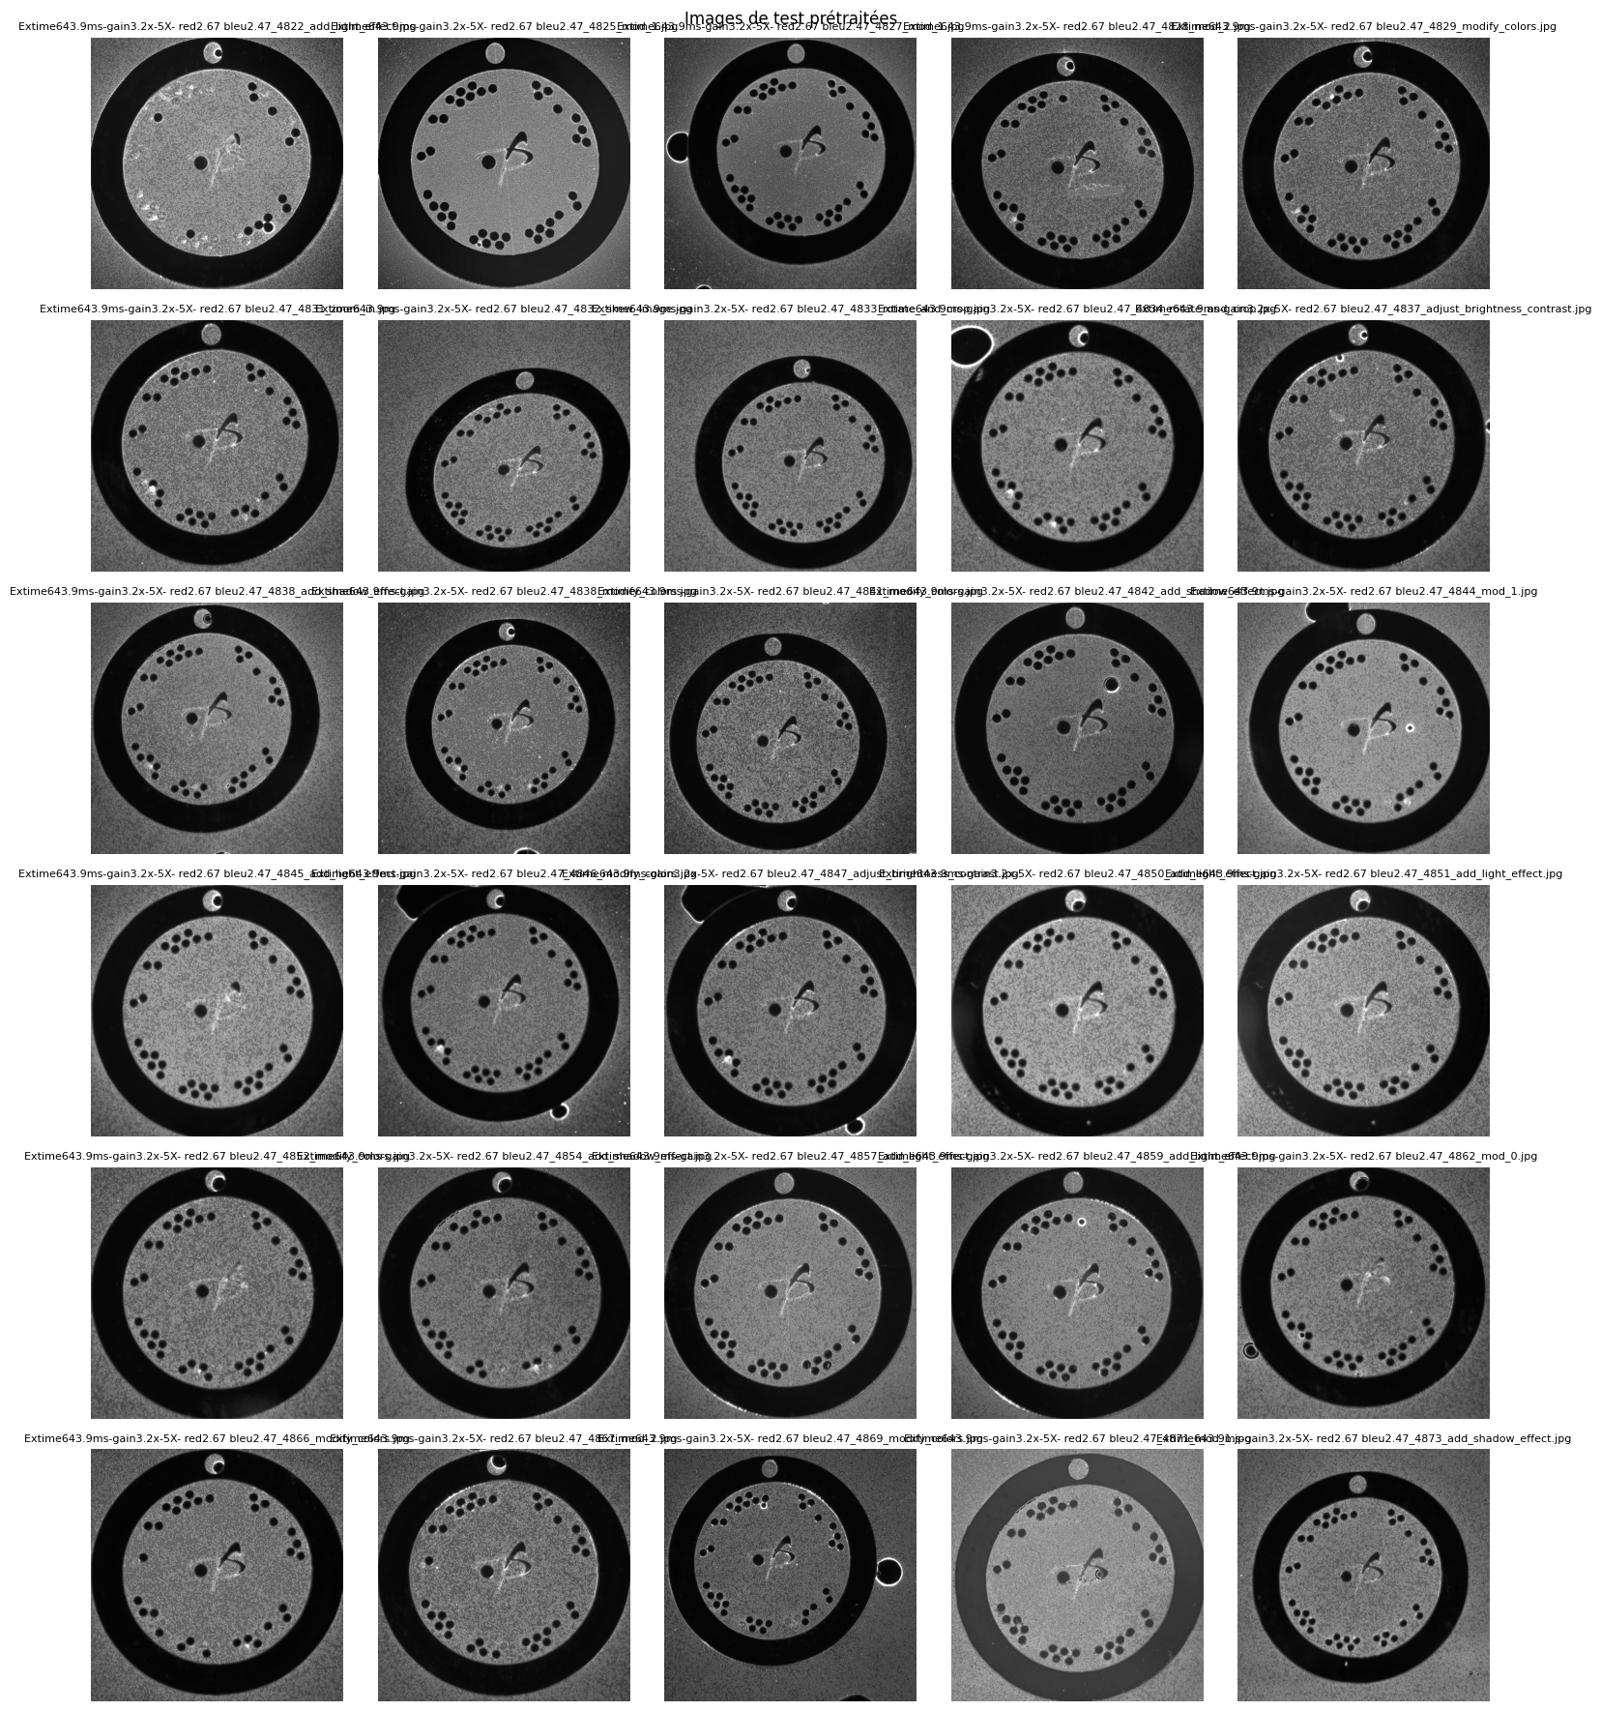

Slide 44
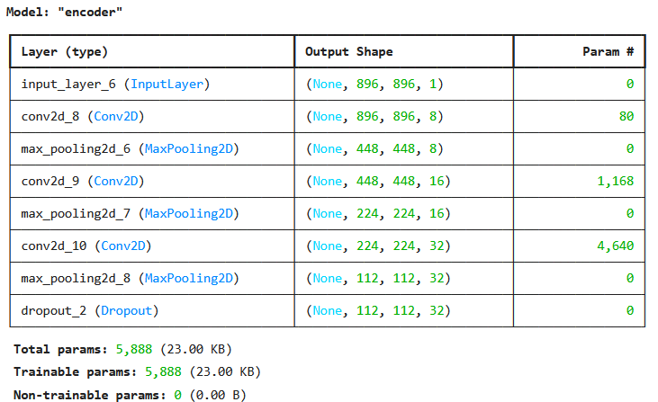


Slide 45


Slide 46


Slide 47

Vrai

Slide 48


Vrai

Slide 49


Vrai

Slide 50

Faux

Slide 51


Faux

Slide 52


Faux

